Slide 1
第五章 基础数据统计可视化
卢宾宾
武汉大学遥感信息工程学院

Slide 2

目录
5.1
章节R函数包准备
5.2
基础统计图表绘制
5.3
多源数据可视化
5.4
趣味可视化案例

Slide 3
5.1 章节R函数包准备
# 安装函数包
install.packages("lattice") install.packages("RColorBrewer")
install.packages("MASS")
install.packages("circlize")
install.packages("corrplot")
install.packages("ggplot2")
install.packages("GGally")
install.packages("psych")
# 外部函数包
install.packages("BiocManager")
require(BiocManager)
BiocManager::install("ComplexHeatmap")
# 加载函数包
library(lattice)
library(RColorBrewer)
library(MASS)
library(ComplexHeatmap)
library(circlize)
library(corrplot)
library(linkET)
library(ggplot2)
library(GGally)
library(psych)

Slide 4
5.2 基础统计图表绘制
plot函数是R语言中最常用的绘图函数，它参数众多：
plot(x, y = NULL, type = "p", xlim = NULL, ylim = NULL,
log = "", main = NULL, sub = NULL, xlab = NULL,
ylab = NULL,ann = par("ann"), axes = TRUE,
frame.plot = axes,panel.first = NULL,
panel.last = NULL, asp = NA, ...)
理解函数plot的绘制功能和特点，主要从点形状（大小）、线型（线宽）、颜色、绘制类型和制图综合等几个方面进行定义。

Slide 5
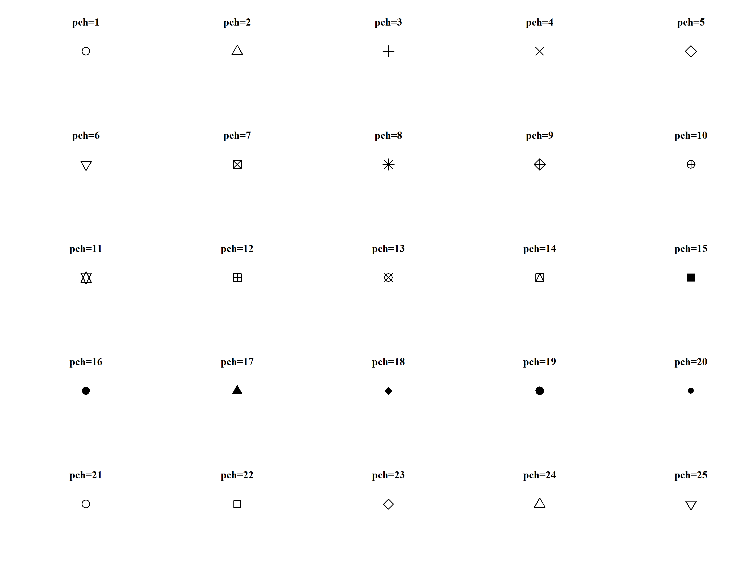
5.2.1 基础绘图参数
在函数plot中，参数pch被赋值正整数，对应不同形状的点，这里列举了25种常用的赋值及形状。

Slide 6
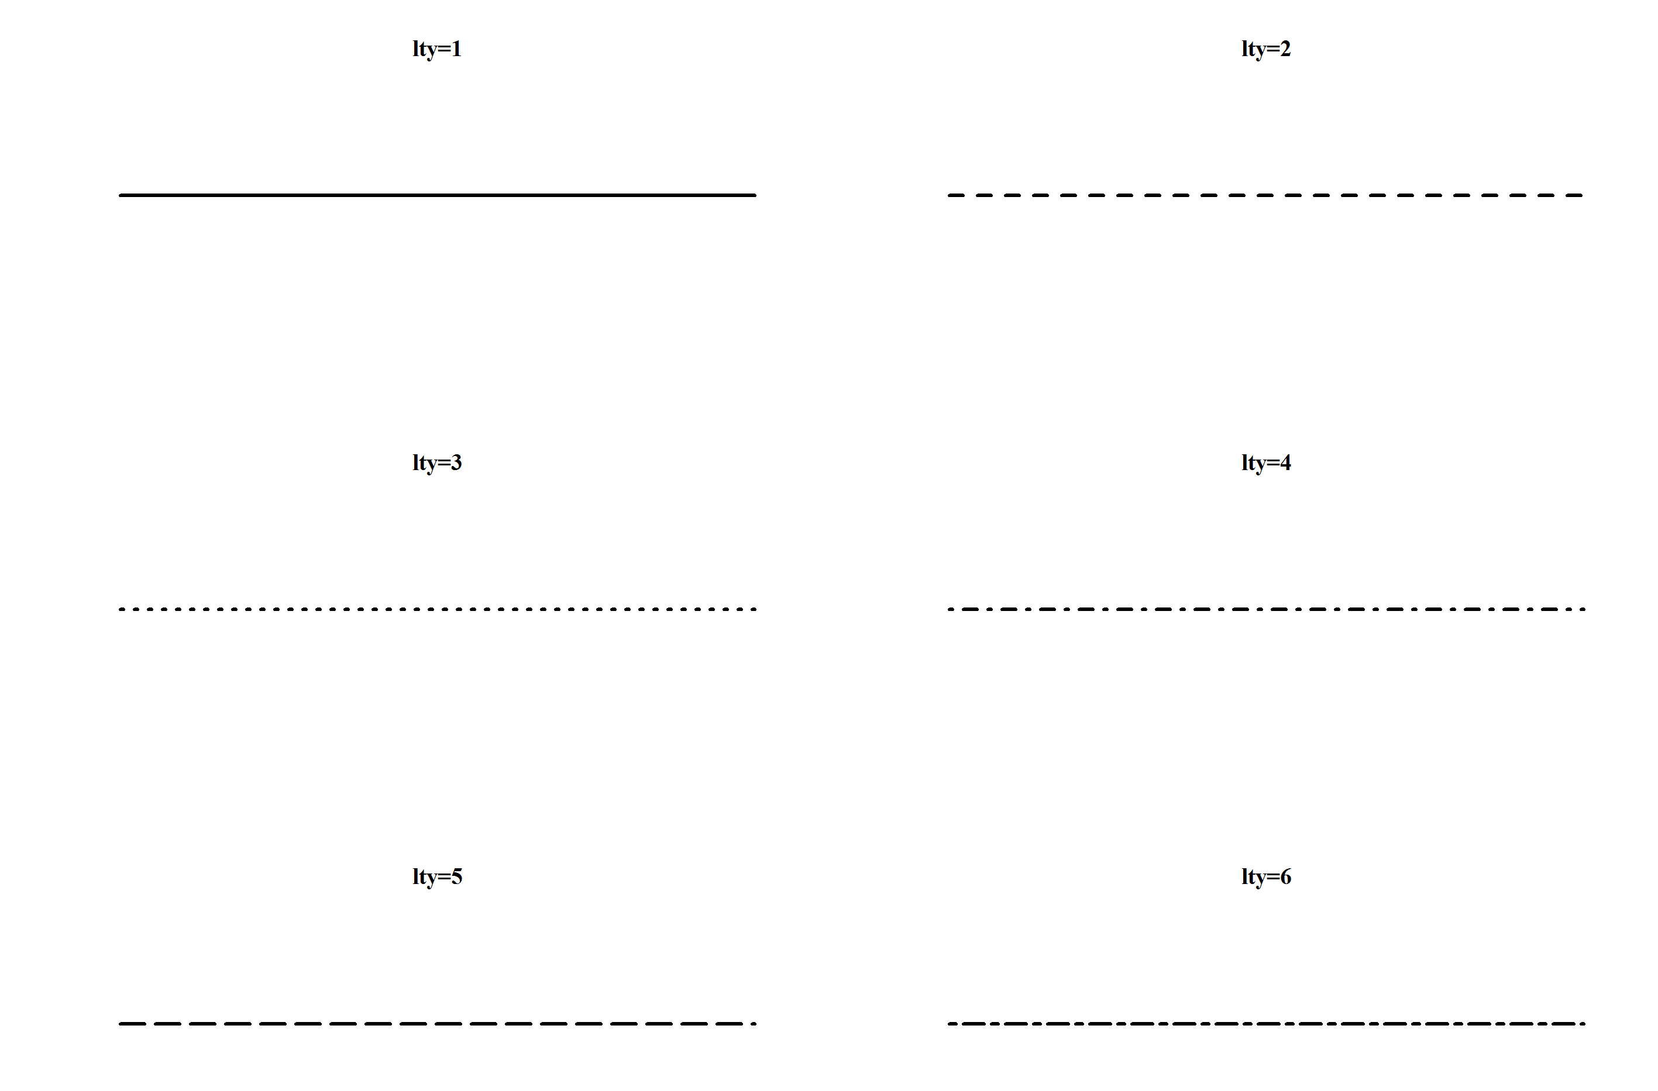
5.2.1 基础绘图参数
在函数plot中，参数lty用来定义线型特征的绘制，如果从1-6进行赋值，分别对应实线、虚线、点线、点划线、长虚线、长须点划线：

Slide 7
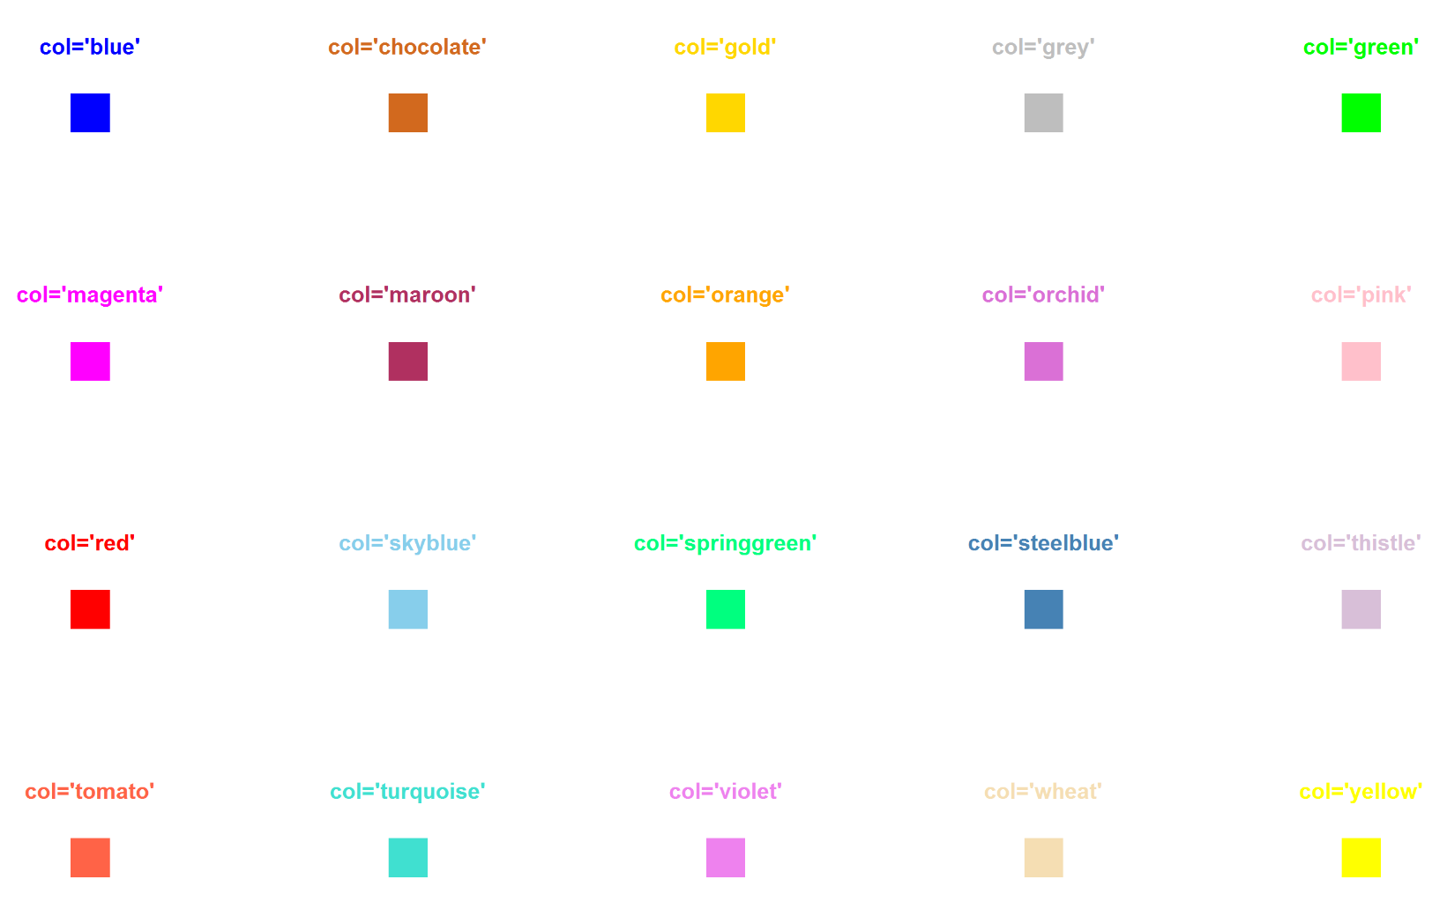
5.2.1 基础绘图参数
绘图的配色可从色调和饱和度两个方面进行考虑。
在函数plot中，参数col用来定义绘制对象的颜色，可直接采用不同颜色（色调）对应的英文单词字符串进行赋值：

Slide 8
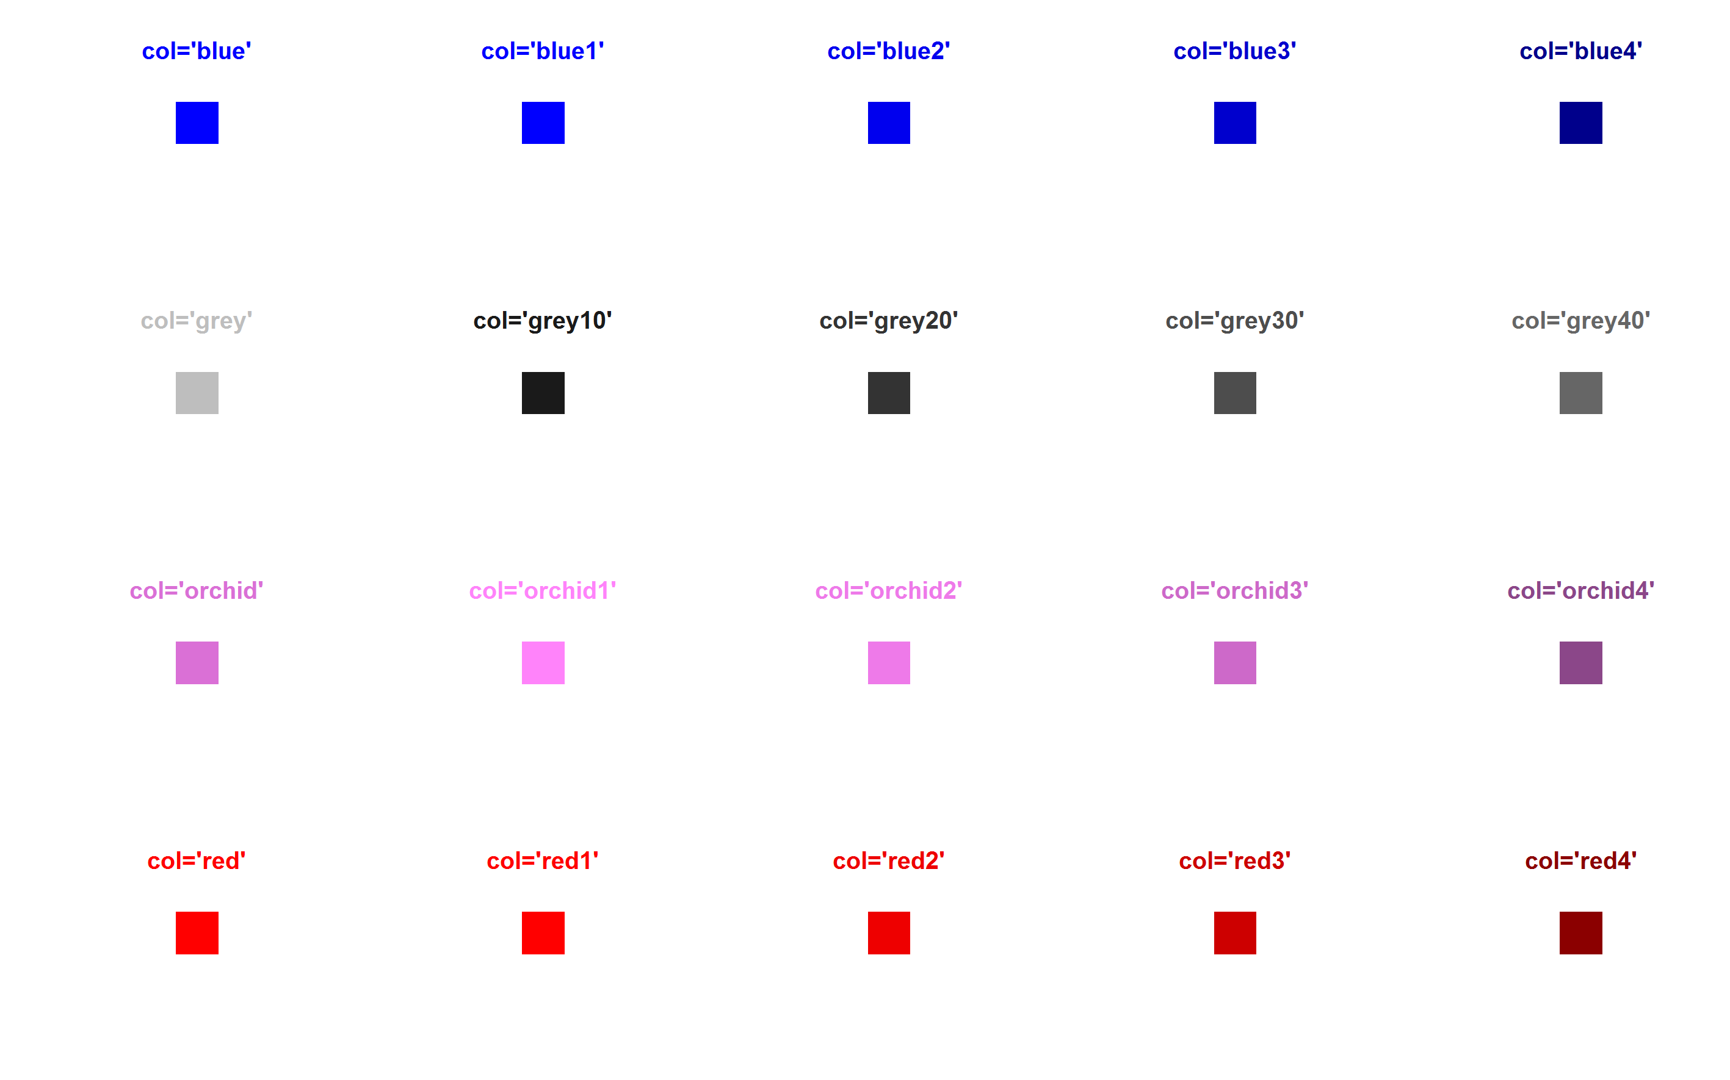
5.2.1 基础绘图参数
在不同颜色对应单词后面加上不同的数字，可以调整对应颜色的饱和度。

Slide 9
5.2.1 基础绘图参数
使用函数colors可以查看更多的颜色选项，共计657种。
> colors()
[1] "white" "aliceblue" "antiquewhite"
[4] "antiquewhite1" "antiquewhite2" "antiquewhite3"
[7] "antiquewhite4" "aquamarine" "aquamarine1"
[10] "aquamarine2" "aquamarine3" "aquamarine4"
[13] "azure" "azure1" "azure2"
[16] "azure3" "azure4" "beige"
…

Slide 10
5.2.1 基础绘图参数
还可以通过以下三个函数定义颜色特征：
rgb(r, g, b, maxColorValue=255, alpha=255):
通过0-255范围内的RGB三色值定义颜色特征
hsv(h, s, v, alpha):
通过色调(Hue)、饱和度（Saturation）和0-1之间的值(Value)，以及透明度alpha值定义颜色特征
hcl(h, c, l, alpha)：
通过色调(Hue)、饱和度（Chroma）和亮度（Luminance）, 以及透明度alpha值定义颜色特征

Slide 11
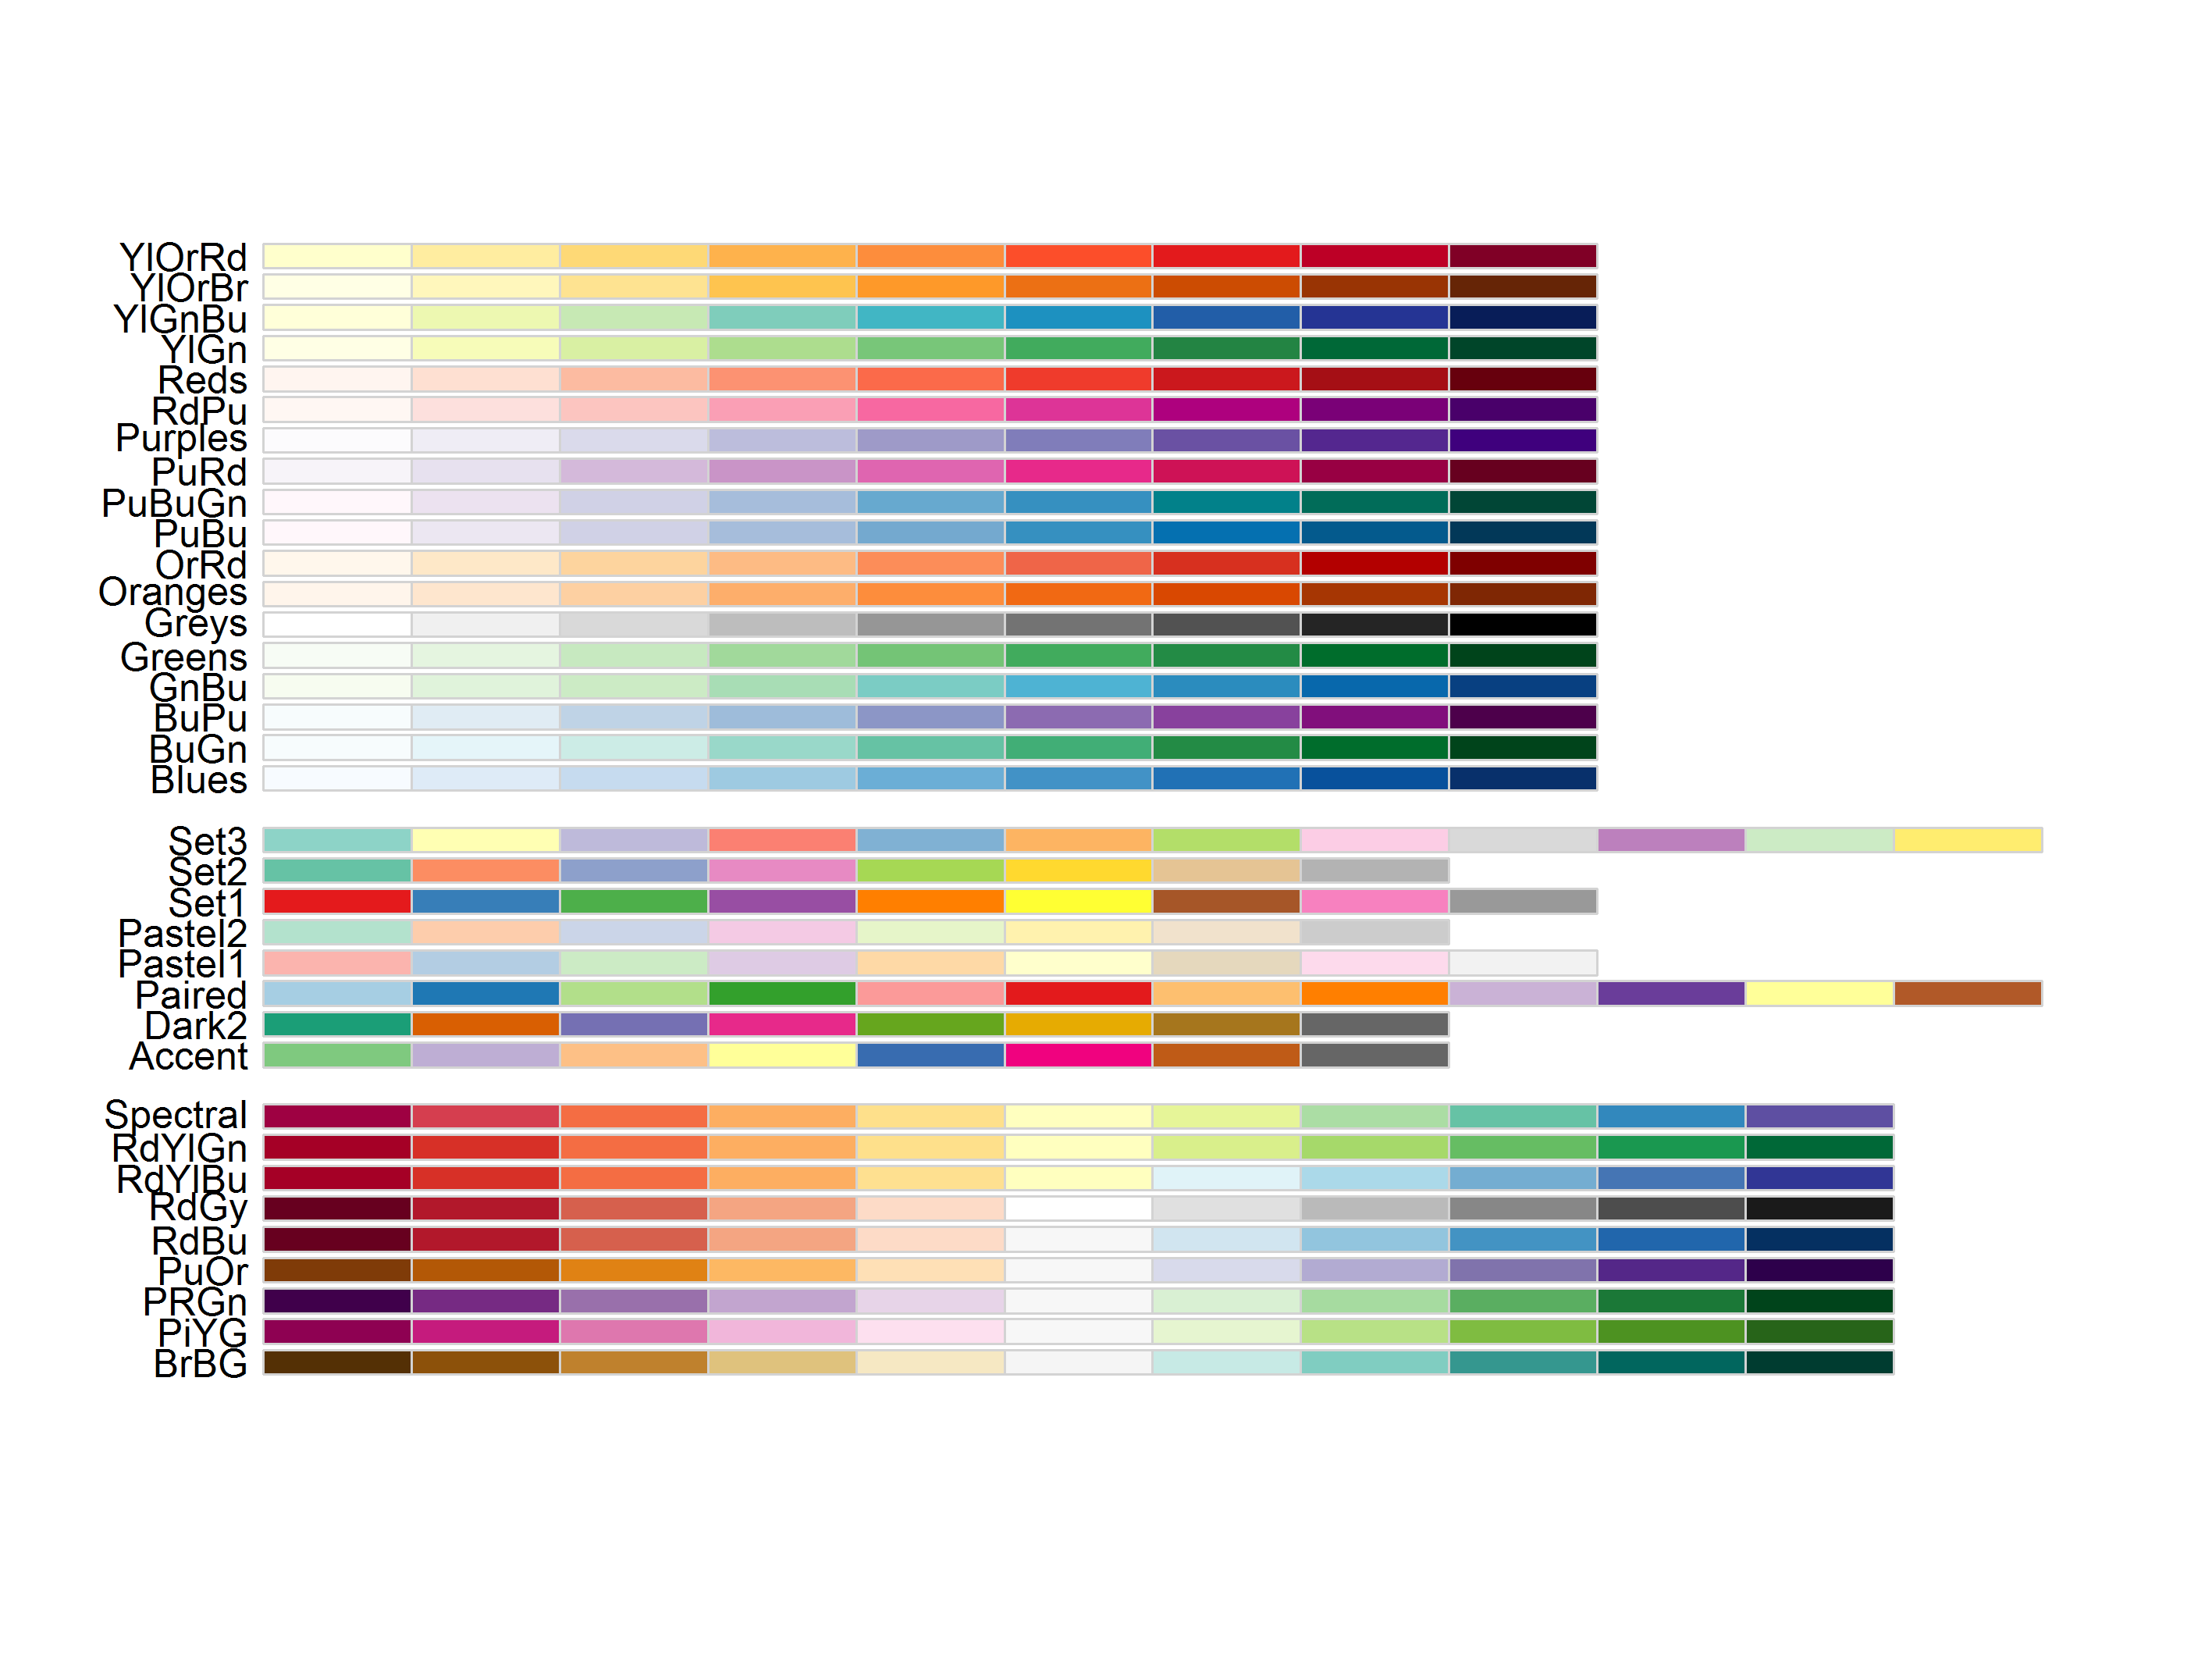
5.2.1 基础绘图参数
函数包RcolorBrewer提供了多种现成的配色方案，可采用函数display.brewer.all进行查看显示,配色方案大致分为三部分：
主要通过颜色饱和度变化进行区分，可用于序列值或顺序性的区间显示方案
主要通过颜色色调变化进行区分，对比明显，可用于定性属性或类别间的差异化显示
通过颜色色调和饱和度综合变化形成颜色对比，有更多的颜色变化，可用于更多的分支颜色表示

Slide 12
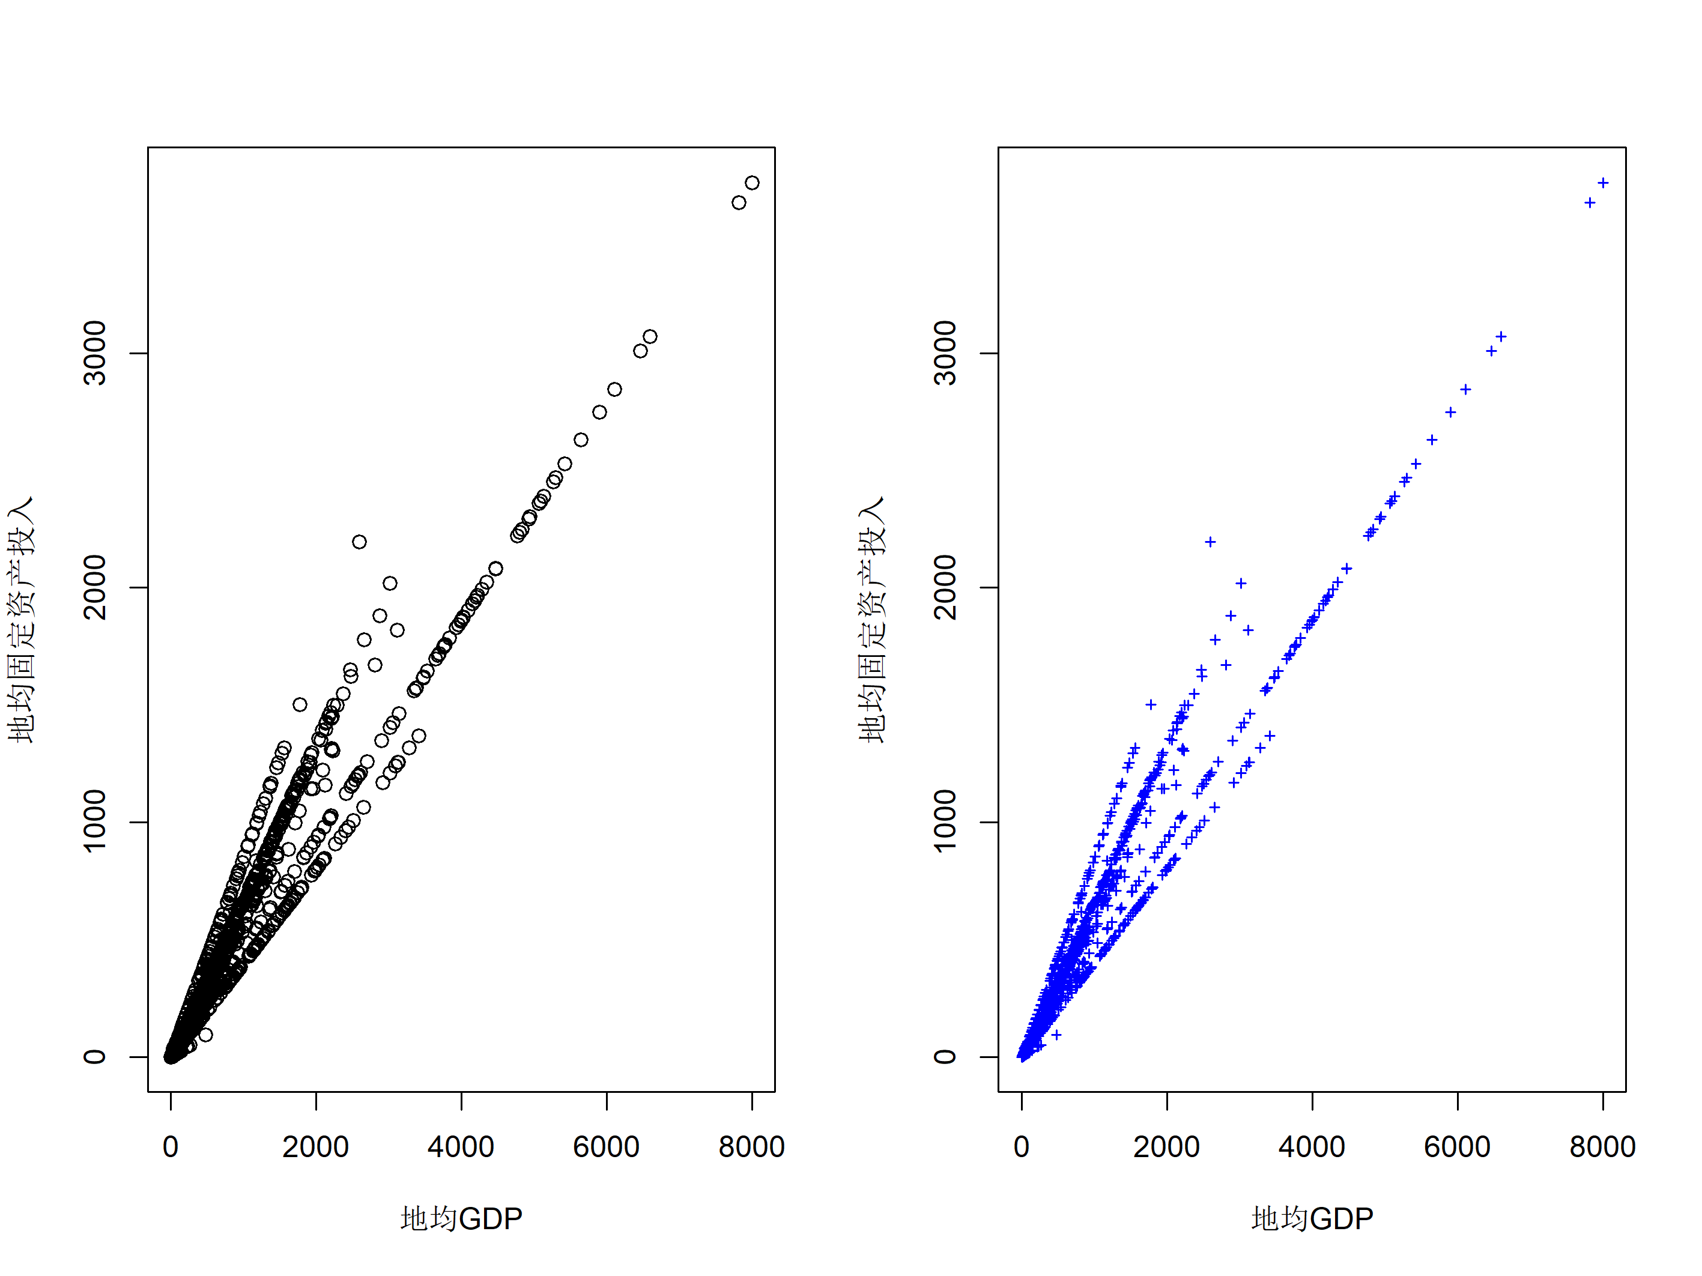
5.2.2 散点图
散点图（Scatter plot）将两个等长的变量一一对应构成二维坐标，在二维坐标系中进行绘制，利用观测点的位置分布来展示变量间关系。
par(mfrow=c(1,2))
plot(WHHP$GDP_per_Land,WHHP$FAI_per_Land,xlab="地均GDP",ylab="地均固定资产投入")
plot(WHHP$GDP_per_Land,WHHP$FAI_per_Land,xlab="地均GDP",ylab="地均固定资产投入",cex=0.5,pch=3,col="blue")
par(mfrow=c(1,1))

Slide 13
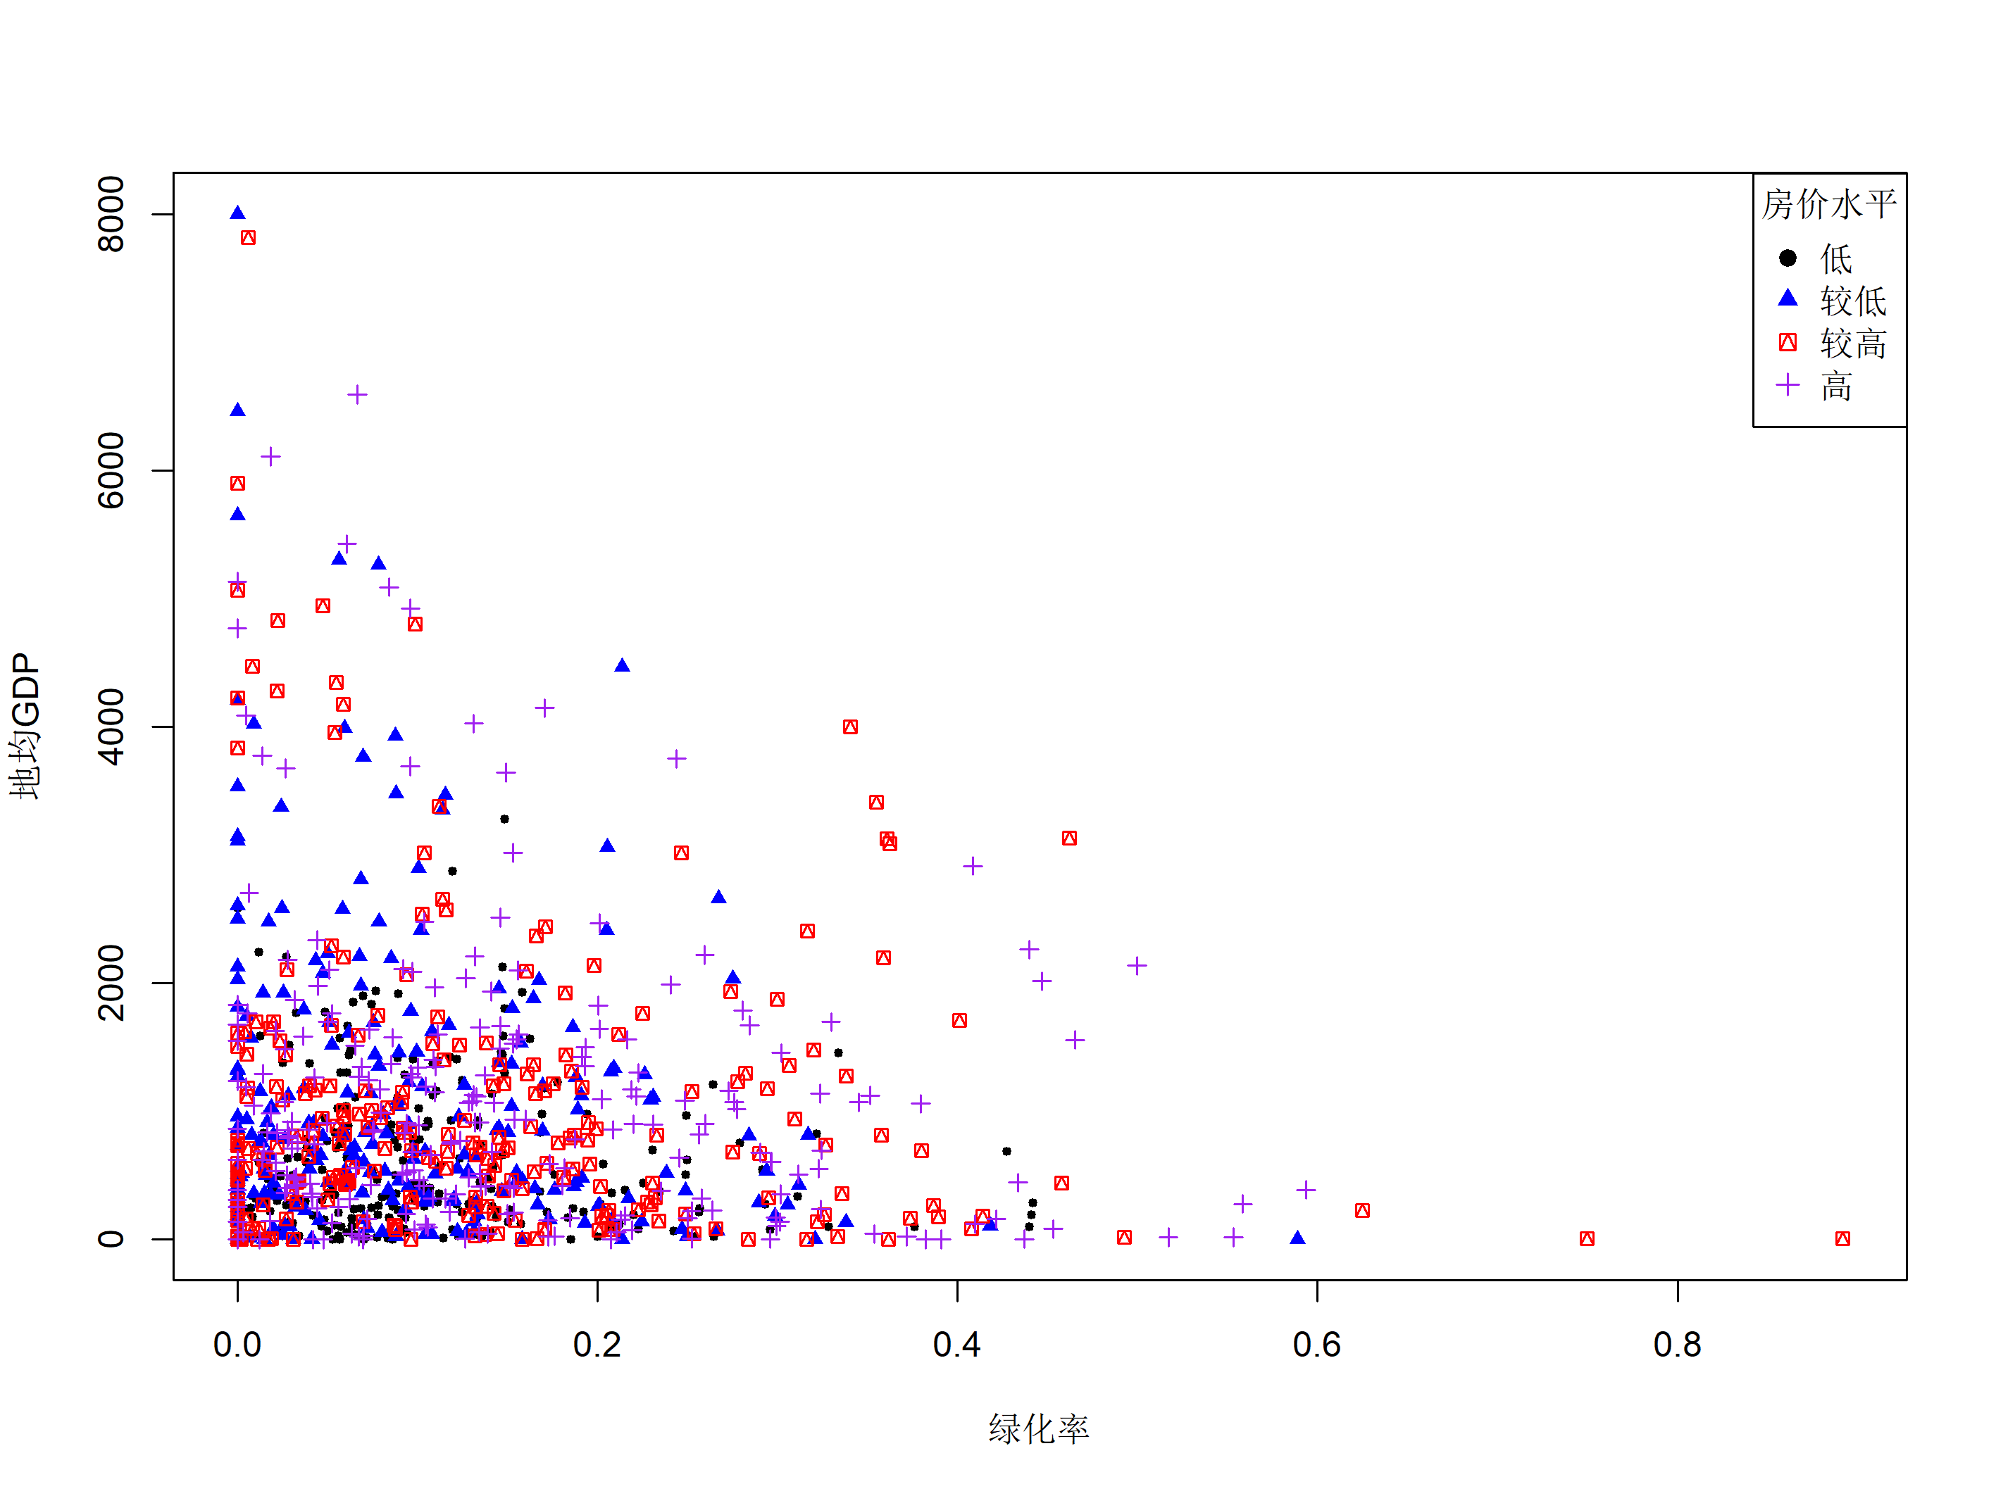
5.2.2 散点图
如果数据中含有其他辅助信息，如类别型变量，可利用颜色或形状在散点图中加以区分。
library(dplyr)
sum_hp<-summary(WHHP$Avg_HP)
WHHP <- WHHP %>%
mutate(HP_level = case_when(
Avg_HP >= sum_hp[[1]] & Avg_HP < sum_hp[[2]] ~ "低",
Avg_HP >= sum_hp[[2]] & Avg_HP < sum_hp[[3]] ~ "较低",
Avg_HP >= sum_hp[[3]] & Avg_HP < sum_hp[[5]] ~ "较高",
Avg_HP >= sum_hp[[5]] & Avg_HP <= sum_hp[[6]] ~ "高"
))
idx1 <- which(WHHP$HP_level=="低")
idx2 <- which(WHHP$HP_level=="较低")
idx3 <- which(WHHP$HP_level=="较高")
idx4 <- which(WHHP$HP_level=="高")
pchs <- c(19,17,14,3)
cols <- c("black","blue","red","purple")
plot(WHHP$Green_Rate[idx1],WHHP$GDP_per_Land[idx1], col=cols[1],pch=pchs[1],ylim=range(WHHP$GDP_per_Land),xlim=range(WHHP$Green_Rate),xlab="绿化率",ylab="地均GDP",cex=0.5)
points(WHHP$Green_Rate[idx2],WHHP$GDP_per_Land[idx2],col=cols[2],pch=pchs[2],cex=0.8)
points(WHHP$Green_Rate[idx3],WHHP$GDP_per_Land[idx3],col=cols[3],pch=pchs[3],cex=0.8)
points(WHHP$Green_Rate[idx4],WHHP$GDP_per_Land[idx4],col=cols[4],pch=pchs[4],cex=0.8)
legend("topright",legend=c("低","较低","较高","高"),title = "房价水平",col=cols,pch=pchs)

Slide 14
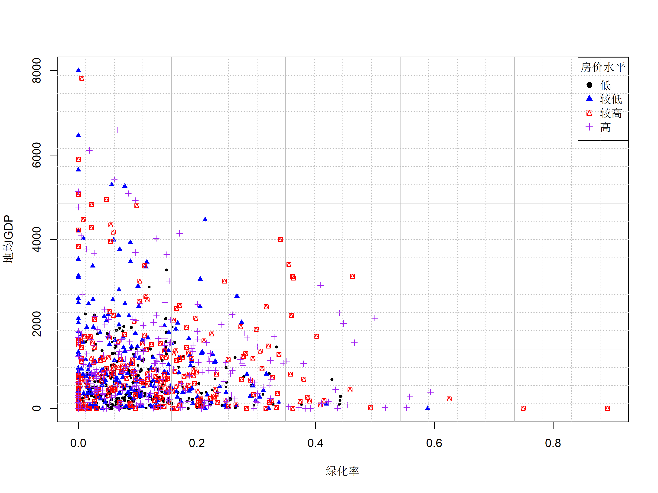
5.2.2 散点图
在制图过程中，一般也可通过添加背景网格线辅助识图。
grid(nx=20,ny=20,col="grey")
grid(nx=5,ny=5,col="grey",lty=1,lwd=1)

Slide 15
5.2.3 折线图
折线图（line chart）是一种通过连接数据点来显示数据变化趋势的可视化手段，通常用来展示纵轴变量随横轴变量(如时间)变化而变化的趋势分析。
函数plot不仅便于做散点图，还可通过定义参数type分别为“l”和“b，则绘制对应折线图和点线图。
1-character string giving the type of plot desired. The following values are possible, for details, see plot: "p" for points, "l" for lines, "b" for both points and lines, "c" for empty points joined by lines, "o" for overplotted points and lines, "s" and "S" for stair steps and "h" for histogram-like vertical lines. Finally, "n" does not produce any points or lines.

Slide 16
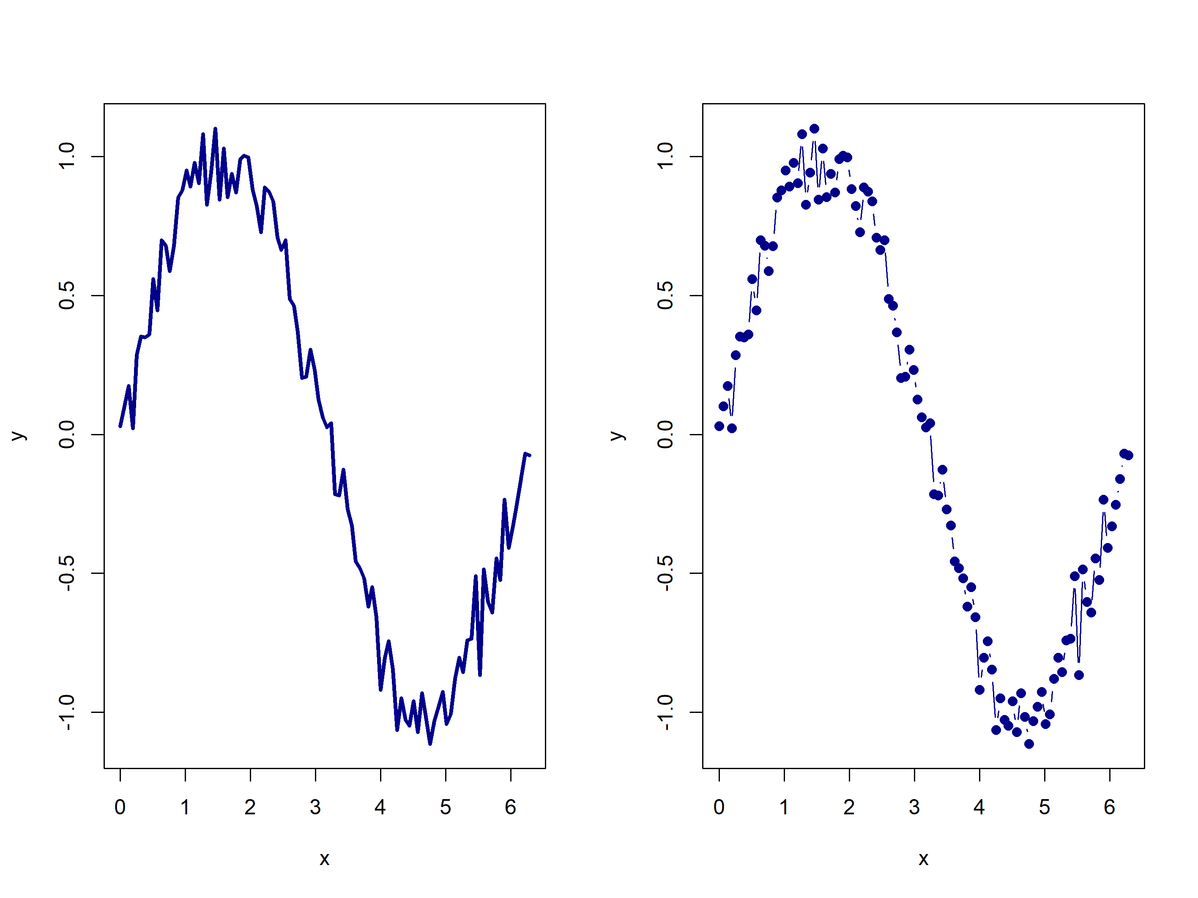
5.2.3 折线图
折线图突出了值域变化趋势，而点线结合的图形更加易于展示相邻数值之间的跳跃，尤其是相邻点之间存在较大变化时。
par(mfrow=c(1,2))
x <- seq(0, 2*pi, len=100)
y<- sin(x)+rnorm(100, 0, 0.1)
plot(x,y,type="l", col="darkblue", lwd=3)
plot(x,y,type="b", col="darkblue",pch=16)

Slide 17
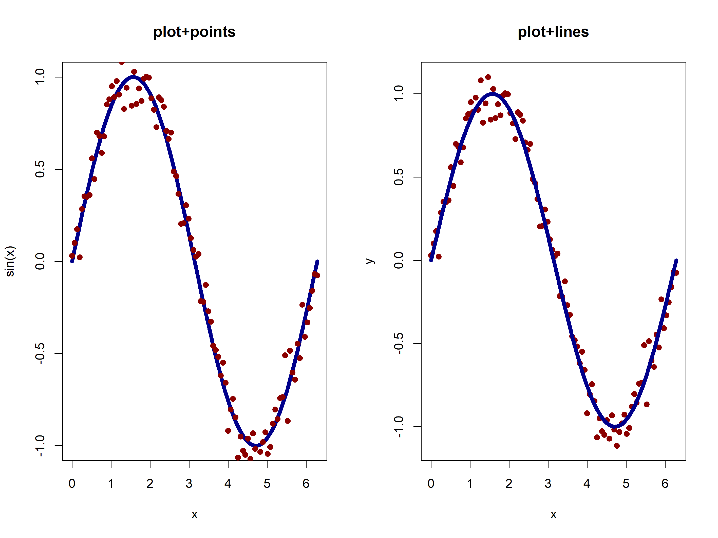
5.2.3 折线图
利用函数plot绘图时，通常与points、lines和polygon等函数结合使用，在已有绘制要素的基础上，分别添加点、线和面要素特征，达到综合表达的效果。
par(mfrow=c(1,2))
plot(x,sin(x), type="l", col="darkblue", lwd=5)
points(x,y,col="darkred", pch=16)
title("plot+points")
plot(x,y,col="darkred",pch=16)
lines(x,sin(x),col="darkblue",lwd=5)
title("plot+lines")

Slide 18
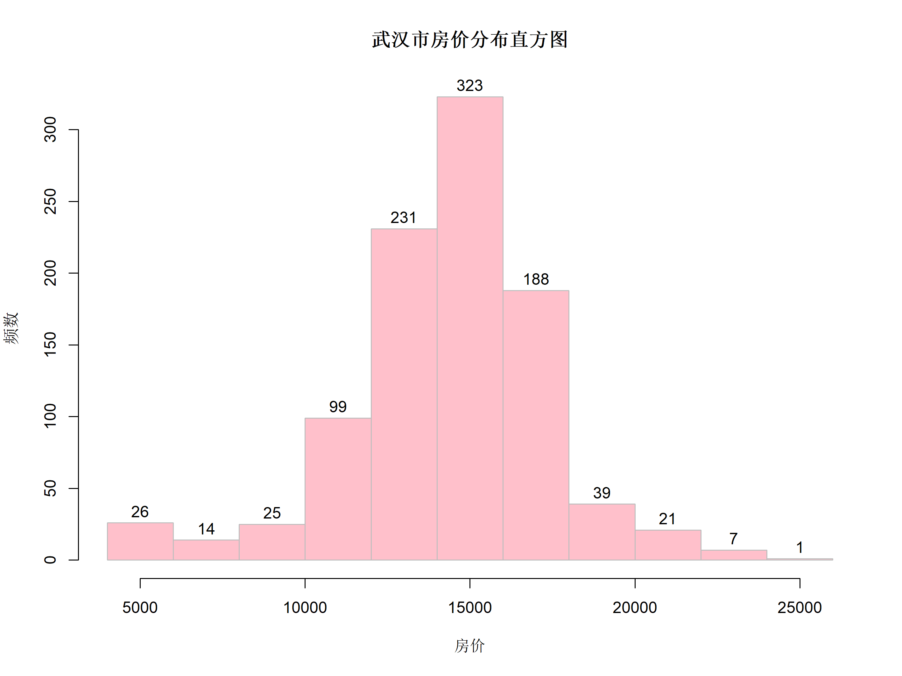
5.2.4 直方图
直方图（histogram）是用来观察数据变量分布特征的常用图形，能够直观地展示数据分布特征，如是数据总体分布以及数值的频率趋势、分布形状、离散程度和极端值等。在R语言中，可以使用基础函数包base中的hist函数绘制直方图。
par(mfrow=c(1,1))
hist(WHHP$Avg_HP,col = "pink",border = "grey",xlab = "房价",ylab = "频数",main = "武汉市房价分布直方图",labels = TRUE)

Slide 19
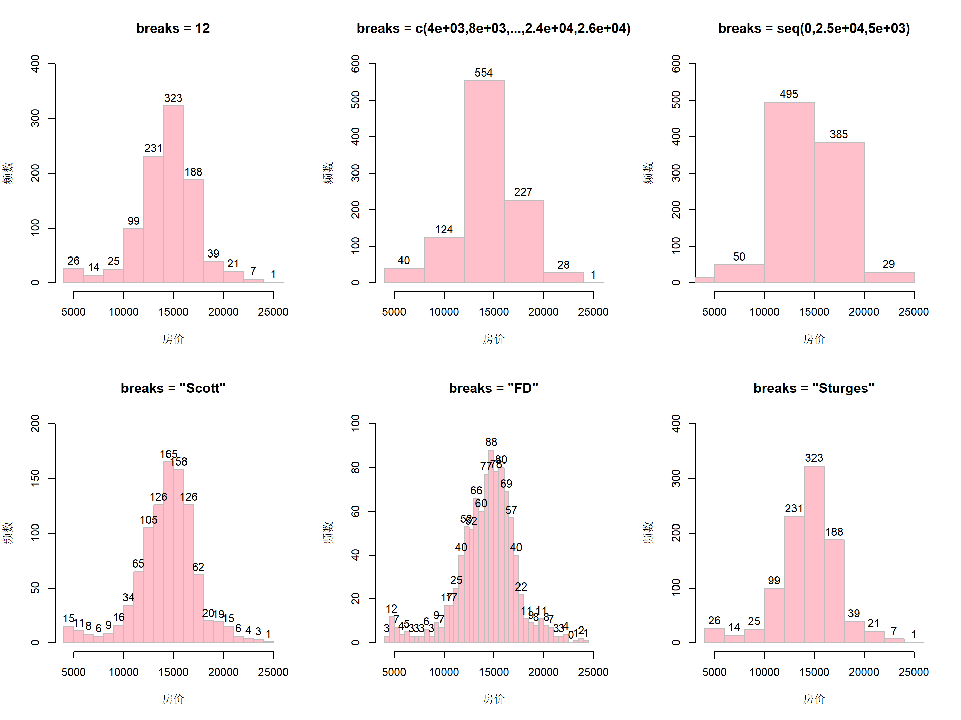
5.2.4 直方图
直方图中变量值分布区间可以通过参数breaks进行设定。

Slide 20
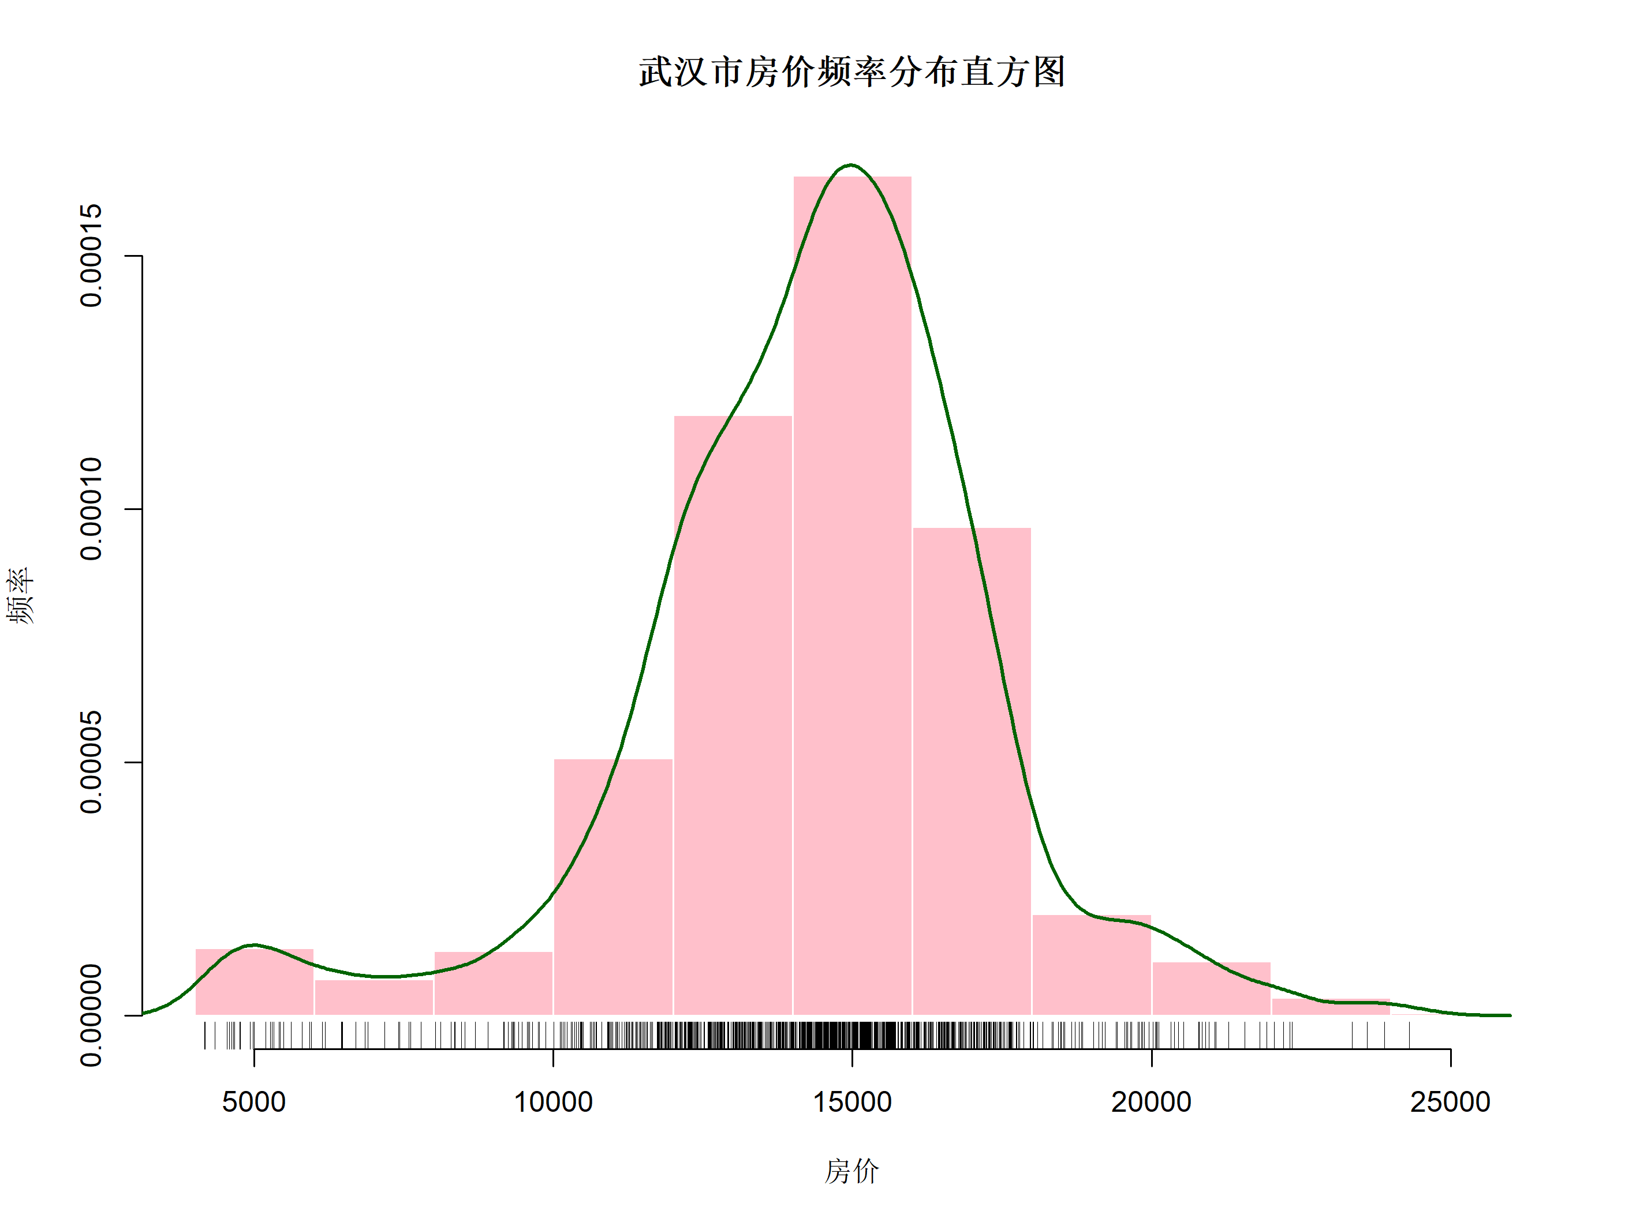
5.2.4 直方图
将hist函数的参数freq设置为FALSE，则直方图将统计变量值“频率”，在此基础上可以叠加绘制轴须图与核密度曲线，两者均可以用来反映数据分布的密度特征。
par(mfrow=c(1,1))
hist(WHHP$Avg_HP,col="pink",freq=FALSE,border="white",xlab="房价",ylab = "频率",main = "武汉市房价频率分布直方图")
rug(jitter(WHHP$Avg_HP))
lines(density(WHHP$Avg_HP),col="darkgreen",lwd=2)

Slide 21
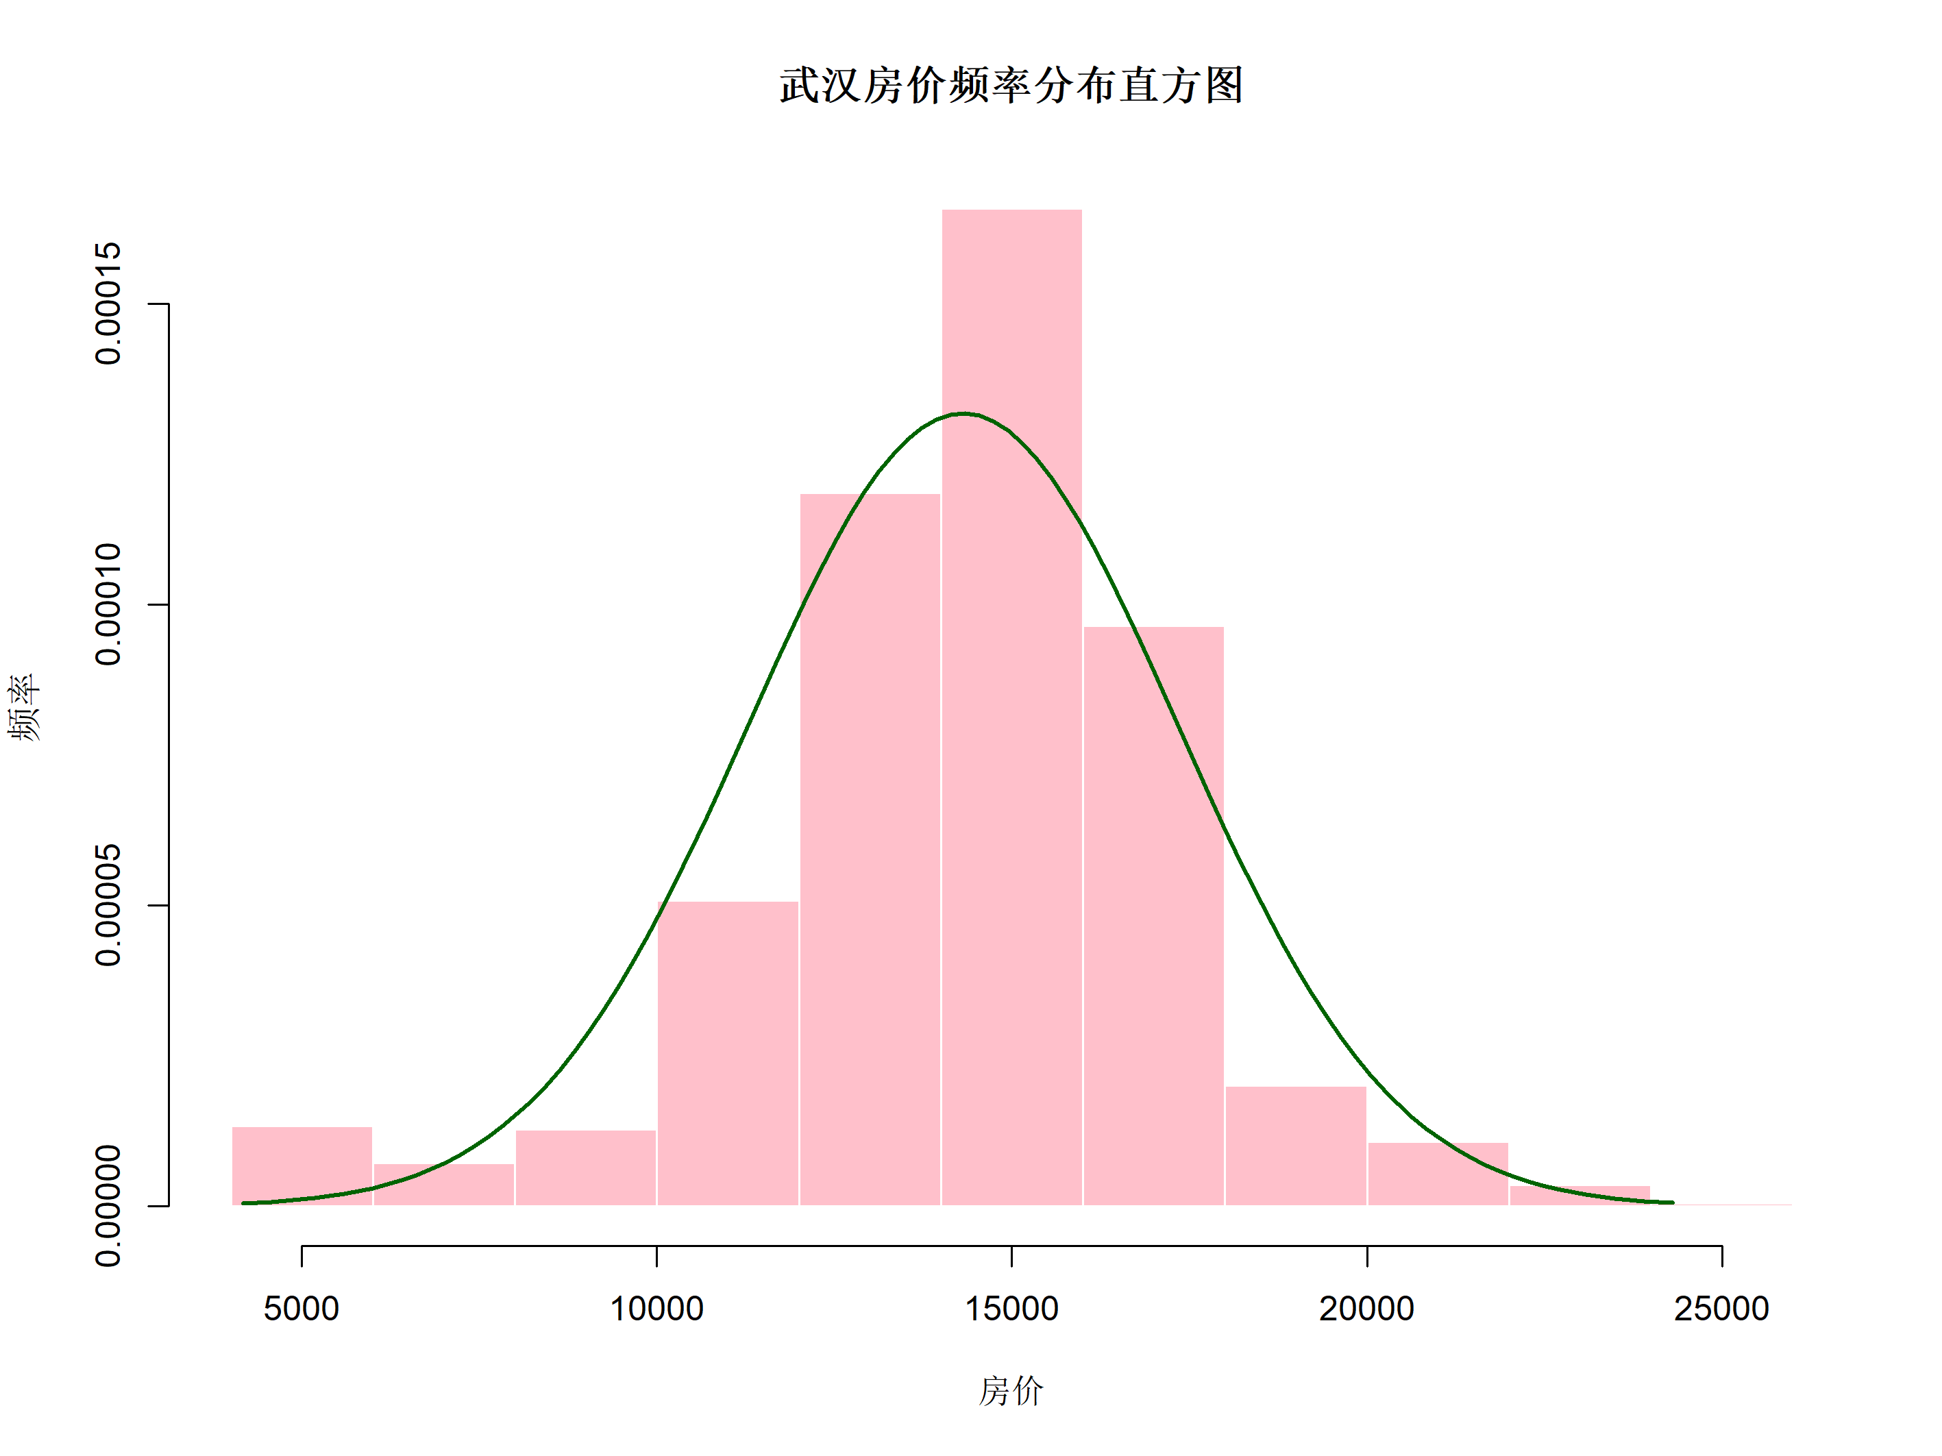
5.2.4 直方图
在直方图上添加正态分布曲线，通过将其与直方图进行比较，观察数据的中心趋势与散布情况，同时在一定程度上也可用于识别潜在的异常值。
hist(WHHP$Avg_HP,freq=FALSE,col="pink",border="white",xlab="房价",ylab="频率",main="武汉房价频率分布直方图")
data<-WHHP$Avg_HP
x<-seq(min(data),max(data),length=100)
y<-dnorm(x,mean = mean(data),sd = sd(data))
lines(x,y,col="darkgreen",lwd=2)

Slide 22
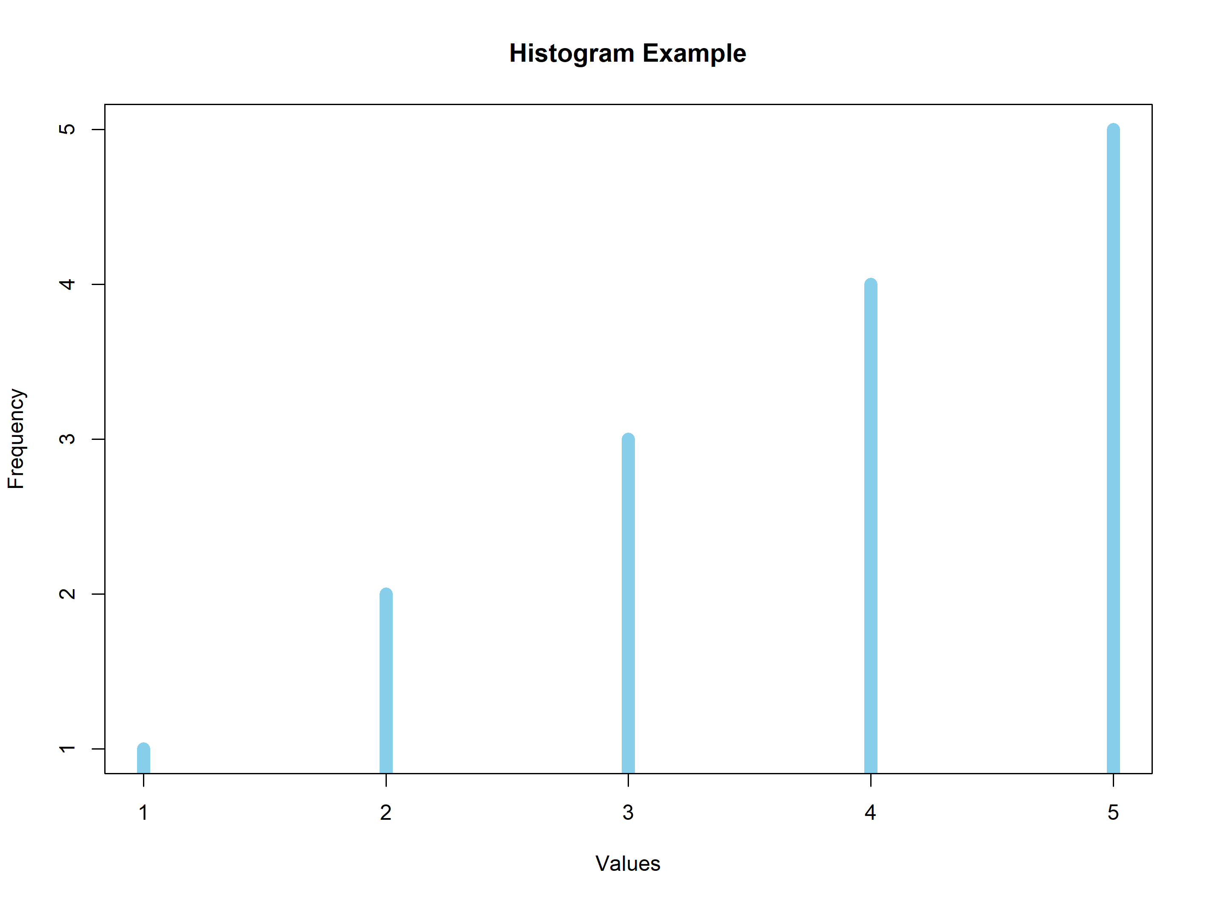
5.2.4 直方图
除了使用hist函数绘制直方图，也可以通过将plot函数的type参数设置为’h’绘制。
data <- c(1, 2, 2, 3, 3, 3, 4, 4, 4, 4, 5, 5, 5, 5, 5)
freq_table <- table(data)
df <- as.data.frame(freq_table)
plot(as.numeric(as.character(df$data)), df$Freq, type = "h", lwd = 10, col = "skyblue", xlab = "Values", ylab = "Frequency", main = "Histogram Example")

Slide 23
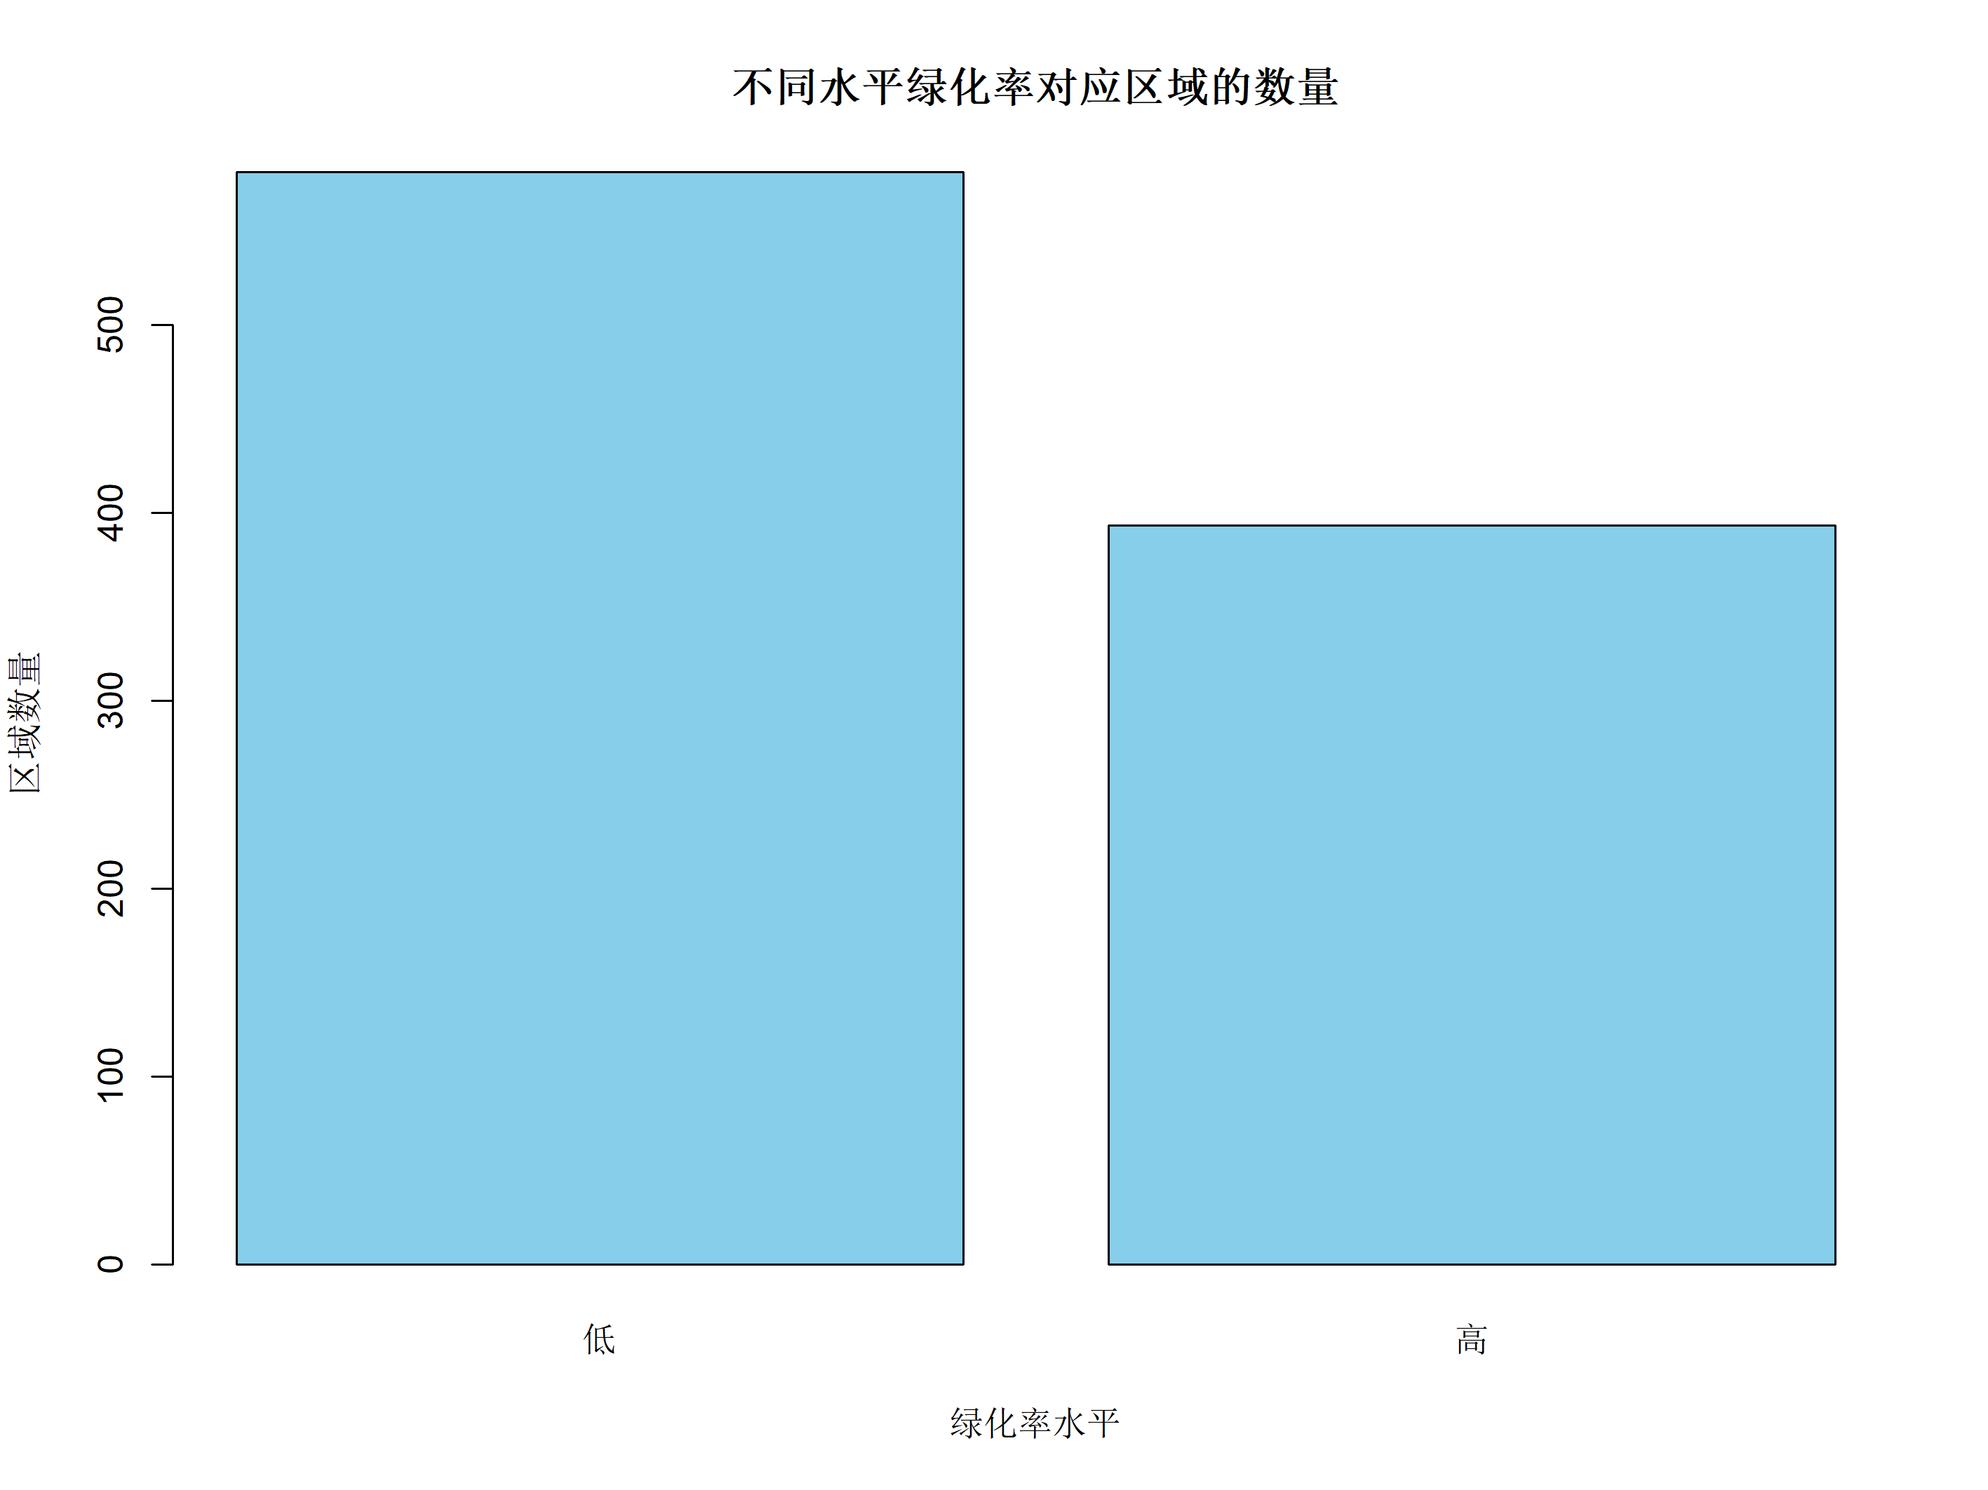
5.2.5 条形图
与直方图类似，条形图（bar plot）利用一定宽度和高度（或长度）的条形（或称矩形）表示不同类别下的变量数值特征。在R语言中，可以使用基础函数包base中的hist函数绘制直方图。
barplot(gre_level_num[[2]], names.arg = gre_level_num[[1]], main="不同水平绿化率对应区域的数量", xlab="绿化率水平", ylab="区域数量", col="skyblue", border="black")

Slide 24
5.2.5 条形图
barplot函数还支持堆砌条形图与分组条形图的绘制。
breaks_green <- c(sum_green[[1]], sum_green[[4]], sum_green[[6]])
low<-WHHP[WHHP$HP_level=="低",]
low_table <- table(cut(low$Green_Rate, breaks = breaks_green, include.lowest = TRUE))
re_low<-WHHP[WHHP$HP_level=="较低",]
re_low_table <- table(cut(re_low$Green_Rate, breaks = breaks_green, include.lowest = TRUE))
re_high<-WHHP[WHHP$HP_level=="较高",]
re_high_table <- table(cut(re_high$Green_Rate, breaks = breaks_green, include.lowest = TRUE))
high<-WHHP[WHHP$HP_level=="高",]
high_table <- table(cut(high$Green_Rate, breaks = breaks_green, include.lowest = TRUE))
l_col<-c(low_table[[1]], low_table[[2]])
re_l_col<-c(re_low_table[[1]], re_low_table[[2]])
re_h_col<-c(re_high_table[[1]], re_high_table[[2]])
h_col<-c(high_table[[1]], high_table[[2]])
table<-cbind(l_col,re_l_col,re_h_col,h_col)
rownames(table)<-c("低绿化率","高绿化率")
colnames(table)<-c("低房价","较低房价","较高房价","高房价")
barplot(table,col=c("red","orange","yellow","green"),ylim=c(0,265)) #beside=TRUE
legend("top",rownames(table), cex = 0.8, fill = c("red", "orange", "yellow", "green"), horiz = TRUE)

Slide 25
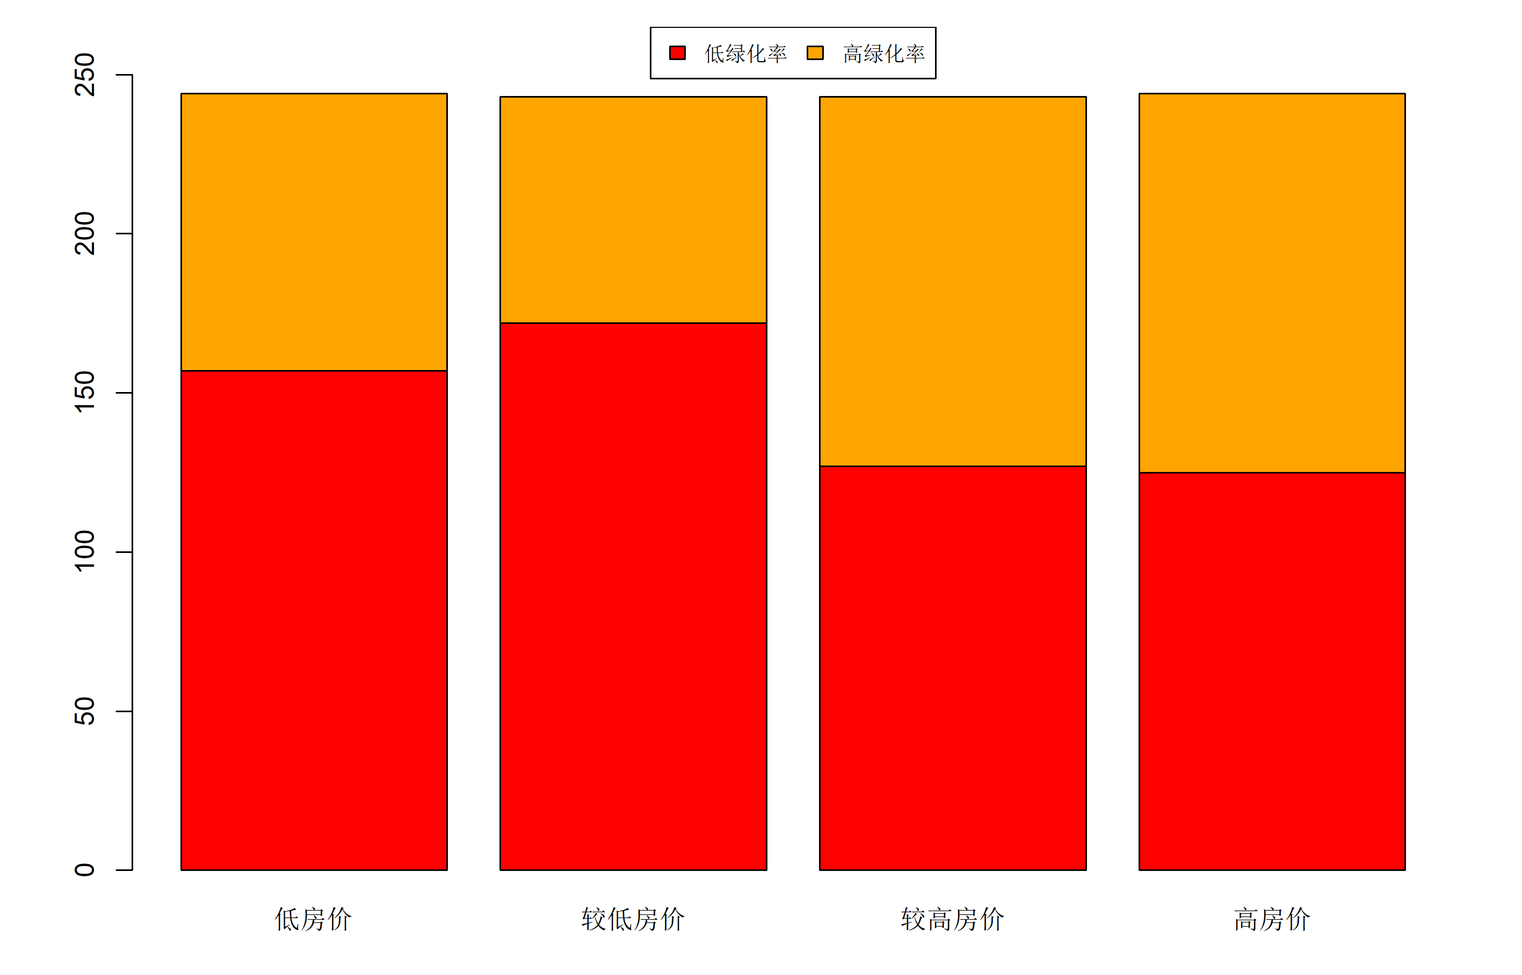
5.2.5 条形图
barplot函数还支持堆砌条形图与分组条形图的绘制。

Slide 26
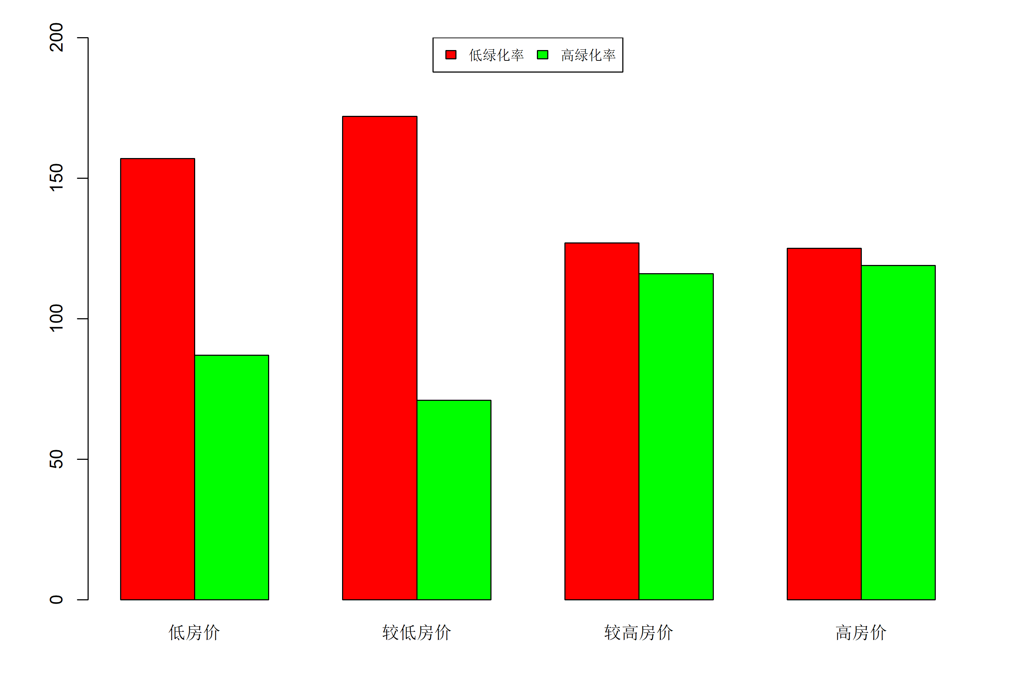
5.2.5 条形图
分组条形图和堆砌条形图类似，只需要在barplot函数中设置参数beside = TRUE
barplot(table,col=c("red","green"),ylim=c(0,200),beside=TRUE) #beside=TRUE
legend("top",rownames(table), cex = 0.8, fill = c("red", "green"), horiz = TRUE)

Slide 27
5.2.6 箱线图
通过col和varwidth等参数设置可以区别不同水平箱子的颜色以及宽度；
通过notch参数设置使箱子带凹槽，以便比较不同组数据的中位数之间的差异；
通过pch参数定义离群点的样式；
通过horizontal参数定义箱线图方位特征(垂直分布和水平分布)
sum_green<-summary(WHHP$Green_Rate)
WHHP <- WHHP %>%
mutate(Green_level = case_when(
Green_Rate >= sum_green[[1]] & Green_Rate < sum_green[[2]] ~ "低",
Green_Rate >= sum_green[[2]] & Green_Rate < sum_green[[3]] ~ "较低",
Green_Rate >= sum_green[[3]] & Green_Rate < sum_green[[5]] ~ "较高",
Green_Rate >= sum_green[[5]] & Green_Rate <= sum_green[[6]] ~ "高"
))
boxplot(Avg_HP~Green_level,data = WHHP,col = colors()[12:15], varwidth = TRUE, notch=TRUE, pch = 4,lwd=1.5,names=c("绿化率低","绿化率较低","绿化率较高","绿化率高"),xlab="绿化水平",ylab="平均房价")
boxplot(Avg_HP~Green_level,data = WHHP,col = colors()[c(3,8,12,15)], varwidth = TRUE, horizontal=T,notch=TRUE, pch = '*',lwd=1.5,names=c("绿化率低","绿化率较低","绿化率较高","绿化率高"),xlab="绿化水平",ylab="平均房价")

Slide 28
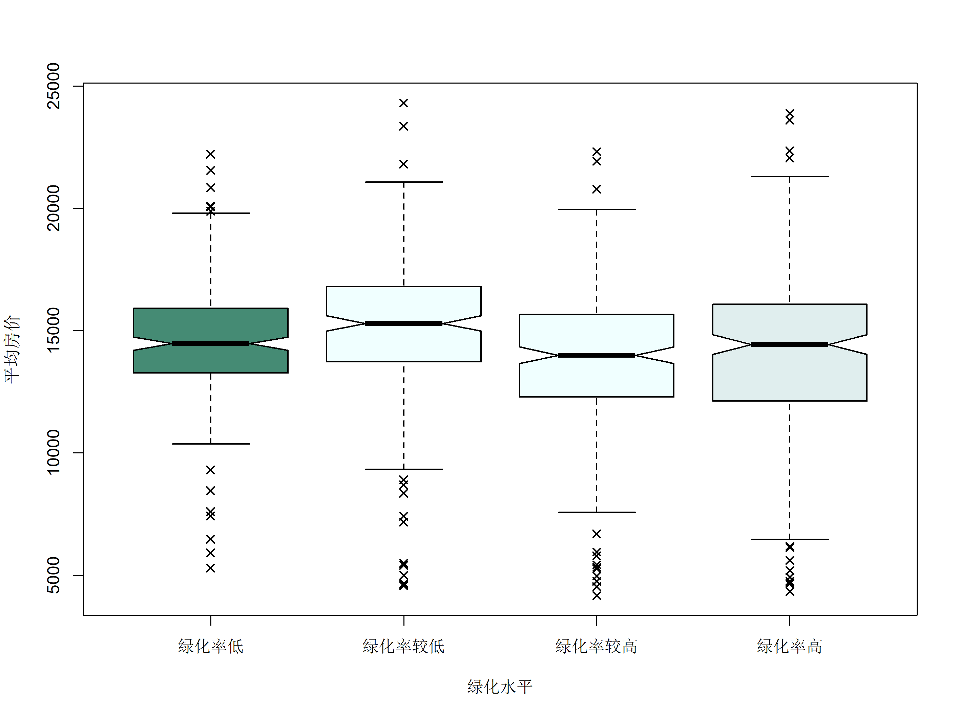
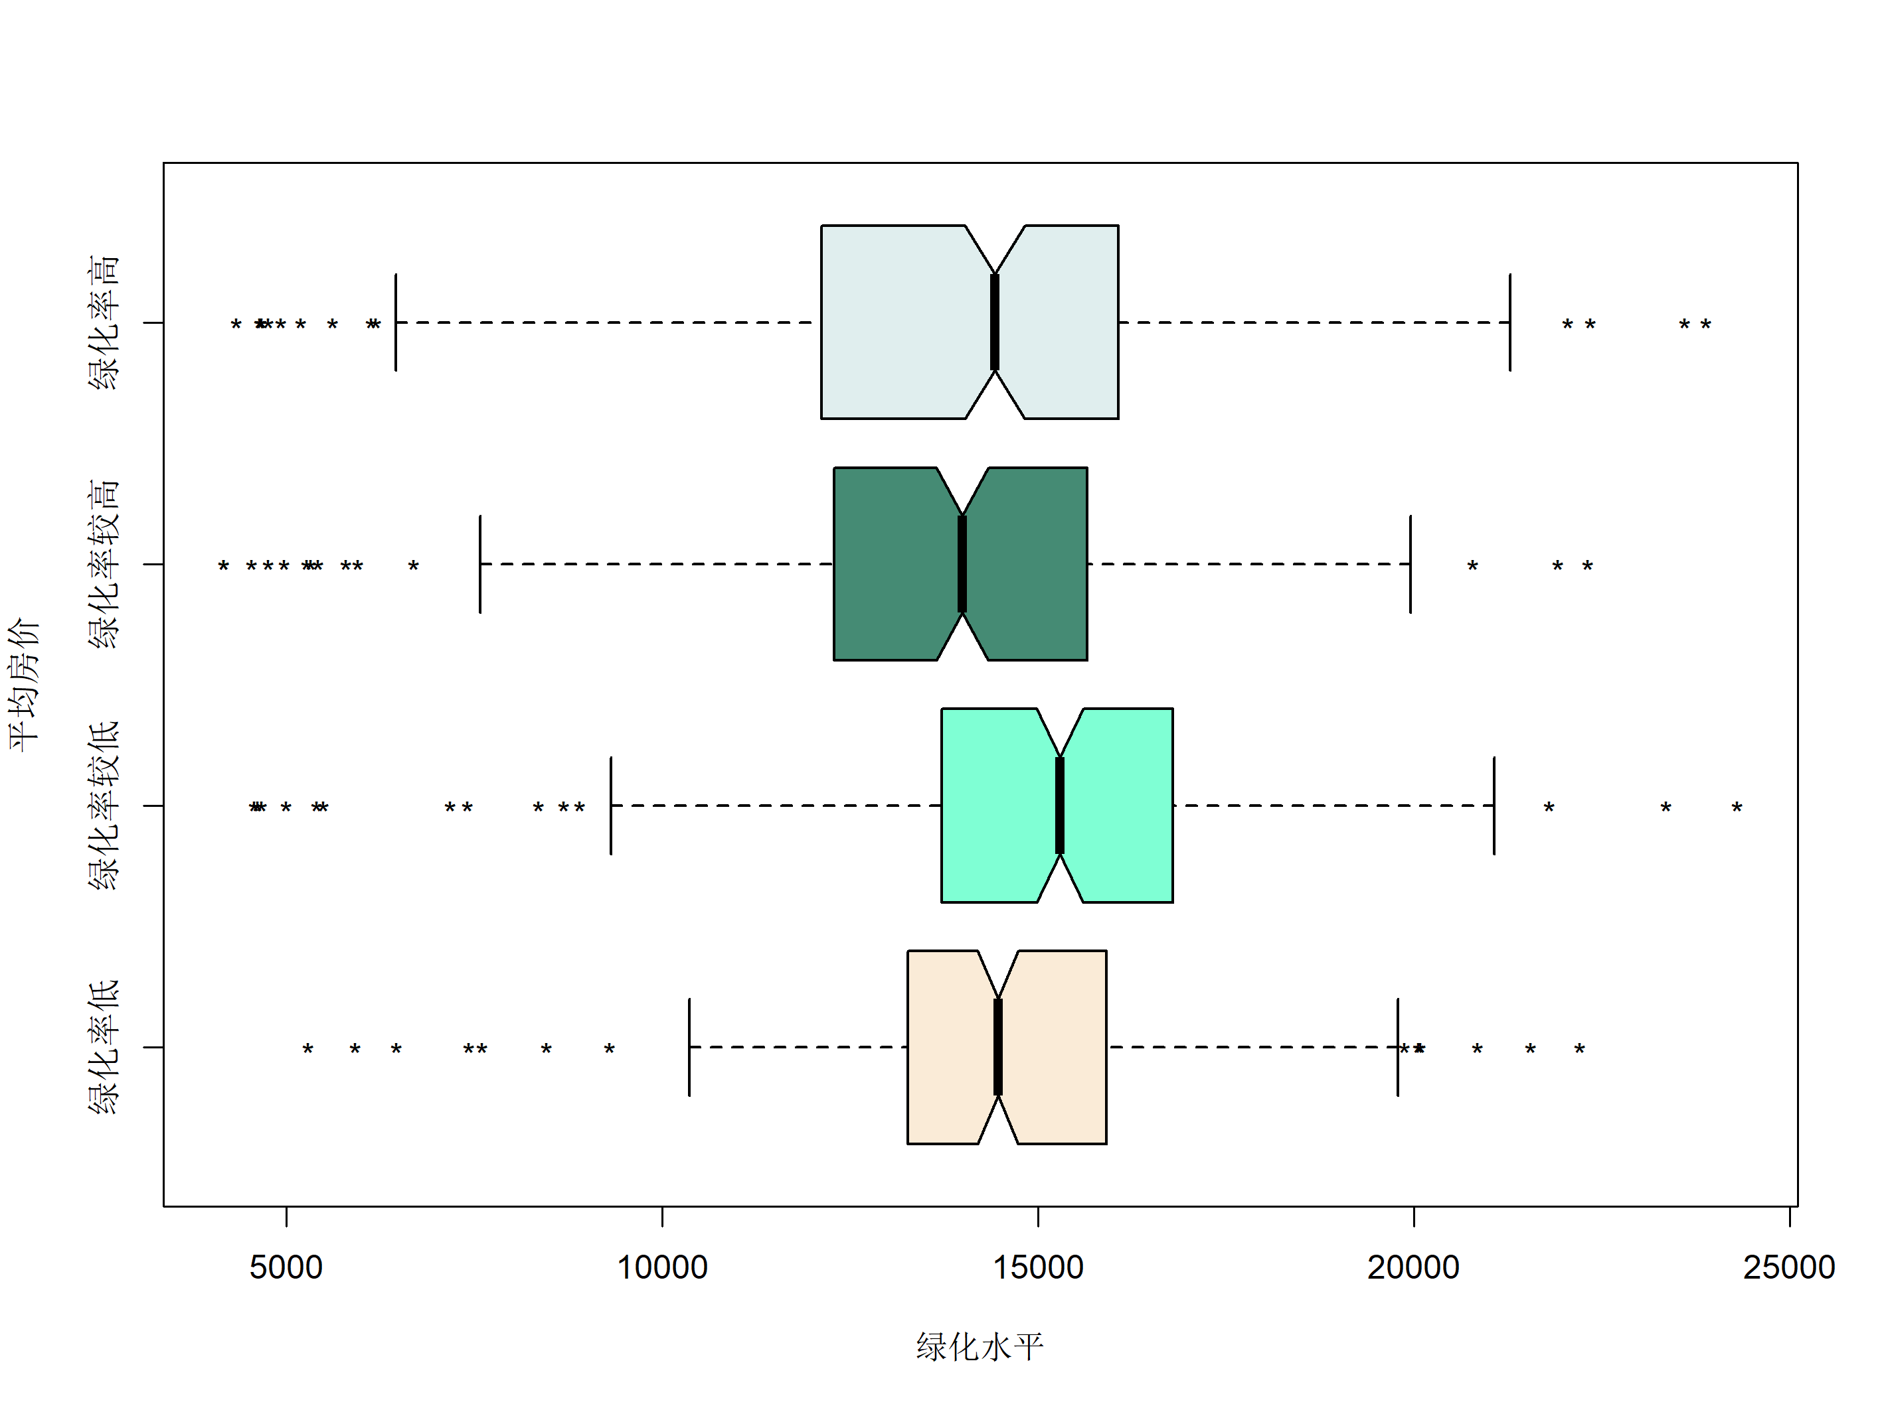
5.2.6 箱线图
通过col和varwidth等参数设置可以区别不同水平箱子的颜色以及宽度；
通过notch参数设置使箱子带凹槽，以便比较不同组数据的中位数之间的差异；
通过pch参数定义离群点的样式；
通过horizontal参数定义箱线图方位特征(垂直分布和水平分布)

Slide 29
5.3 多源数据可视化
R语言中， lattice函数包、graphics函数包、heatmap函数包、corrplot函数包、linkET函数包和MASS函数包均提供了强大和多样的多元变量可视化分析工具，包括散点图矩阵、热力图、相关热力图及组合图以及平行坐标图等可视化技术。
5.3.1 高维可视化
5.3.2 散点图矩阵
5.3.3 热力图
5.3.4 相关系数矩阵可视化
5.3.5 平行坐标图

Slide 30
5.3.1 高维可视化
lattice函数包使用网格图形（Trellis）的绘图思想，能够在一个面板同时显示一系列图形，从而对多元数据进行高维可视化。
在函数包lattice中，基础绘图函数均遵循如下基本格式：
graph_function(formula,data= ,options)
函数包lattice绘图函数参数表
参数 | 描述
graph_function() | 绘图函数名称（histogram(), xyplot(), densityplot(), etc.）
formula | 可视化的主要变量和条件变量
data | 指定data.frame类型的可视化数据源参数
options | 定义图形的内容、布局方式和标注等格式参数

Slide 31
5.3.1 高维可视化
在进行高维可视化时，上述函数中的formula参数通常为如下形式：
y ~ x | a * b
其中竖线（|）左边的变量称为主要变量，右边的变量称为条件变量。
注意：
formula参数至少要有一个主要变量，而条件变量则是可选的。
腭化符号（~）表明该项为formula参数，不可省略。
没有条件变量时需要去掉竖线。
可以使用星号（*）或者加号添加（+）条件变量。
主要变量将变量映射到每个面板的坐标轴上，若添加一个条件变量，每个水平下都会创建一个面板；若添加多个条件变量，则会根据添加的变量各个水平的组合分别创建面板。

Slide 32
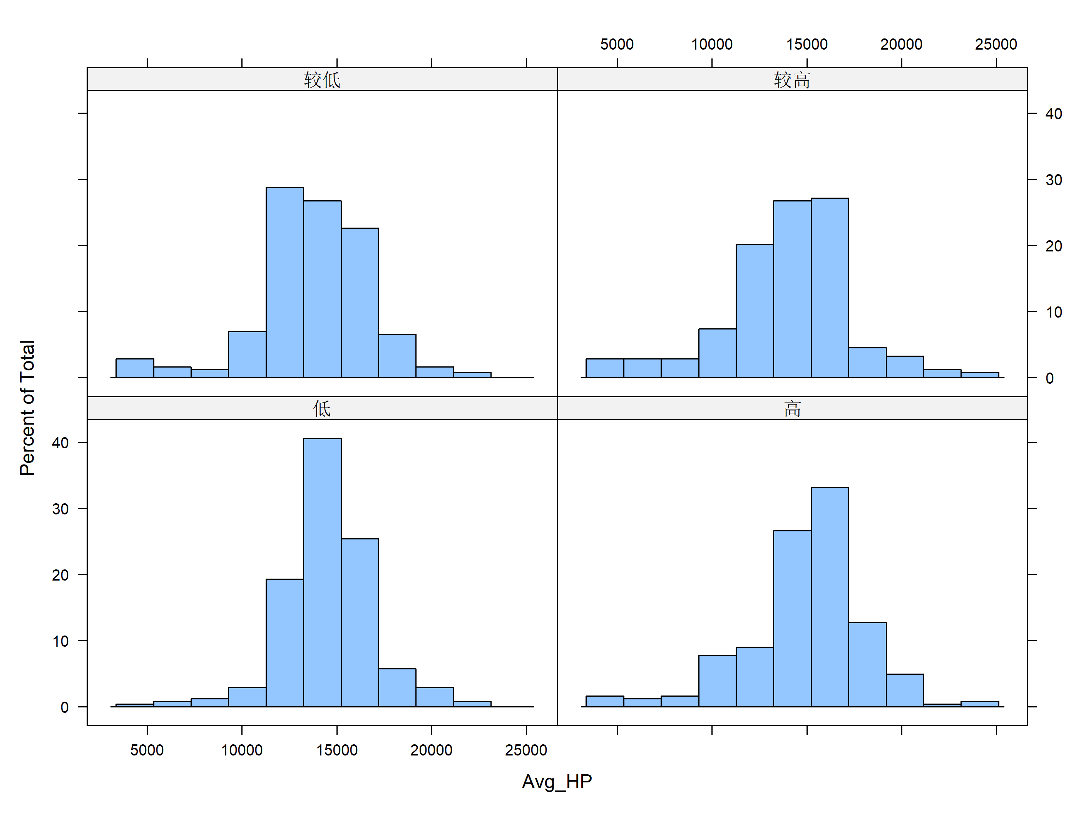
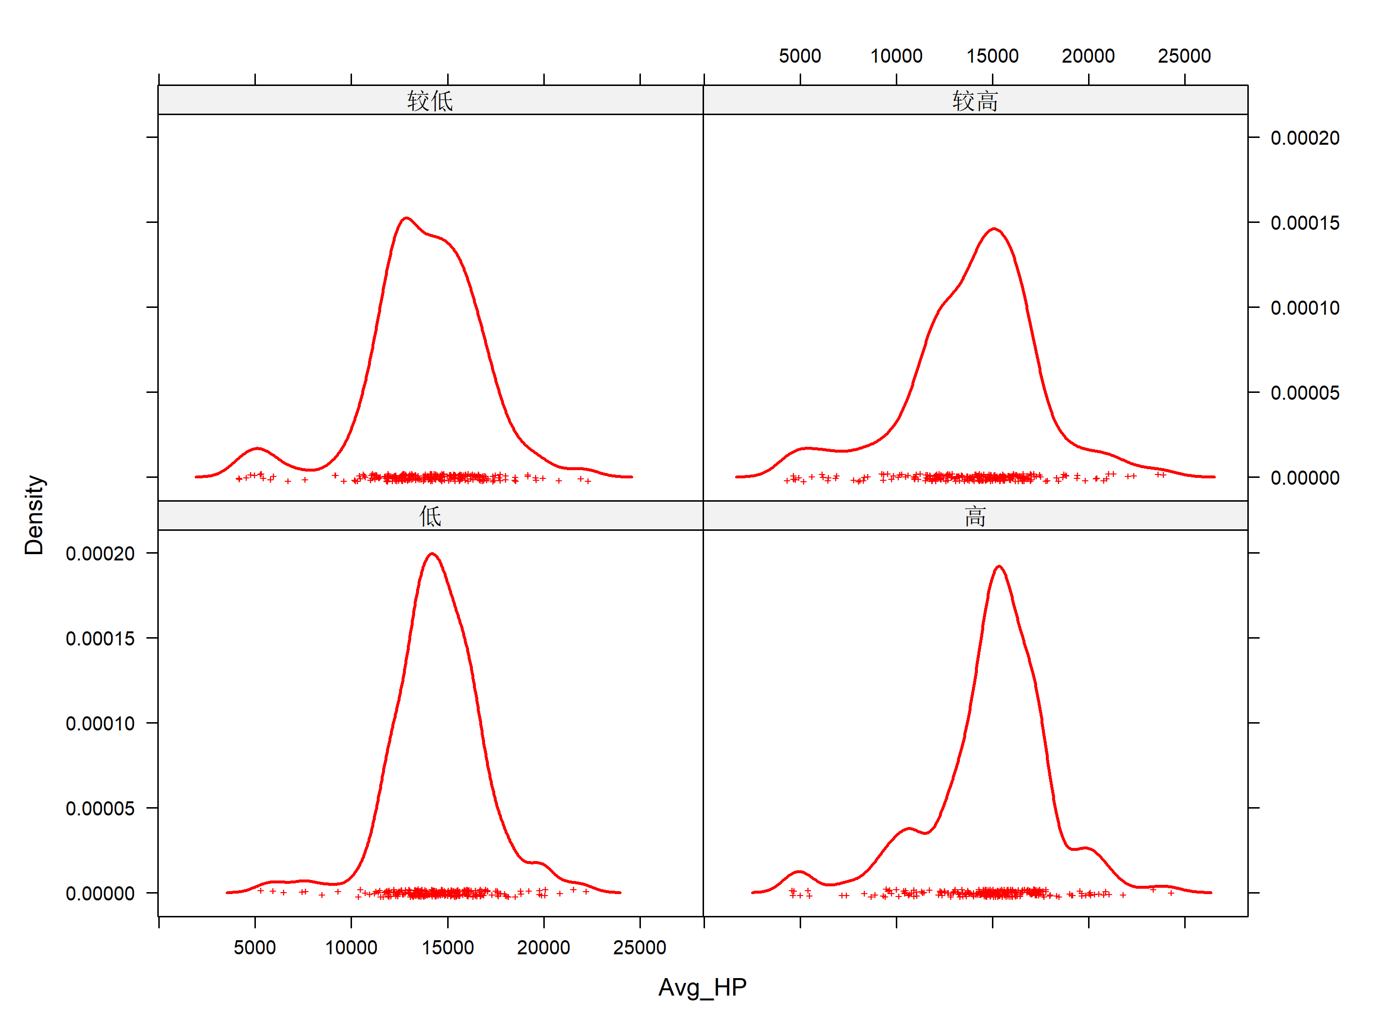
5.3.1 高维可视化
多元数据可视化图形解释：
使用lattice函数包可以轻松地查看不同绿化率的房屋对应的价格分布。
library(lattice)
histogram(~Avg_HP| factor(Green_level), data = WHHP)
dengraph <- densityplot(~Avg_HP|Green_level,data = WHHP)
plot(dengraph)
update(dengraph,col = "red", lwd = 2,pch="+")

Slide 33
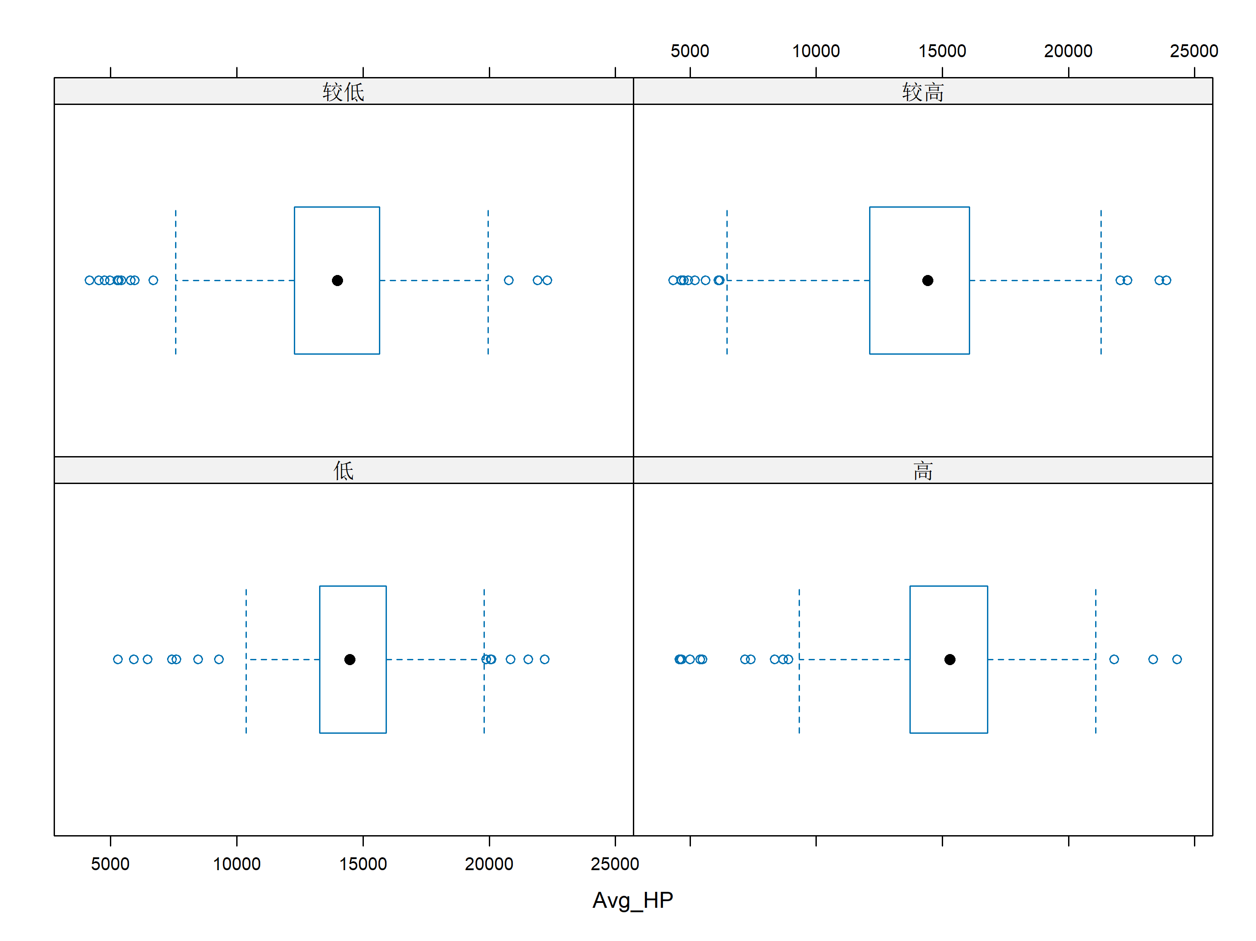
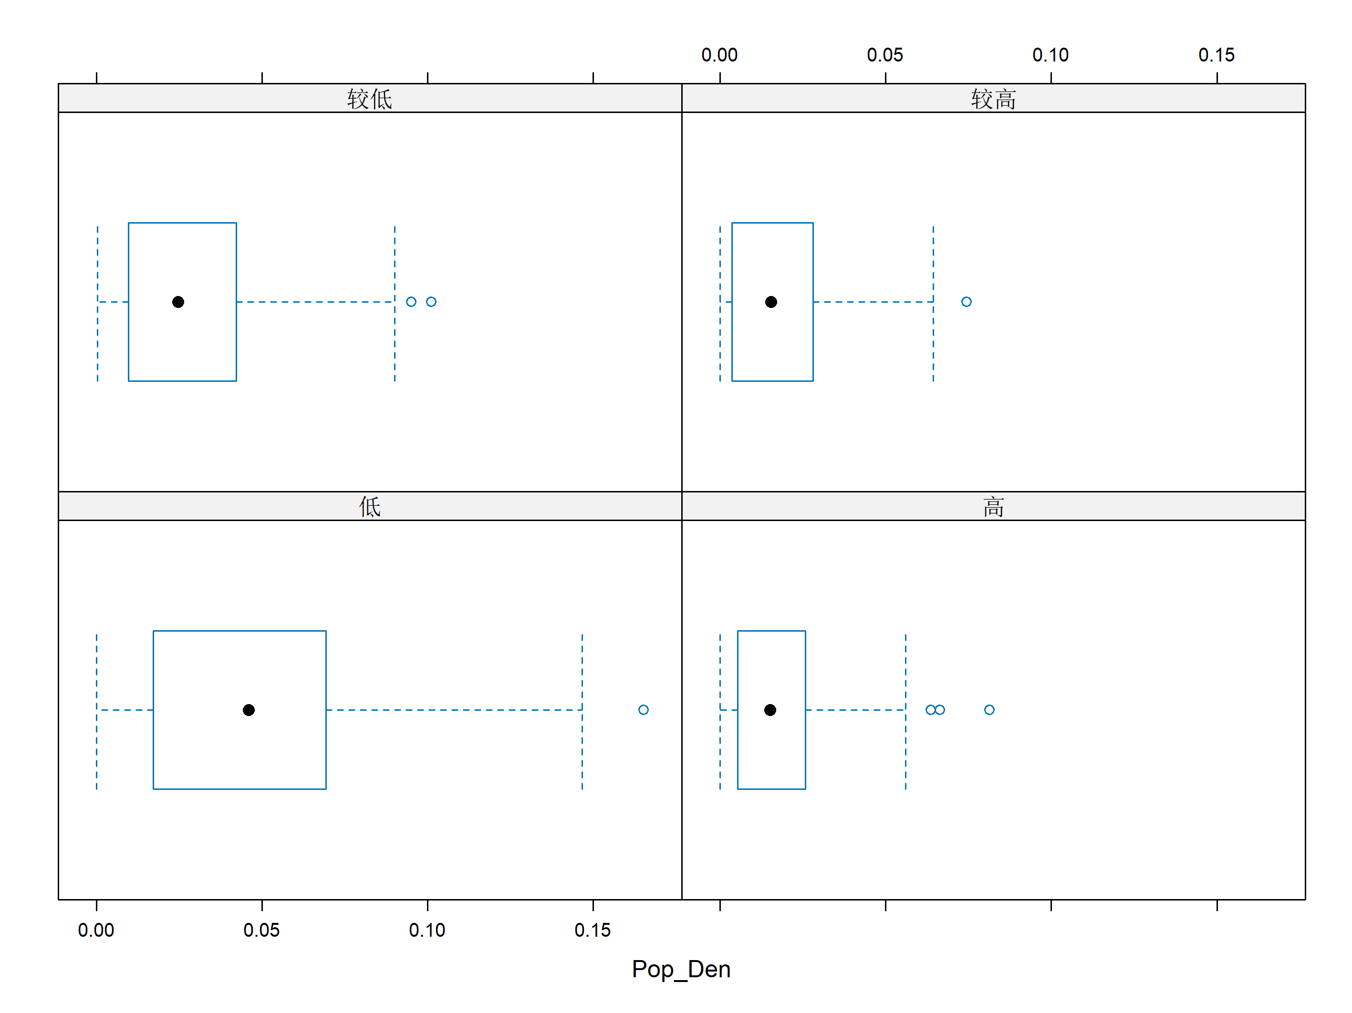
5.3.1 高维可视化
利用bwplot函数可以绘制不同绿化率水平下的房屋平均价格箱线图。
bwplot(~Avg_HP|factor(Green_level),data=WHHP)
bwplot(~Pop_Den|factor(Green_level),data=WHHP)

Slide 34
5.3.1 高维可视化
但是如果条件变量为连续型变量，应该怎么做呢？
利用R自带的cut()函数将连续型变量转换为离散变量；
利用lattice包中将连续型变量转化为瓦块(shingle)数据结构的函数equal.count(x, number=#, overlap=proportion)，即把连续型变量x分割到number个区间中，重叠度为proportion，每个数值范围内的观测数相等，并返回一个shingle。
hp_rate<-equal.count(WHHP$Avg_HP,number=4,overlap=0)
xyplot(GDP_per_Land~ FAI_per_Land|hp_rate, data = WHHP, main = "GDP Per Land vs FAI Per Land by Average House Price", xlab = "GDP_Per_Land", ylab = "FAI_Per_Land", layout = c(4,1), aspect = 1.5)

Slide 35
5.3.1 高维可视化
但是如果条件变量为连续型变量，应该怎么做呢？
利用R自带的cut()函数将连续型变量转换为离散变量；
利用lattice包中将连续型变量转化为瓦块(shingle)数据结构的函数equal.count(x, number=#, overlap=proportion)，即把连续型变量x分割到number个区间中，重叠度为proportion，每个数值范围内的观测数相等，并返回一个shingle。
hp_rate<-equal.count(WHHP$Avg_HP,number=4,overlap=0)
xyplot(GDP_per_Land~ FAI_per_Land|hp_rate, data = WHHP, main = "GDP Per Land vs FAI Per Land by Average House Price", xlab = "GDP_Per_Land", ylab = "FAI_Per_Land", layout = c(4,1), aspect = 1.5)

Slide 36
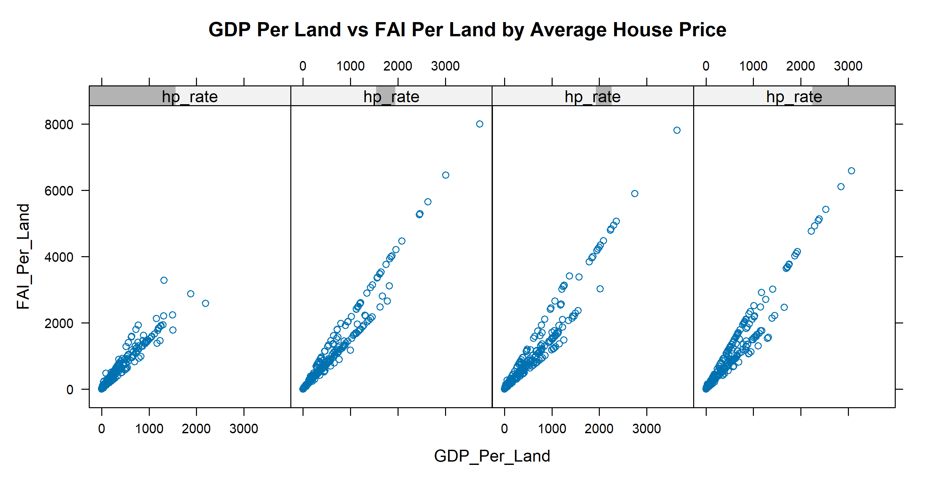
5.3.1 高维可视化
hp_rate<-equal.count(WHHP$Avg_HP,number=4,overlap=0)
xyplot(GDP_per_Land~ FAI_per_Land|hp_rate, data = WHHP, main = "GDP Per Land vs FAI Per Land by Average House Price", xlab = "GDP_Per_Land", ylab = "FAI_Per_Land", layout = c(4,1), aspect = 1.5)

Slide 37
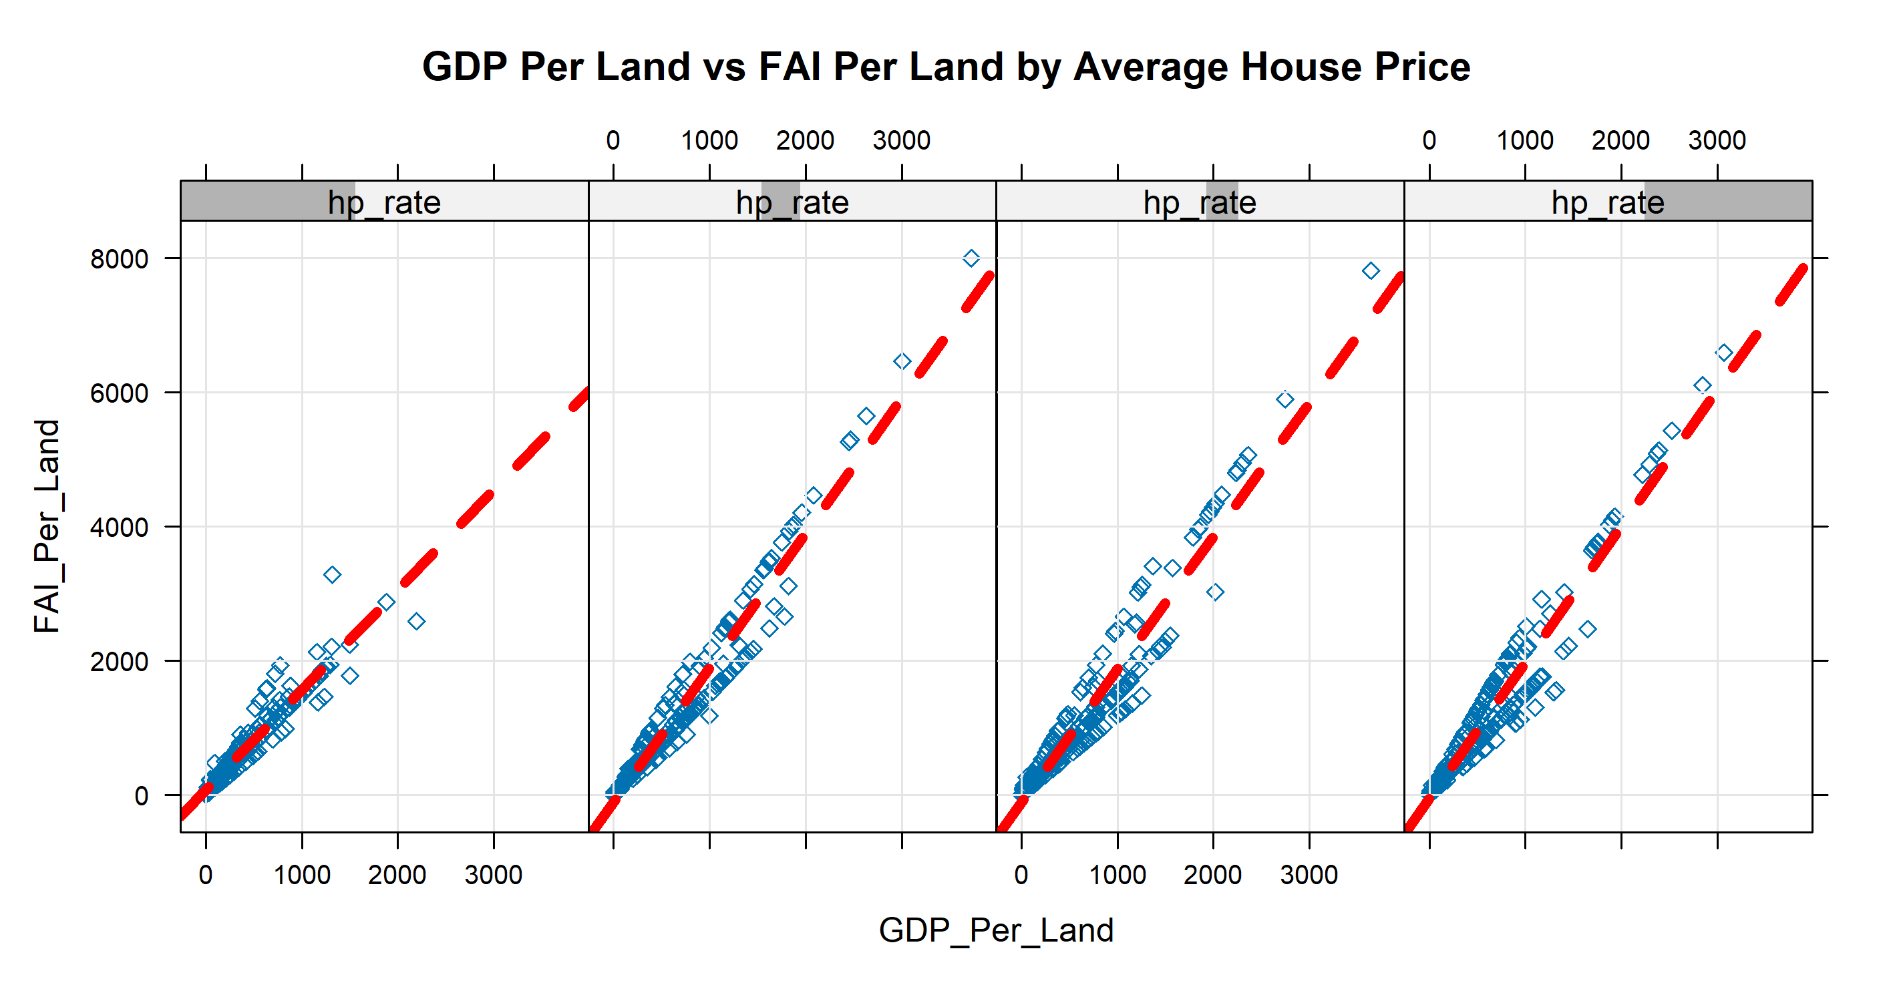
5.3.1 高维可视化
配置图表中的面板参数，可以对上述图表添加格网，改变显示样式、添加回归线等操作。
mypanel <- function(x,y){
panel.xyplot(x,y,pch = 23)
panel.grid(h = -1, v = -1)
panel.lmline(x,y,col = "red", lwd = 5,lty = 2)
}
xyplot(GDP_per_Land~ FAI_per_Land|hp_rate, data = WHHP, panel=mypanel, main = "GDP Per Land vs FAI Per Land by Average House Price", xlab = "GDP_Per_Land", ylab = "FAI_Per_Land", layout = c(4,1), aspect = 1.5)

Slide 38
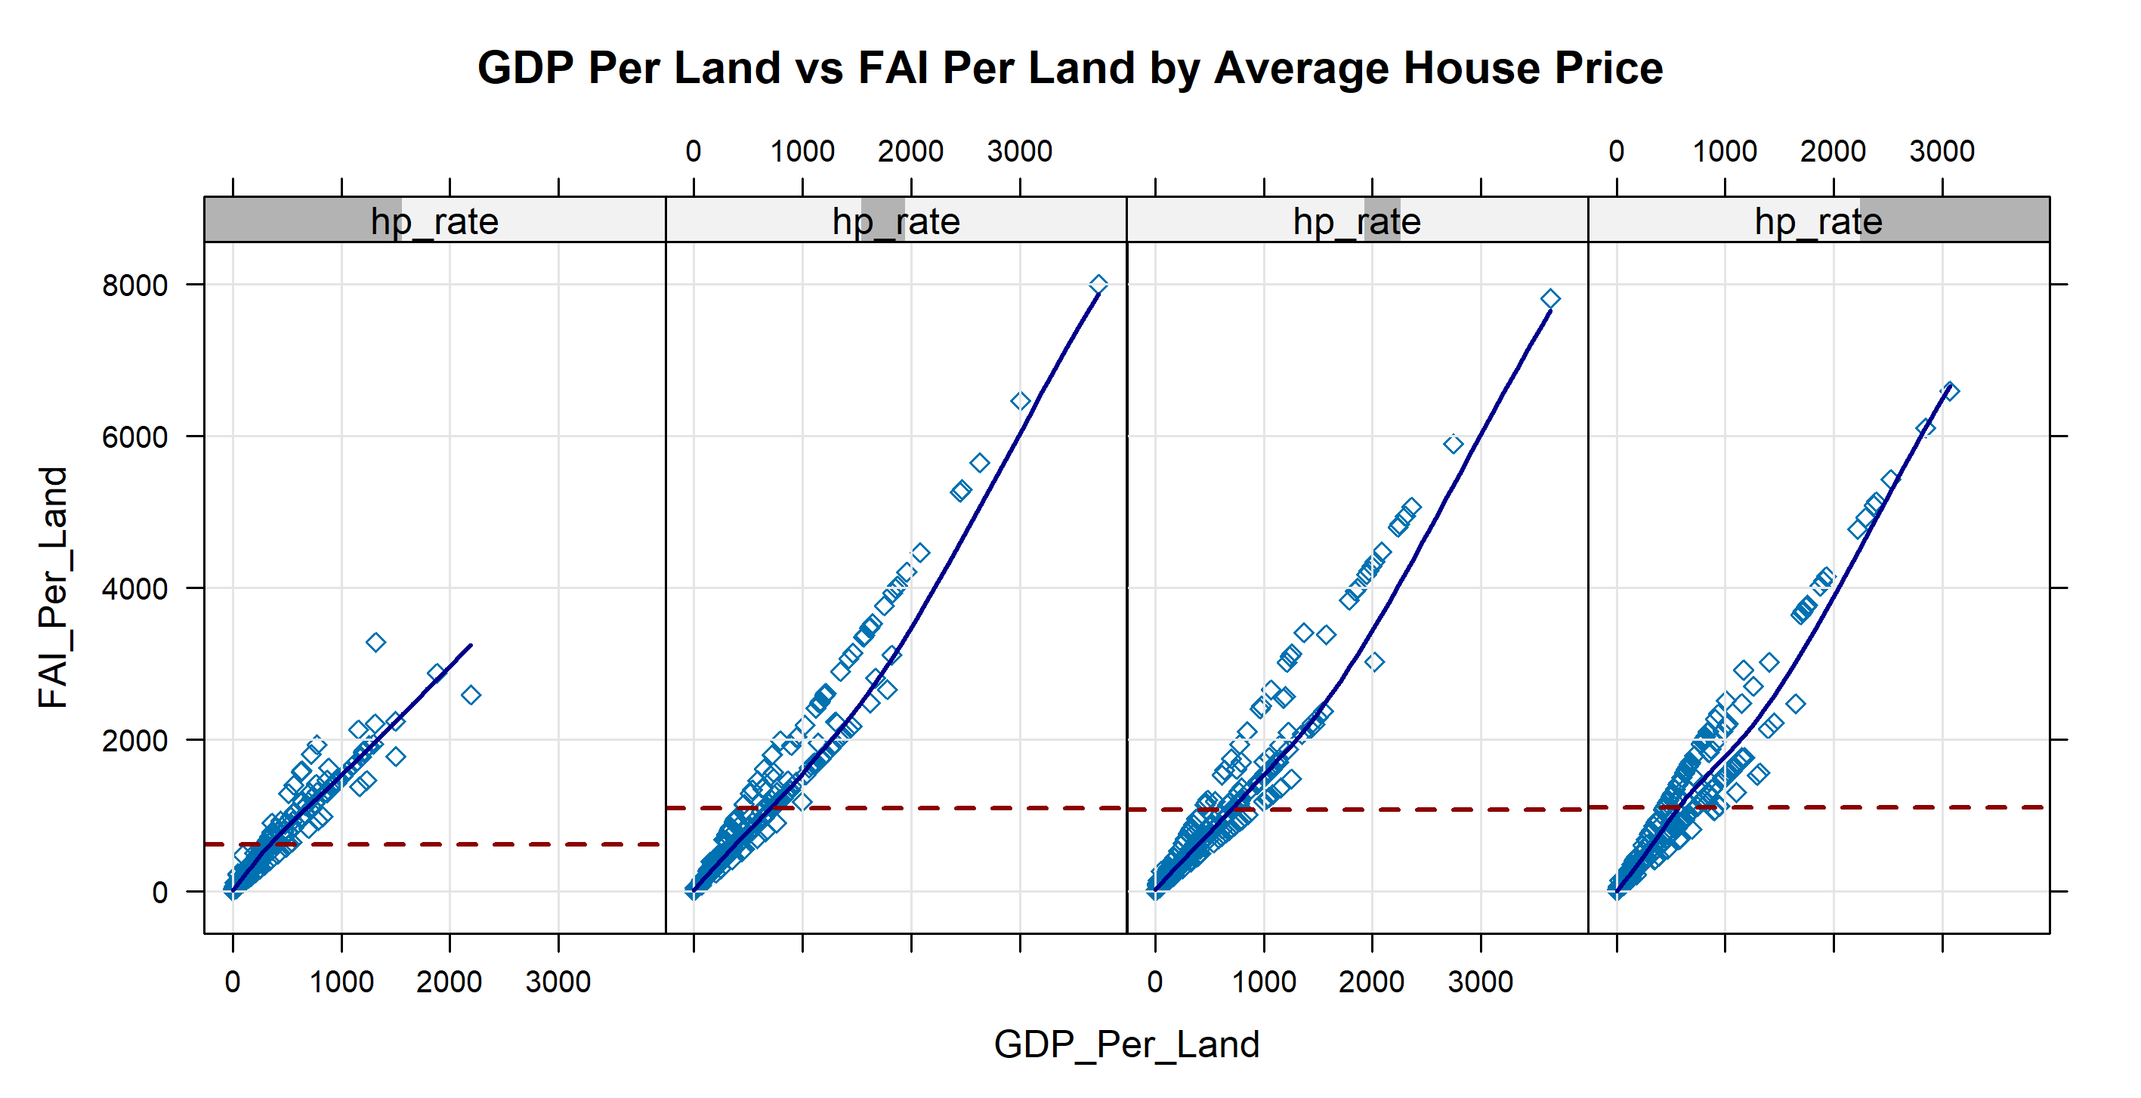
5.3.1 高维可视化
可以添加更加精细的拟合曲线和水平均值曲线。
mypanel_1 <- function(x,y){
panel.xyplot(x,y,pch = 23)
panel.grid(h = -1, v = -1)
panel.loess(x,y,lwd=2,col="darkblue")
panel.abline(h=mean(y),lwd = 2, lty = 2, col = "darkred")
}
xyplot(GDP_per_Land~ FAI_per_Land|hp_rate, data = WHHP, panel=mypanel_1, main = "GDP Per Land vs FAI Per Land by Average House Price", xlab = "GDP_Per_Land", ylab = "FAI_Per_Land", layout = c(4,1), aspect = 1.5)

Slide 39
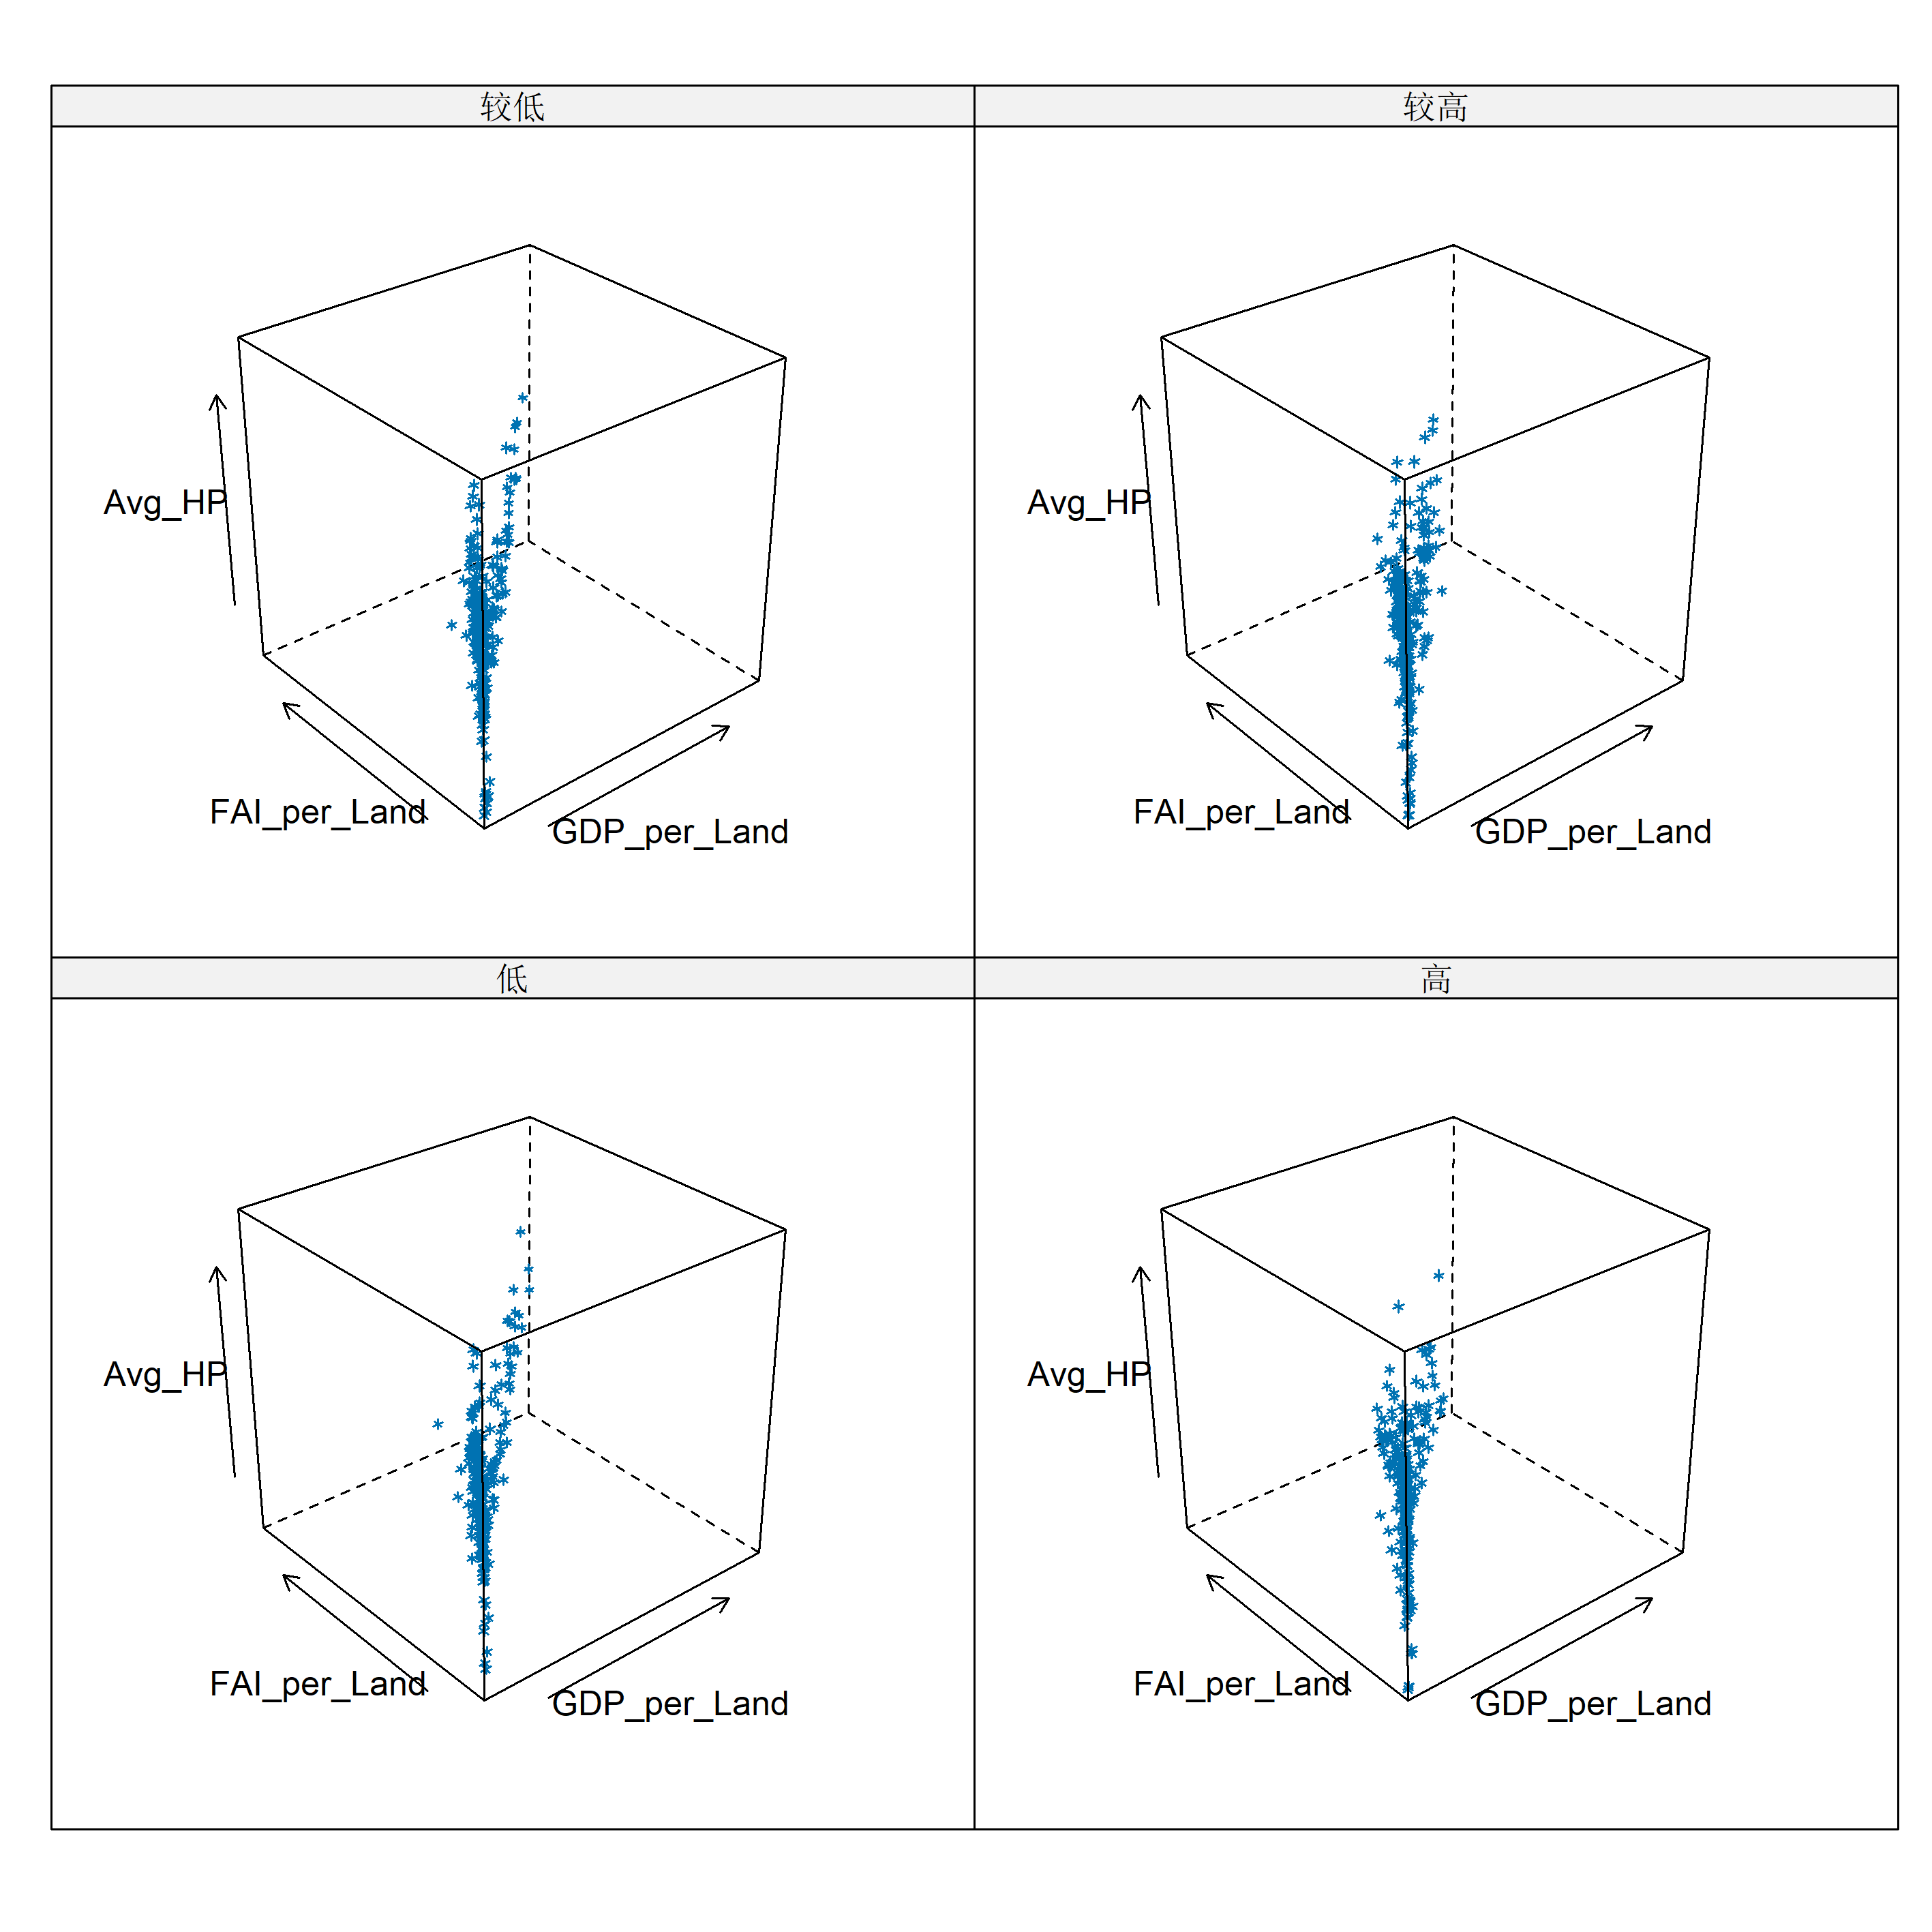
5.3.1 高维可视化
除了上述二维散点图的方式，还可以通过绘制三维散点图进行立体观察和可视化。
cloud(Avg_HP~GDP_per_Land*FAI_per_Land|factor(Green_level),data=WHHP,panel.aspect = 0.9)

Slide 40
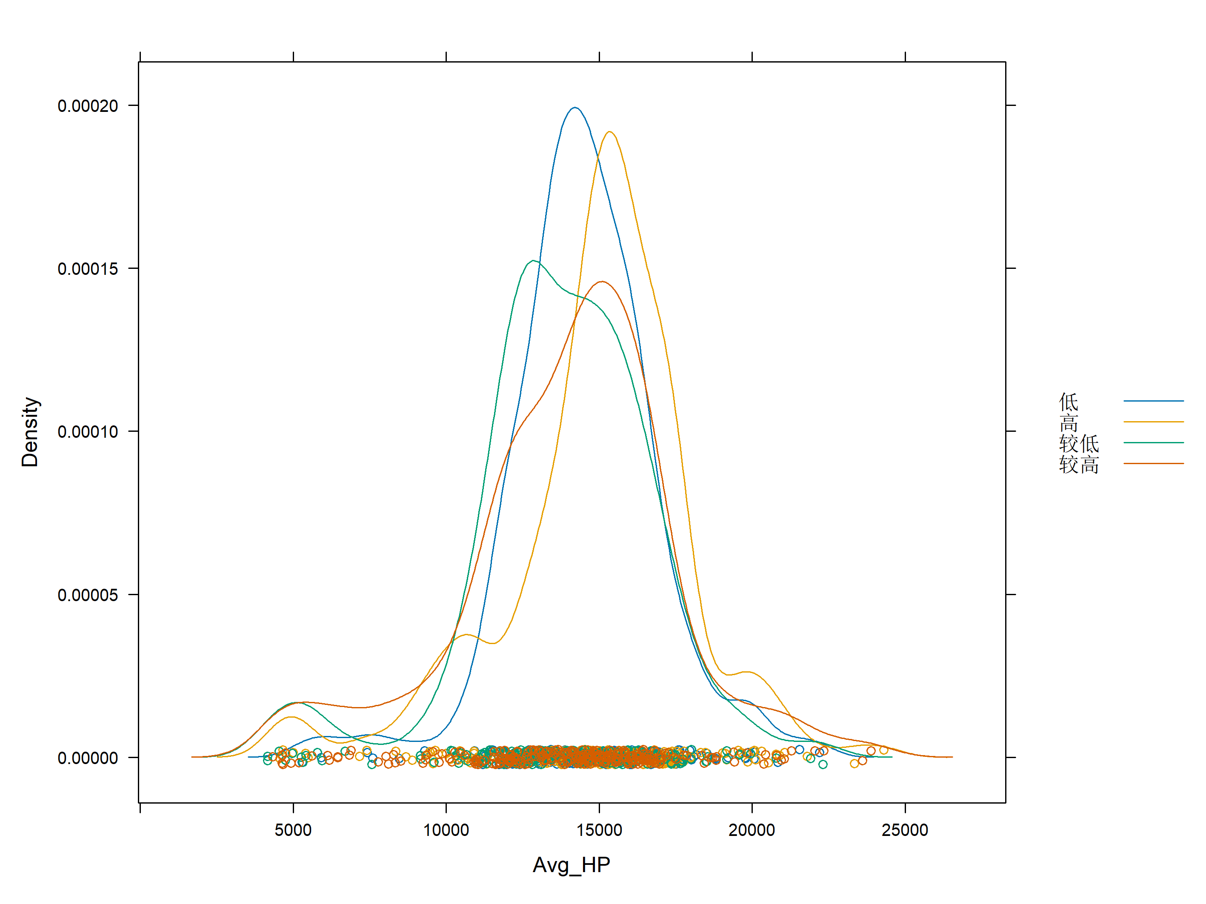
5.3.1 高维可视化
如果需要将多个条件变量的结果叠加到一起，则可以将变量设定为分组变量（grouping variable）。
densityplot(~Avg_HP, data=WHHP, group=Green_level, auto.key=TRUE, horizontal = T)

Slide 41
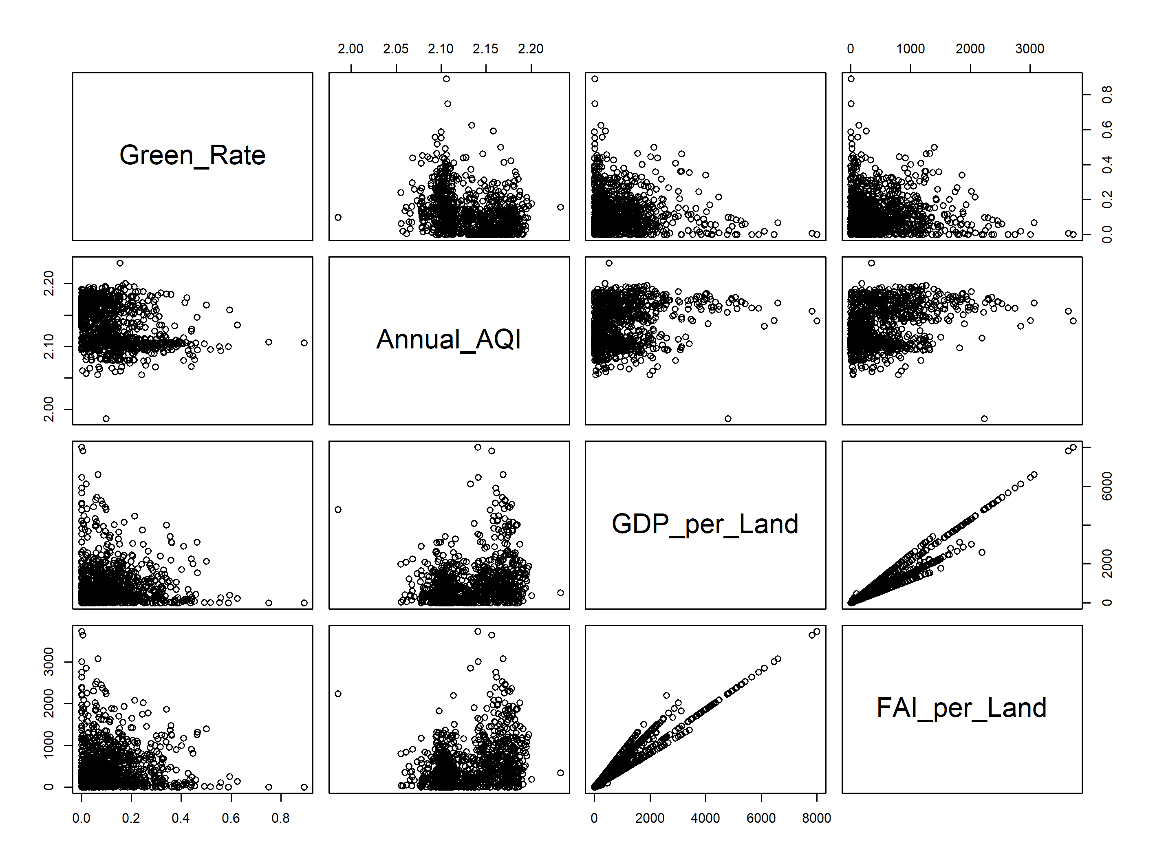
5.3.2 散点图矩阵
散点图矩阵（Scatterplot Matrix）是散点图的高维扩展，在一个图表中展示多个变量两两对应的散点图，以帮助用户快速理解高维数据集中变量之间的关系。用graphics函数包提供的pairs函数可以绘制基础的散点图矩阵。
WHHP_att<-st_drop_geometry(WHHP)
df<-WHHP_att[,c("Green_Rate","Annual_AQI","GDP_per_Land", "FAI_per_Land")]
pairs(df)

Slide 42
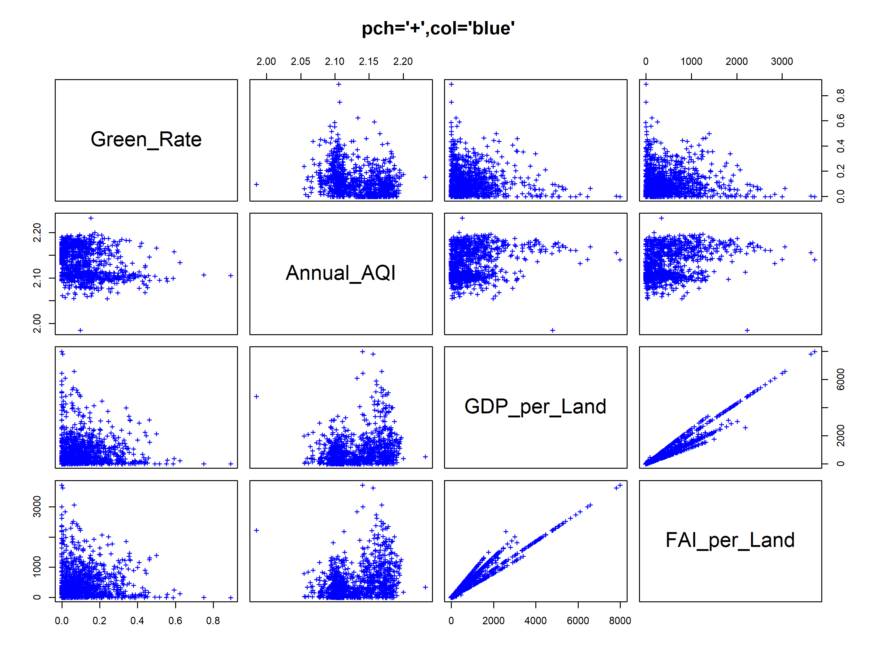
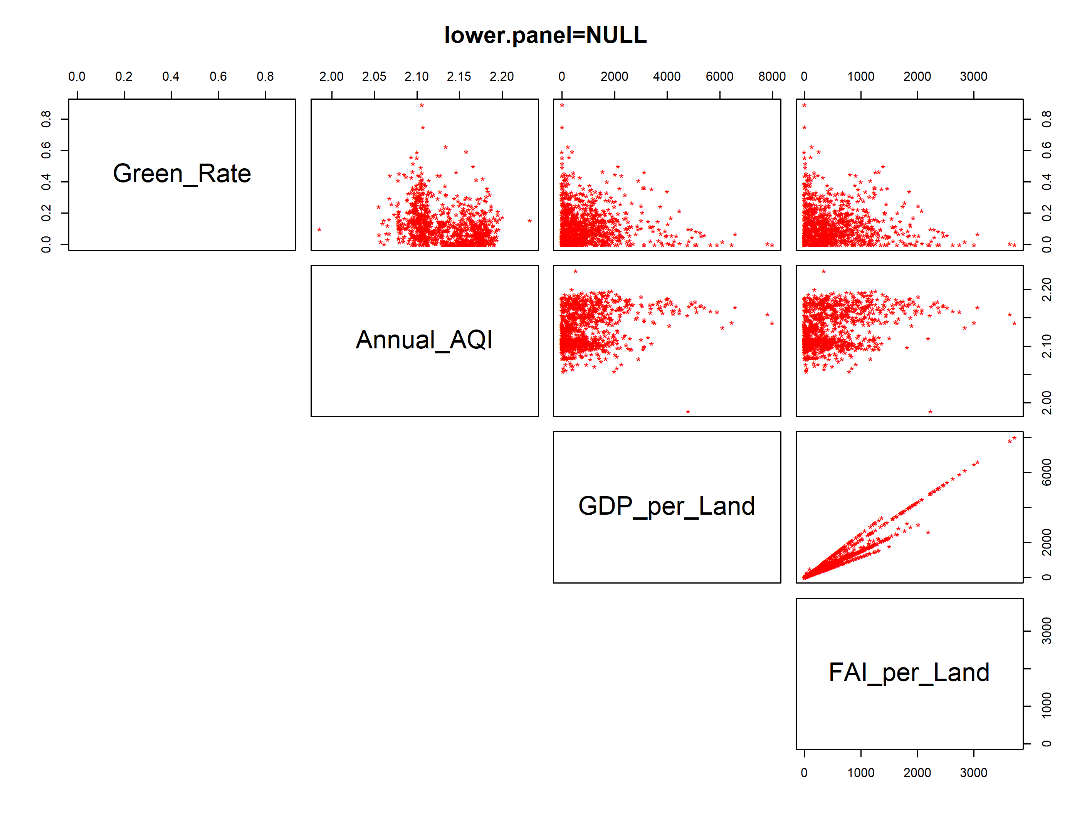
5.3.2 散点图矩阵
可通过pch、lower.panel等参数设置散点图矩阵中点符号大小、颜色等样式，生成不同效果的散点图矩阵。
pairs(df,pch="+",col="blue",main="pch='+',col='blue'")
pairs(df,pch="*",col="red",lower.panel=NULL,main="lower.panel=NULL")

Slide 43
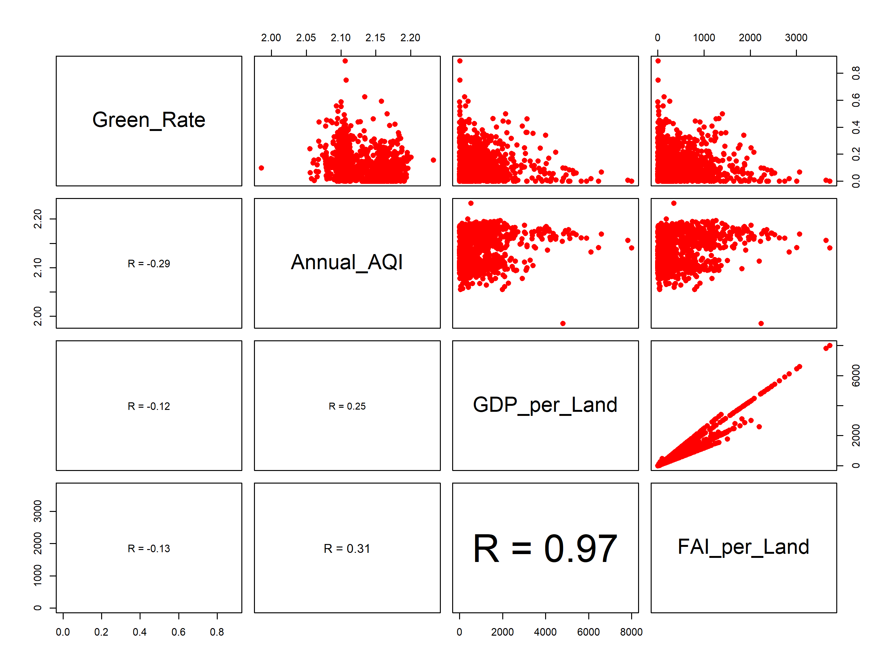
5.3.2 散点图矩阵
通过更加精细的面板控制，能够实现更加灵活的散点图矩阵绘制。
panel.cor <- function(x, y){
usr <- par("usr"); on.exit(par(usr))
par(usr = c(0, 1, 0, 1))
r <- round(cor(x, y), digits=2)
txt <- paste0("R = ", r)
cex.cor <- 0.8/strwidth(txt)
text(0.5, 0.5, txt, cex = cex.cor * r)
}
upper.panel<-function(x, y){
points(x,y, pch = 19, col = "red")
}
pairs(df,
lower.panel = panel.cor,
upper.panel = upper.panel)

Slide 44
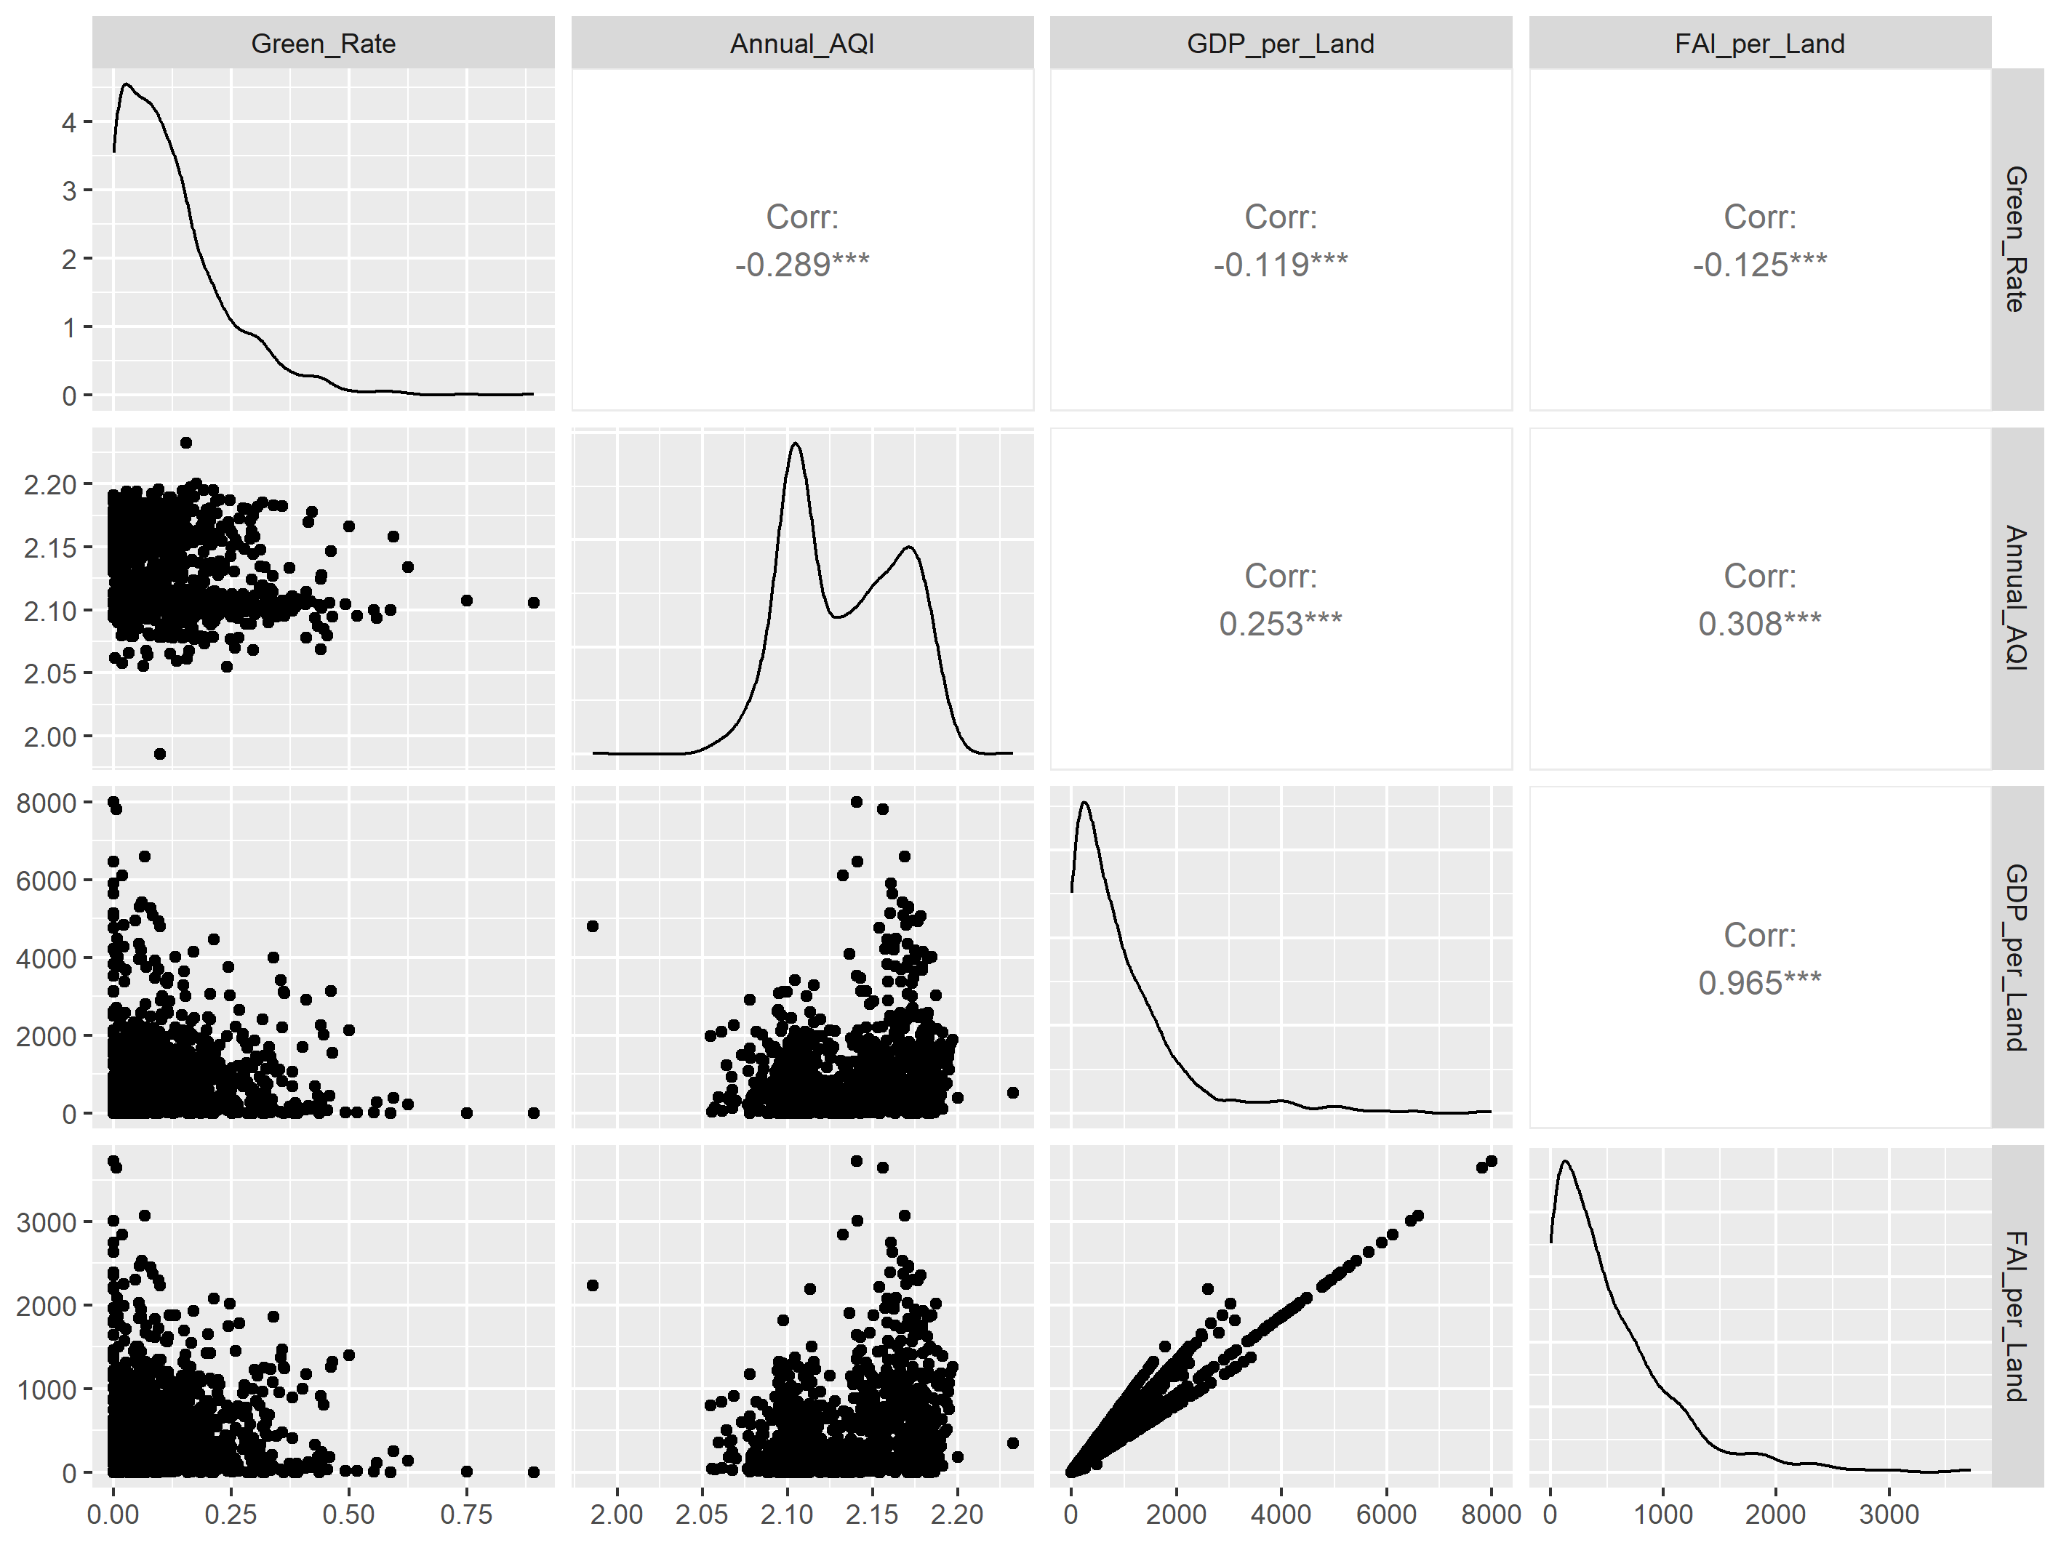
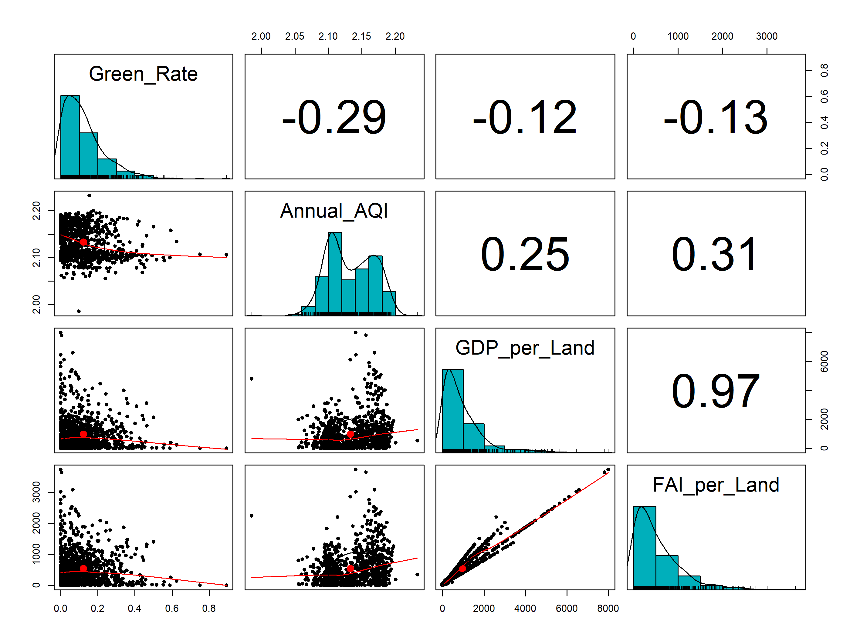
5.3.2 散点图矩阵
除了上述graphics包提供的基础pairs函数，GGally函数包中的ggpairs函数和psych函数包中的pairs.panels函数也可以用于绘制散点图矩阵。
library(GGally)
ggpairs(df)
library(psych)
pairs.panels(df, method = "pearson", hist.col = "#00AFBB", density = TRUE, ellipses = TRUE)

Slide 45
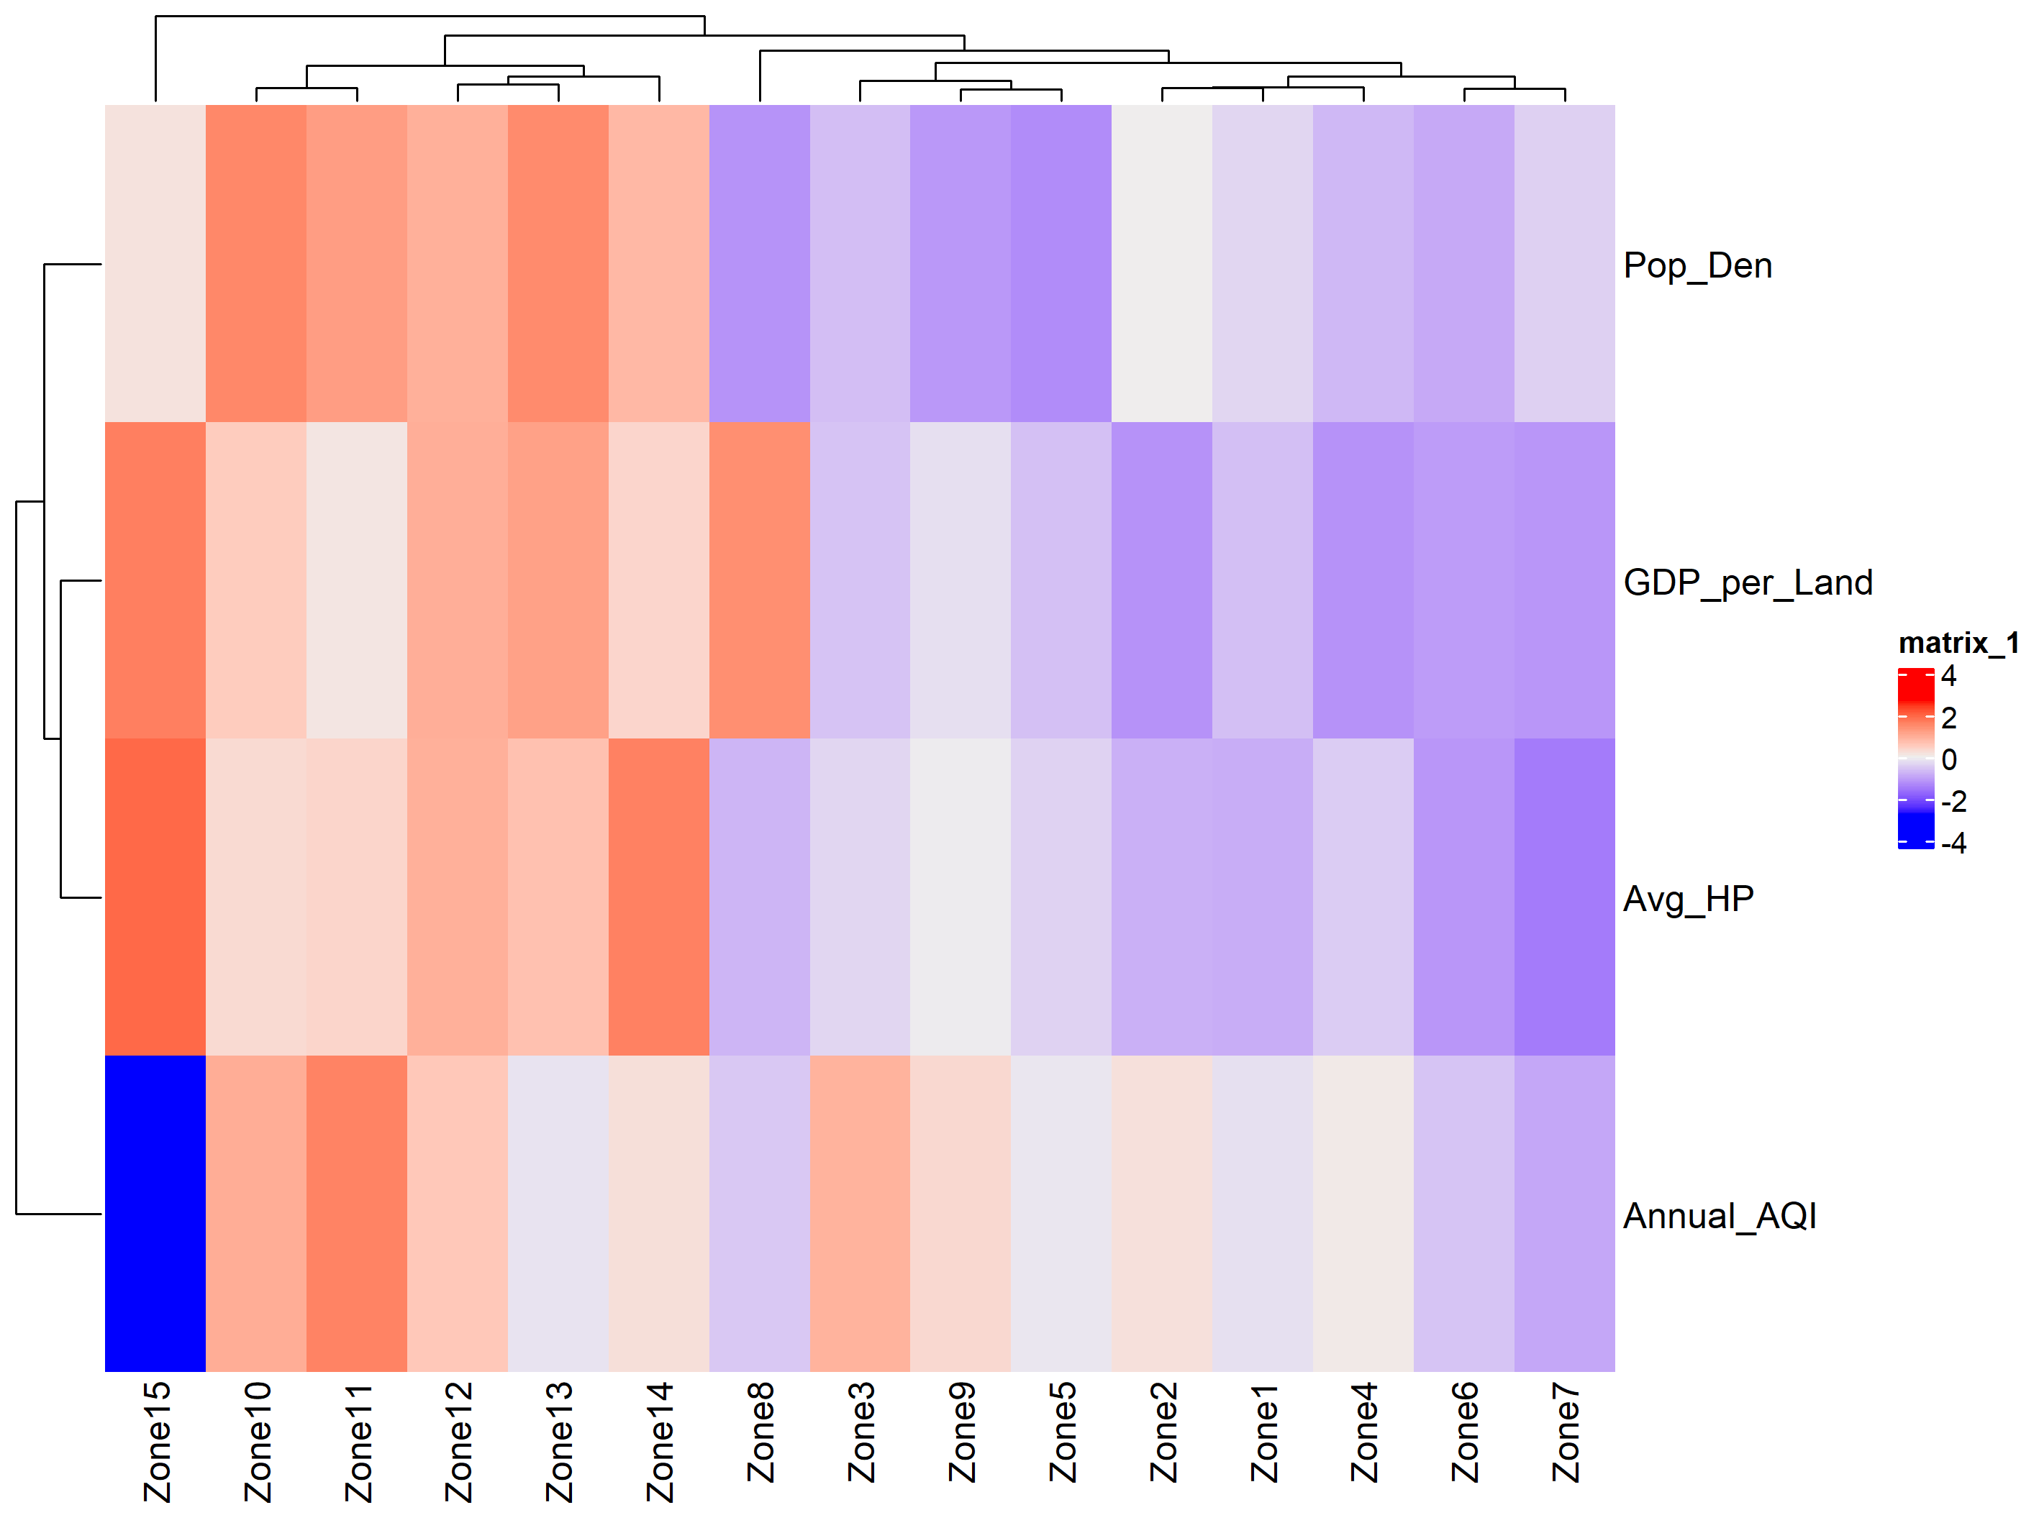
5.3.3 热力图
热力图（Heatmap）是一种用于展示矩阵数据的可视化工具，通过格网单元中的颜色变化将矩阵数值大小进行直观显示。ComplexHeatmap函数包提供了便捷、强大的热力图绘制函数，具体通过Heatmap函数对矩阵数据进行可视化。
修改热力图样式
library(ComplexHeatmap)
WHHP_att<-st_drop_geometry(WHHP)[1:15,]
selected_columns <- c("Annual_AQI", "GDP_per_Land","Avg_HP", "Pop_Den")
WHHP_att<-WHHP_att[,selected_columns]
numeric_data <- as.data.frame(lapply(WHHP_att, as.numeric))
data <- t(as.matrix(numeric_data))
colnames(data) = paste("Zone", 1:15, sep = "")
exp <- apply(data, 1, scale)
rownames(exp) <- colnames(data)
exp <- t(exp)
Heatmap(exp)

Slide 46
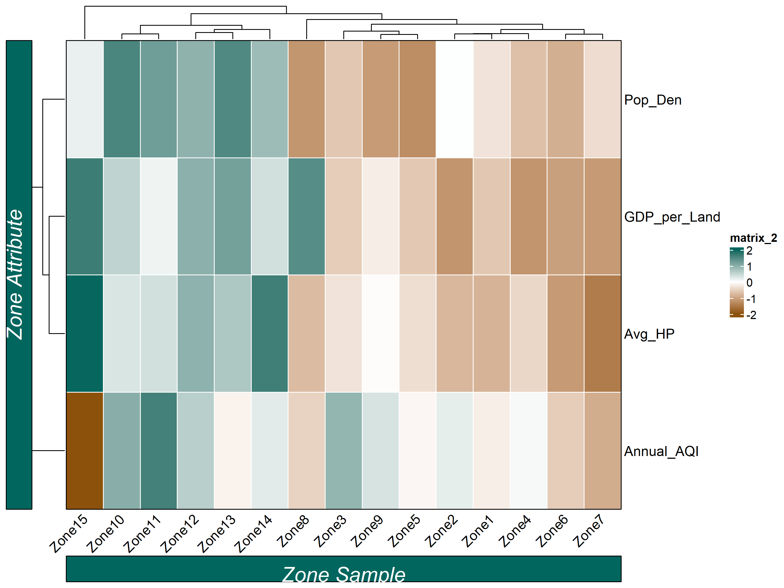
5.3.3 热力图
修改热力图样式
通过设置Heatmap函数中的相关参数，进一步修改热力图配色、添加单元格边框、添加行列标题并设置样式等。
Heatmap(exp, col = col_fun,
border = "black",
rect_gp = gpar(col = "white", lwd = 1),
column_title = "Zone Sample",
column_title_side = "bottom",
column_title_rot = 0,
column_title_gp = gpar(
col = "white",
fontsize = 18,
fontface = "italic",
fill = "#01665e",
border = "black"),
row_title = "Zone Attribute",
row_title_side = "left",
row_title_gp = gpar(
col = "white",
fontsize = 18,
fontface = "italic",
fill = "#01665e",
border = "black"),
column_names_rot = 45)

Slide 47
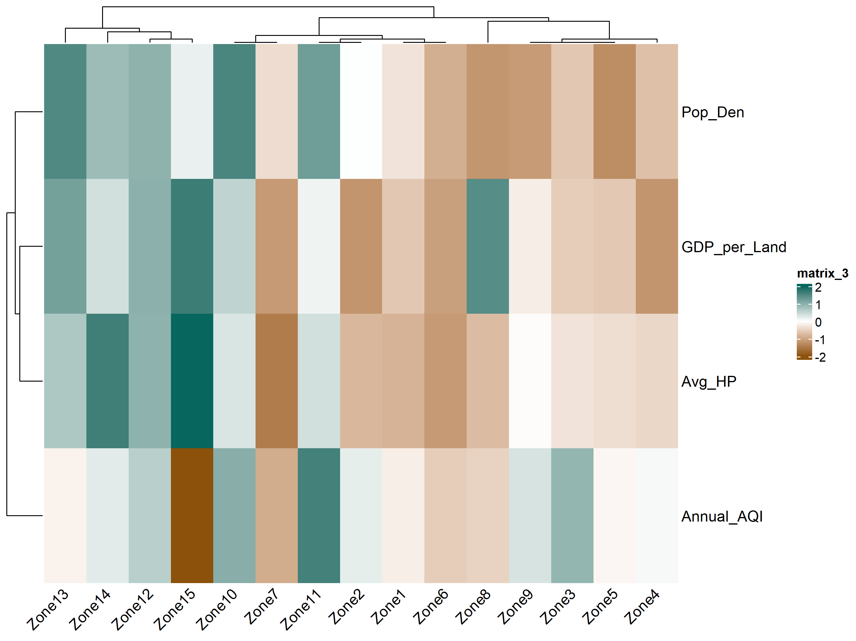
5.3.3 热力图
修改热力图样式
可以通过改变距离度量或者聚类分析方法以实现不同的聚类效果。
Heatmap(
exp,
col = col_fun,
column_names_rot = 45,
clustering_distance_columns = "spearman",
clustering_method_rows = "single"
)

Slide 48
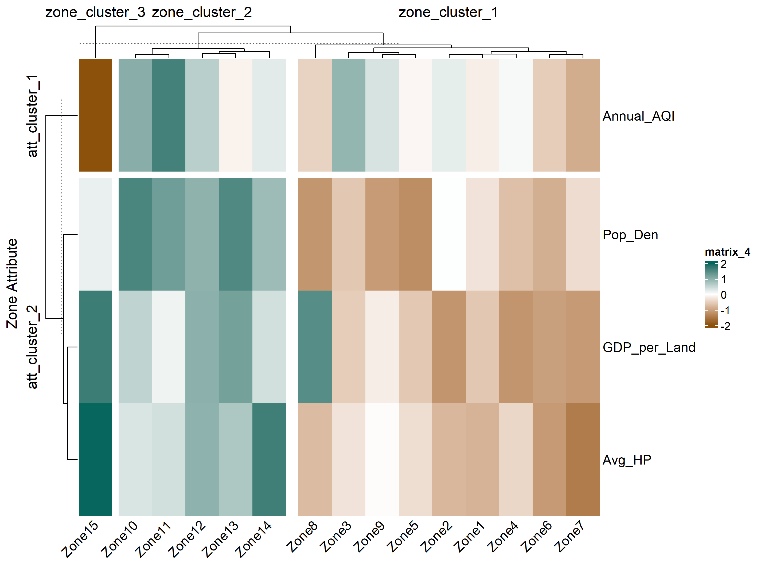
5.3.3 热力图
修改热力图样式
在数据聚类分析的基础上，对热力图进行区域分割，从而更加直观地了解数据。
hm<-Heatmap(
exp,
col = col_fun,
column_km_repeats = 100,
row_km_repeats = 100,
column_km = 3,
row_km = 2,
row_title = "att_cluster_%s",
column_title = "zone_cluster_%s",
row_gap = unit(2, "mm"),
column_gap = unit(c(2, 4), "mm"),
column_names_rot = 45
)
draw(hm,row_title="Zone Attribute")

Slide 49
5.3.3 热力图
添加热力图注释
ComplexHeatmap函数包提供了HeatmapAnnotation类函数灵活地添加热力图注释。
通过which参数指定“row” 或者“column”，分别构建行注释和列注释；
直接使用rowAnnotation和columnAnnotation函数来绘制对应的注释。每一个注释均以“name-value”二维向量进行赋值，其中“name”表示注释名称，“value”代表注释的绘制内容。其中，对参数“value”而言，ComplexHeatmap函数包提供了多种类型的注释绘制函数，以应对不同的绘制需求。
函数 | 注释类型
anno_simple | 简单注释
anno_empty | 空白注释
anno_block | 块注释
anno_image | 图片注释
anno_points | 点注释
anno_lines | 线注释
anno_barplot | 条形图注释
anno_boxplot | 箱线图注释
anno_histogram | 直方图注释
anno_density | 密度曲线注释
anno_joyplot | 山脊图注释
anno_horizon | 地平线注释
anno_text | 文本注释
anno_mark | 标记注释

Slide 50
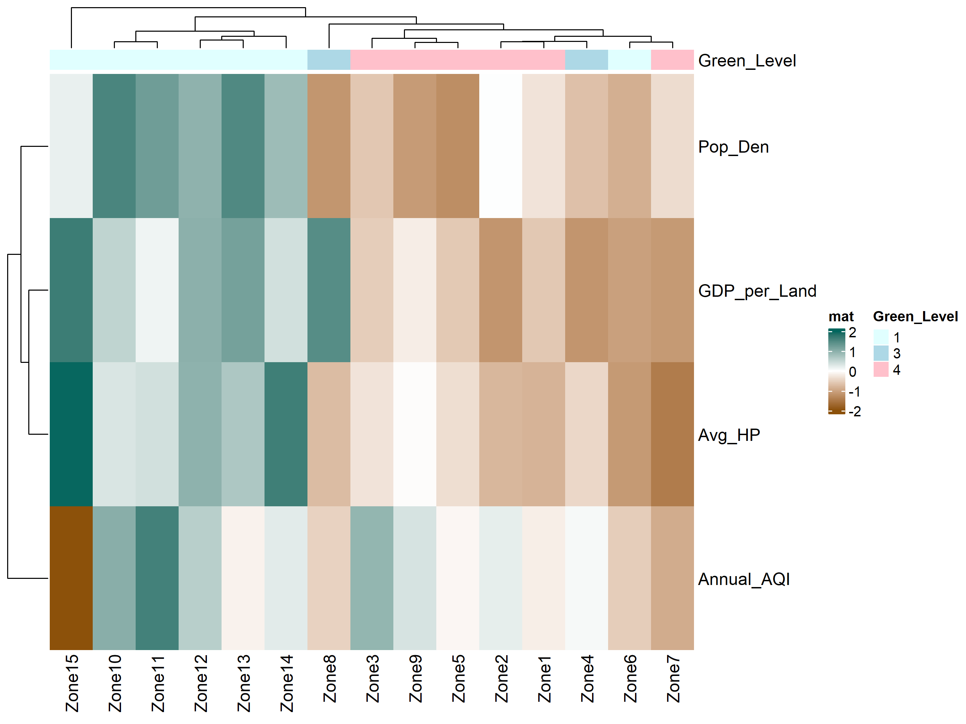
5.3.3 热力图
添加热力图注释
通过Heatmap函数中的“top_annotation”、“bottom_annotation”、“ right_annotation”以及“left_annotation”等参数将注释添加到热力图中的顶部、底部、右侧和左侧位置。
gre_level_num <- case_when(
st_drop_geometry(WHHP)[1:15,"Green_level"] == "高" ~ 4,
st_drop_geometry(WHHP)[1:15,"Green_level"] == "较高" ~ 3,
st_drop_geometry(WHHP)[1:15,"Green_level"] == "较低" ~ 2,
st_drop_geometry(WHHP)[1:15,"Green_level"] == "低" ~ 1
)
level<-columnAnnotation(
Green_Level=gre_level_num,
col=list(
Green_Level = c("4" = "pink", "3" = "lightblue", "2" = "orange", "1" = "lightcyan")
)
)
Heatmap(exp,col = col_fun,
name = "mat",
top_annotation = level)

Slide 51
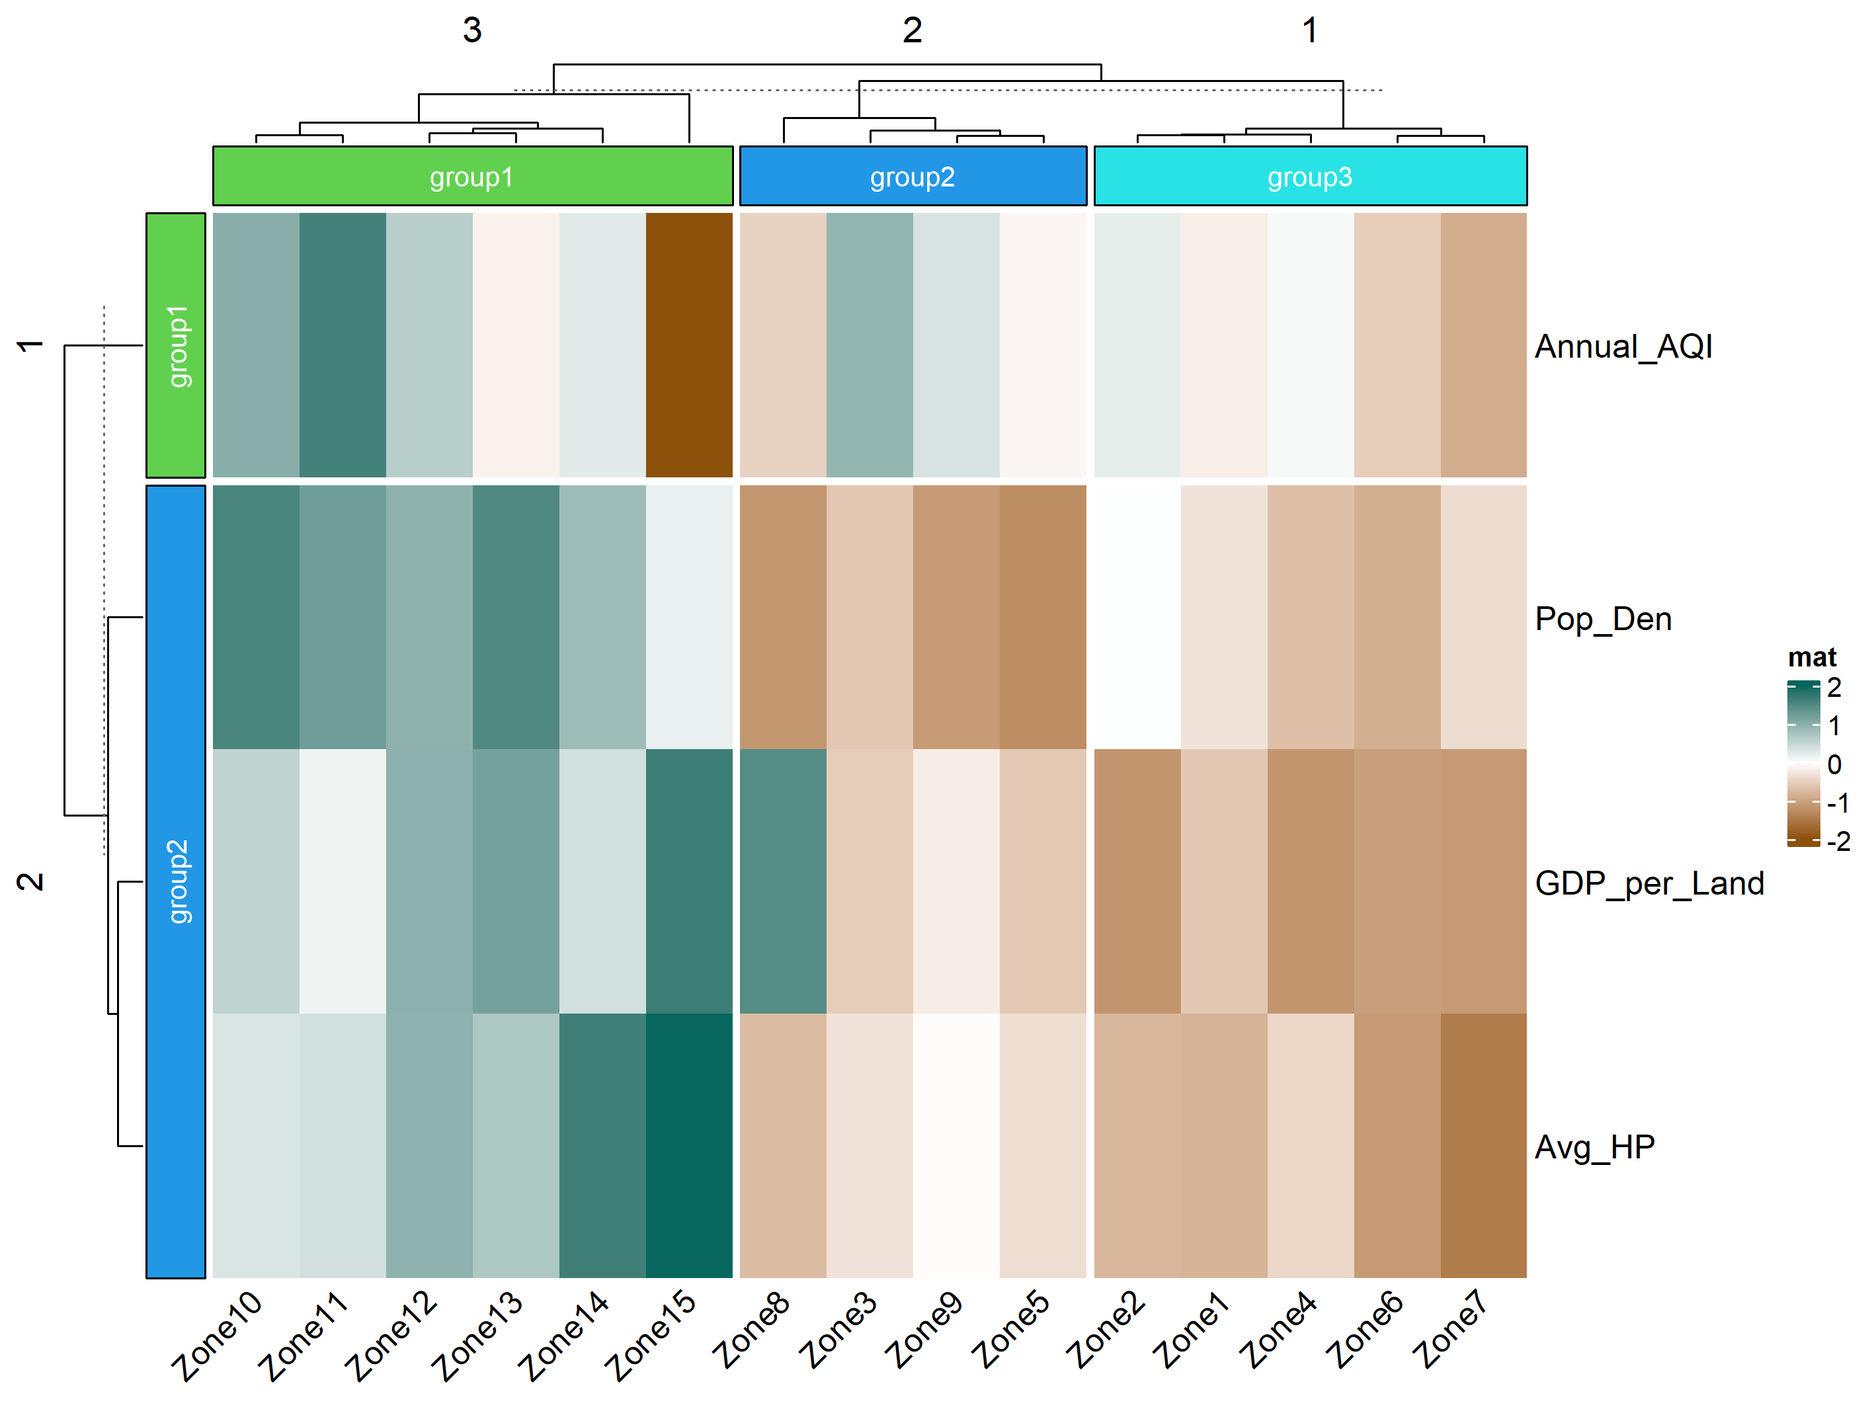
5.3.3 热力图
添加热力图注释
在添加块注释时，可在热力图基础上添加色块，以区别不同的类别或分组。
Heatmap(
exp, name = "mat",col = col_fun,
top_annotation = columnAnnotation(
anb = anno_block(
gp = gpar(fill = 3:5),
labels = c("group1", "group2", "group3"),
labels_gp = gpar(col = "white", fontsize = 10))
),
column_km = 3,
left_annotation = rowAnnotation(
anb1 = anno_block(
gp = gpar(fill = 3:4),
labels = c("group1", "group2"),
labels_gp = gpar(col = "white", fontsize = 10)
)
),
row_km = 2,
column_names_rot = 45
)

Slide 52
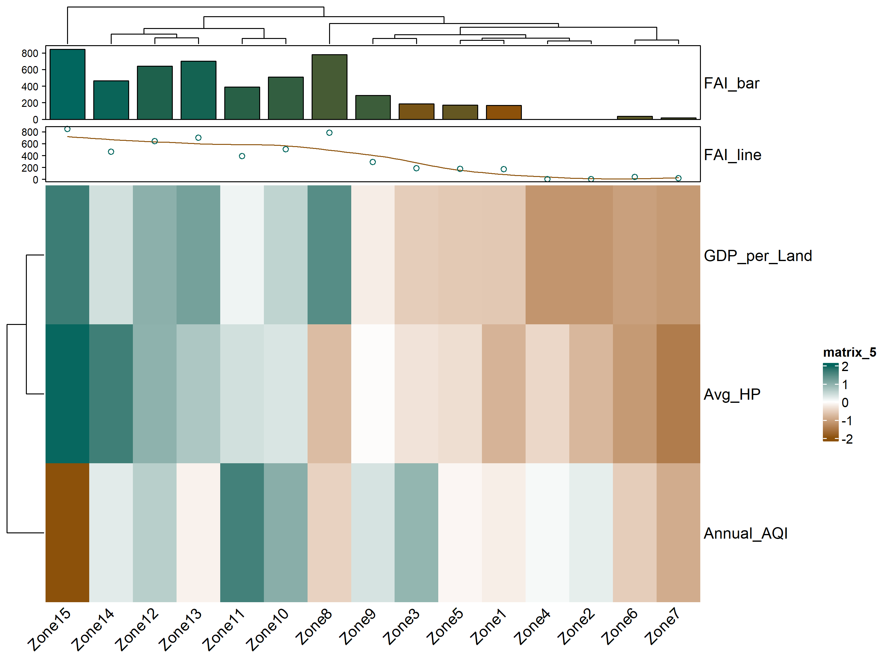
5.3.3 热力图
添加热力图注释
在热力图上可以同时添加多个注释。
Heatmap(
exp[1:3,],
col = col_fun,
column_names_rot = 45,
top_annotation = HeatmapAnnotation(
FAI_bar=anno_barplot(
st_drop_geometry(WHHP)[1:15,"FAI_per_Land"],
bar_width = 0.8,
gp = gpar(
fill = colorRampPalette(c("#8c510a", "#01665e"))(15)
),
height = unit(2, "cm")
),
FAI_line=anno_lines(
st_drop_geometry(WHHP)[1:15,"FAI_per_Land"],
gp = gpar(col = "#8c510a"),
add_points = TRUE,
pt_gp = gpar(col = "#01665e"),
pch = 1,
smooth = TRUE,
height = unit(1.5,"cm")
),
gap = unit(2, "mm")
)
)

Slide 53
5.3.3 热力图
热力图与注释结合
ComplexHeatmap函数的另一个重要功能能够提供热力图与注释组合，即在水平或垂直方向上将多个热力图和注释进行组合。
WHHP_att<-st_drop_geometry(WHHP)[1:15,]
columns_1 <- c("Pop", "Pop_Den")
att_1<-WHHP_att[,columns_1]
data_1 <- as.data.frame(lapply(att_1, as.numeric))
data_1 <- t(as.matrix(data_1))
colnames(data_1) = paste("Zone", 1:15, sep = "")
columns_2 <- c("Annual_AQI", "Green_Rate", "Den_POI")
att_2<-WHHP_att[,columns_2]
data_2 <- as.data.frame(lapply(att_2, as.numeric))
data_2 <- t(as.matrix(data_2))
colnames(data_2) = paste("Zone", 1:15, sep = "")
columns_3 <- c("GDP_per_Land", "Rev_per_Land", "TertI_Rate")
att_3<-WHHP_att[,columns_3]
data_3 <- as.data.frame(lapply(att_3, as.numeric))
data_3 <- t(as.matrix(data_3))
colnames(data_3) = paste("Zone", 1:15, sep = "")
exp_1 <- apply(data_1, 1, scale)
rownames(exp_1) <- colnames(data_1)
exp_2 <- apply(data_2, 1, scale)
rownames(exp_2) <- colnames(data_2)
exp_3 <- apply(data_3, 1, scale)
rownames(exp_3) <- colnames(data_3)
col_fun_1 <- colorRamp2(c(-2,0,2), c("#f46d43", "#ffffbf", "#3288bd"))
col_fun_2 <- colorRamp2(c(-2,0,2), c("#f7f7f7","#de77ae", "#7fbc41"))
col_fun_3 <- colorRamp2(c(-2,0,2), c("pink","lightyellow","lightblue"))

Slide 54
5.3.3 热力图
热力图与注释结合
ComplexHeatmap函数的另一个重要功能能够提供热力图与注释组合，即在水平或垂直方向上将多个热力图和注释进行组合。
ht_pop <- Heatmap(
exp_1, name = "Pop",
column_names_rot = 45,
col = col_fun_1,
show_column_names = TRUE,
show_row_names = TRUE,
cluster_rows = TRUE,
cluster_columns = TRUE,
rect_gp = gpar(col = "#f7f7f7", lwd = 1),
column_title = "Heatmap 1",
width = unit(5, "cm"))
ht_env <- Heatmap(
exp_2, name = "Environment",
column_names_rot = 45,
col = col_fun_2,
show_column_names = TRUE,
show_row_names = TRUE,
cluster_rows = TRUE,
cluster_columns = TRUE,
rect_gp = gpar(col = "#f7f7f7", lwd = 1),
column_title = "Heatmap 2",
width = unit(5, "cm")
)
ht_eco <- Heatmap(
exp_3[,1:3],
name = "Economy",
column_names_rot = 45,
col = col_fun_3,
show_column_names = TRUE,
show_row_names = TRUE,
cluster_rows = TRUE,
cluster_columns = TRUE,
rect_gp = gpar(col = "#f7f7f7", lwd = 1),
column_title = "Heatmap 3",
width = unit(5, "cm"),
right_annotation = rowAnnotation(
Avg_HP_point = anno_points(st_drop_geometry(WHHP)[1:15,"Avg_HP"],
pch = 2,
gp = gpar(col = "#de77ae"))))
draw(ht_pop+ht_env+ht_eco)

Slide 55
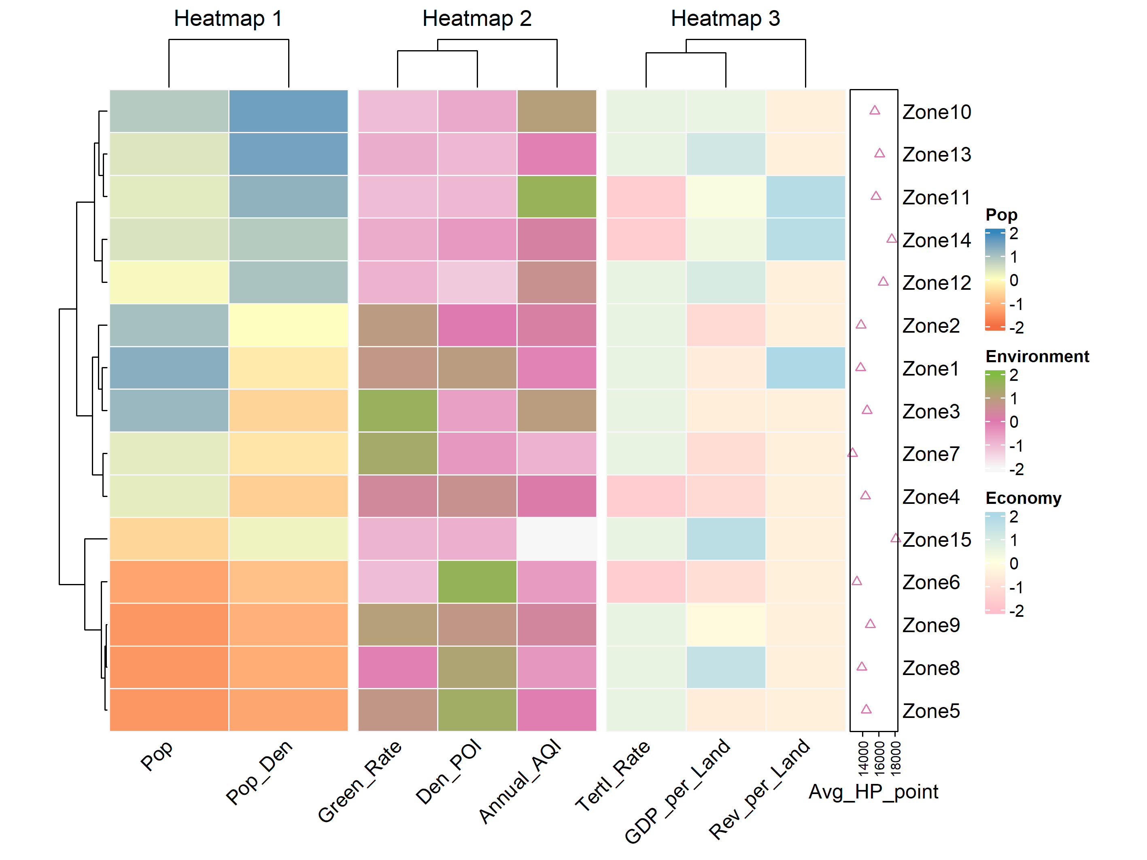
5.3.3 热力图
热力图与注释结合
ComplexHeatmap函数的另一个重要功能能够提供热力图与注释组合，即在水平或垂直方向上将多个热力图和注释进行组合。

Slide 56
5.3.4 相关系数矩阵可视化
相关系数矩阵（Correlation Matrix）是用于展示多元变量之间两两相关性的矩阵，相关热力图（Correlation Heatmap），也被称为相关矩阵图（Correlation Matrix Plot），是一种特定用途的热力图的类型，通过颜色直观展示相关系数的大小和方向。corrplot函数包中，绘制相关热力图的主要函数为corrplot()。
参数 | 含义
M | 相关矩阵，值在-1到1之间
method | 可视化方法，包括“circle”、“ square”、“ ellipse”等选项
order | 排序方法，包括AOE、FPC、hclust等
diag | 逻型变量，表示是否显示对角线位置的单元格
type | “lower”、“upper”或“full”，分别表示绘制热力图的下三角部分、上三角部分或全部范围

Slide 57
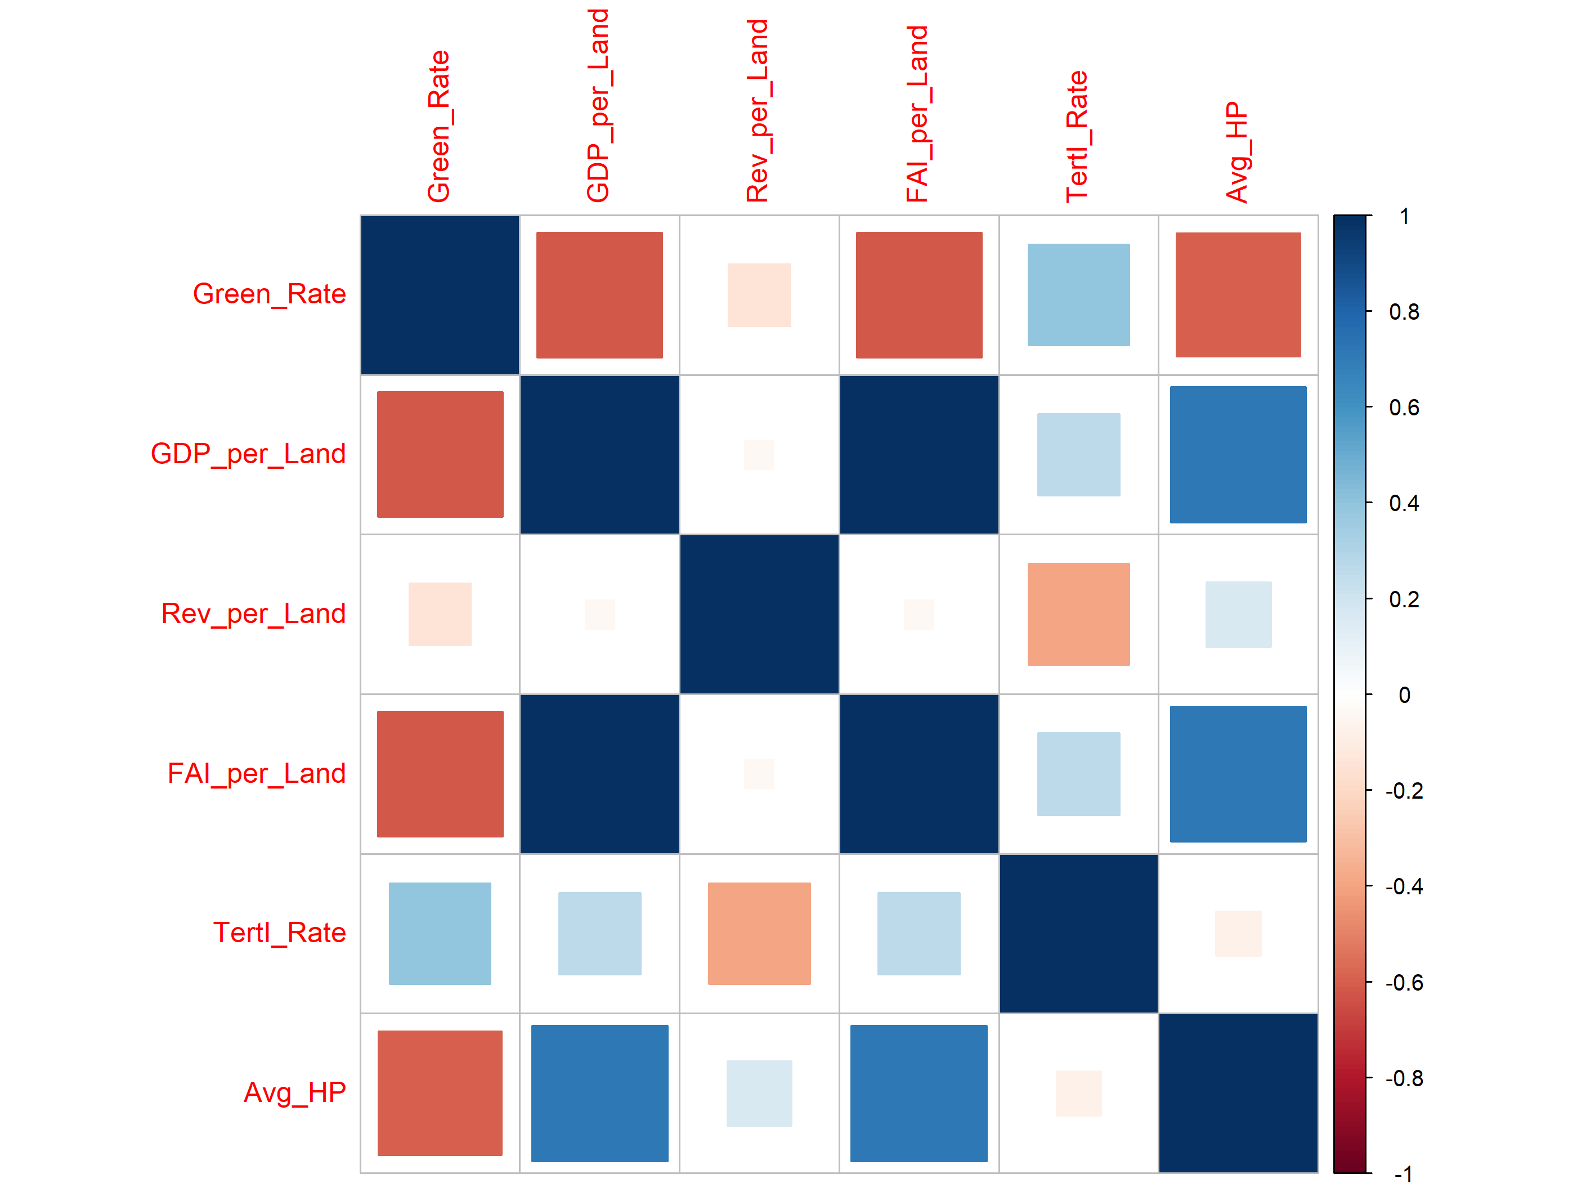
5.3.4 相关系数矩阵可视化
library(corrplot)
selected_columns <- c("Green_Rate", "GDP_per_Land", "Rev_per_Land", "FAI_per_Land","TertI_Rate","Avg_HP")
WHHP_att<-WHHP_att[,selected_columns]
numeric_data <- as.data.frame(lapply(WHHP_att, as.numeric))
data <- as.matrix(numeric_data)
cor_data <- cor(data)
corrplot(cor_data,method = "square")

Slide 58
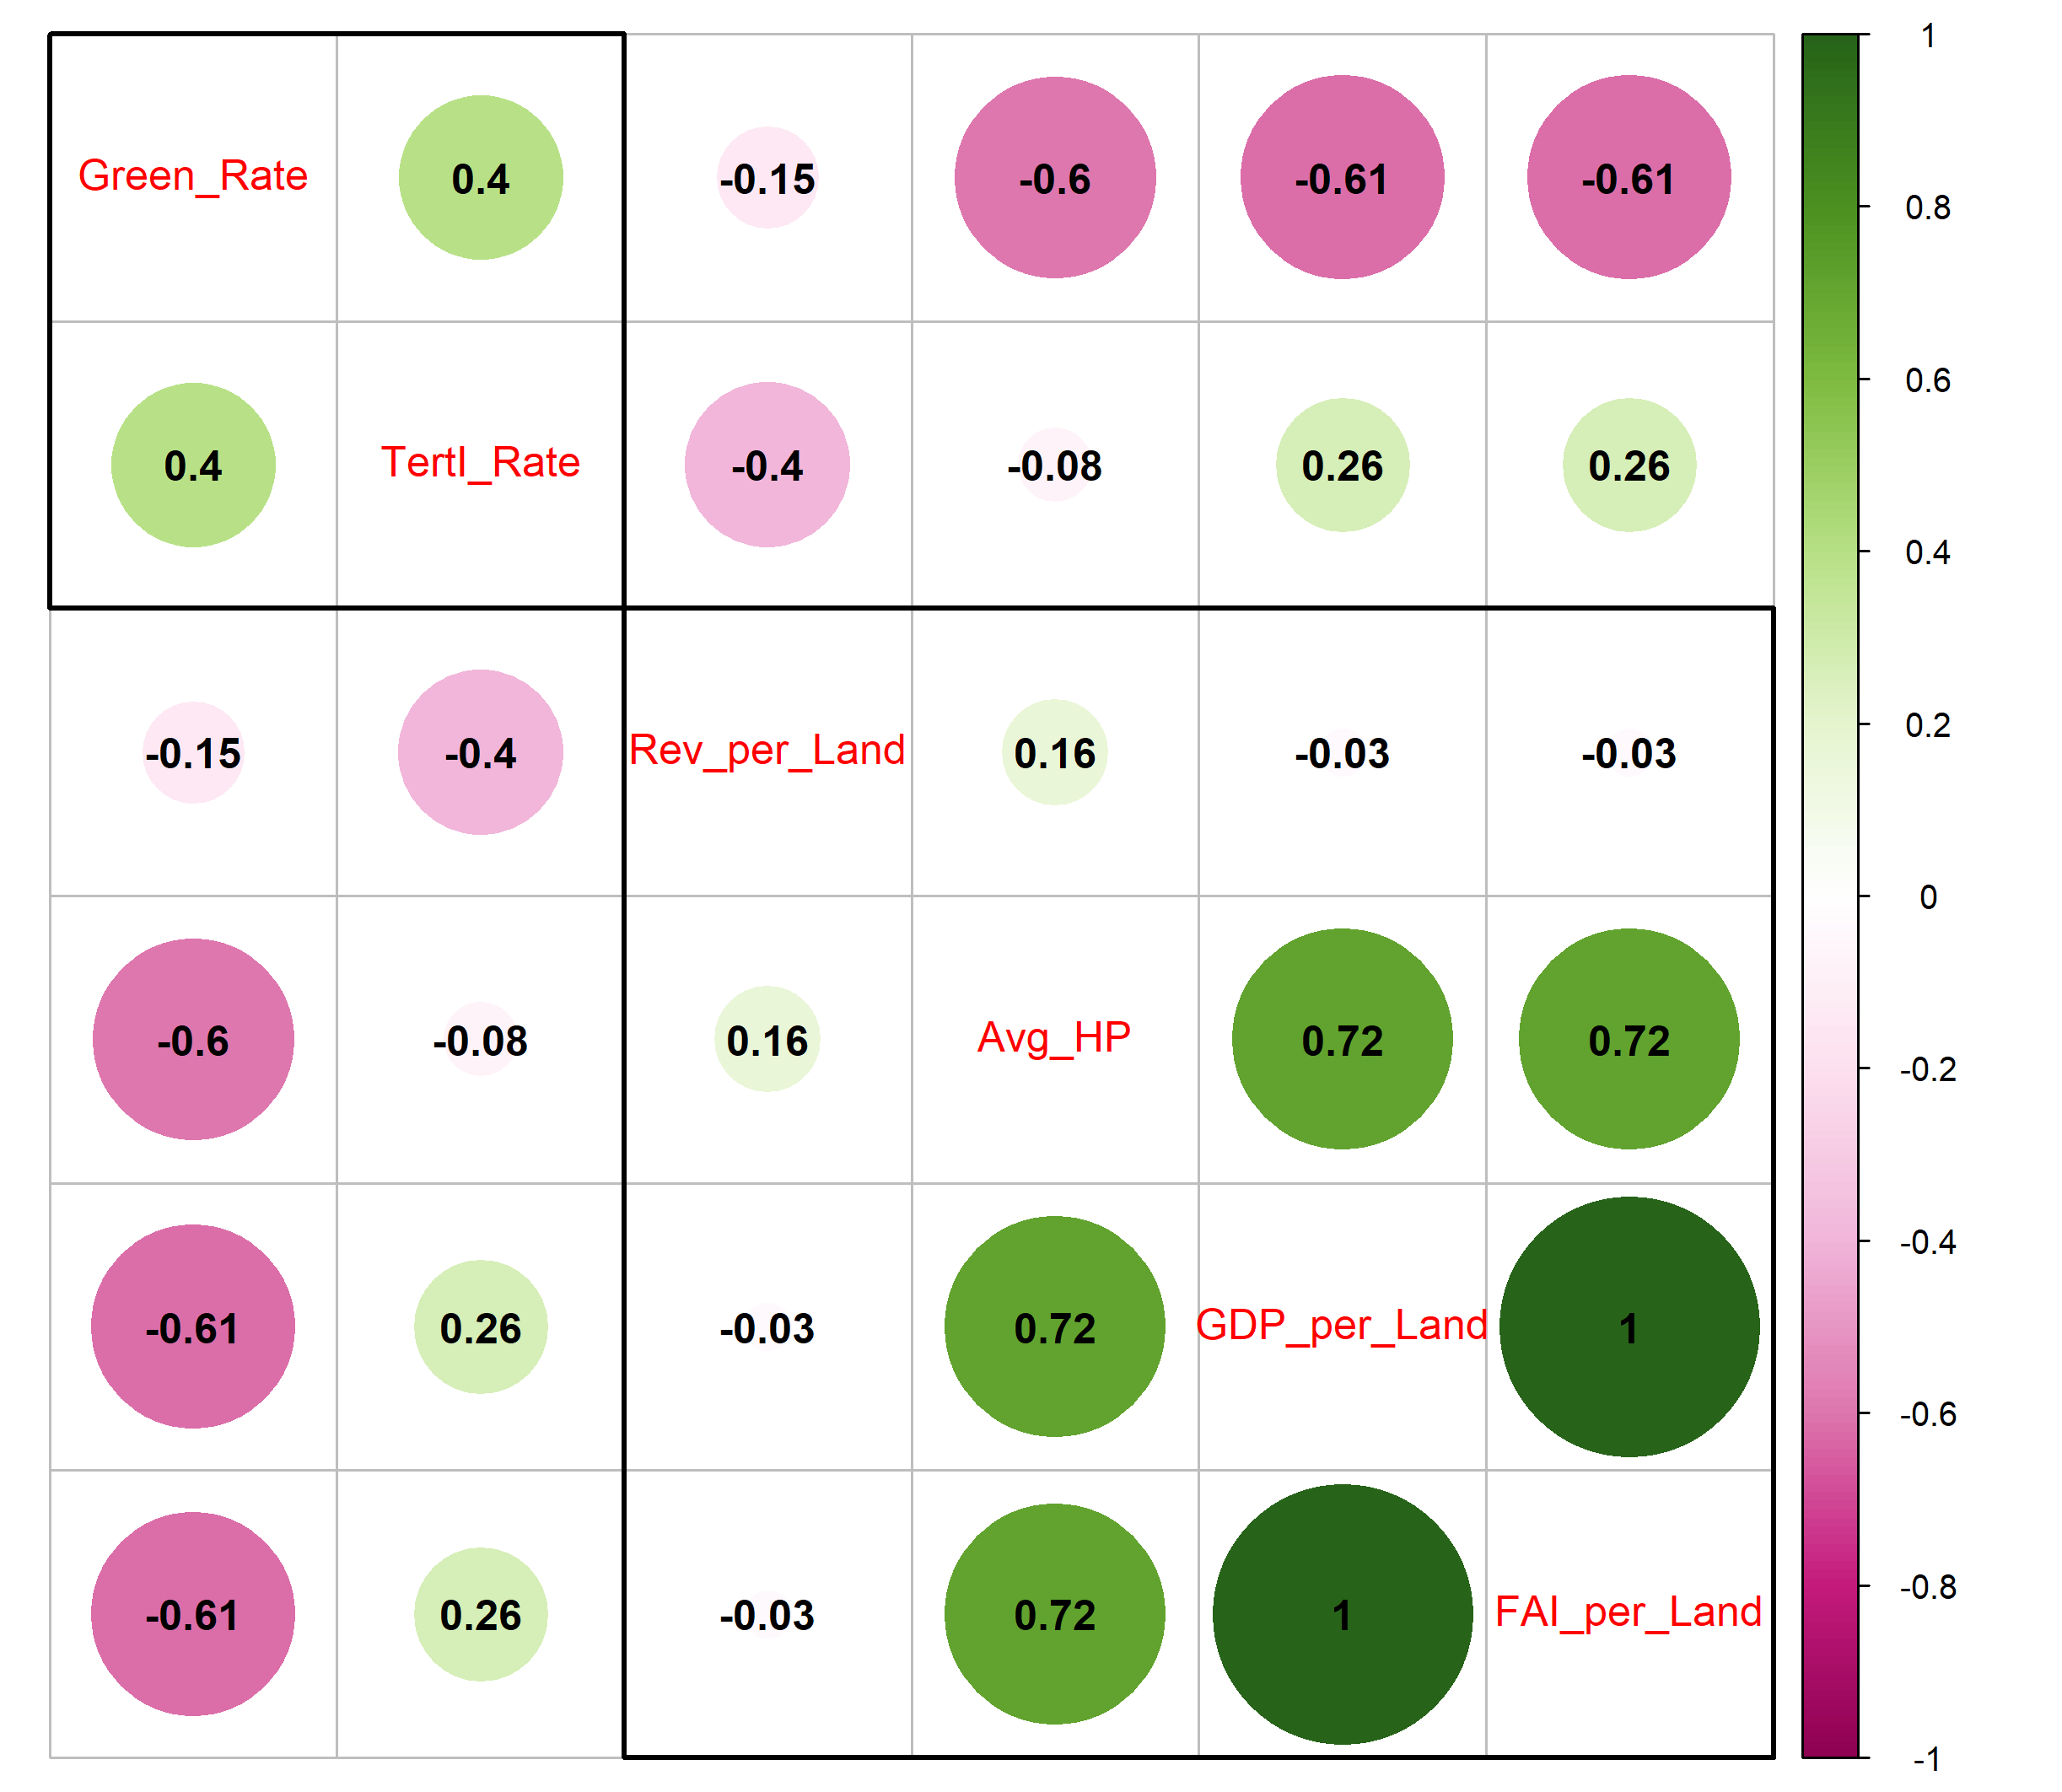
5.3.4 相关系数矩阵可视化
通过corrplot函数的相关参数修改相关性热力图样式，并进行层次聚类以更加直观地显示结果。
corrplot(cor_data, order = 'hclust', addrect=2, addCoef.col = 'black', tl.pos = 'd', cl.pos = 'r', col = COL2('PiYG'))

Slide 59
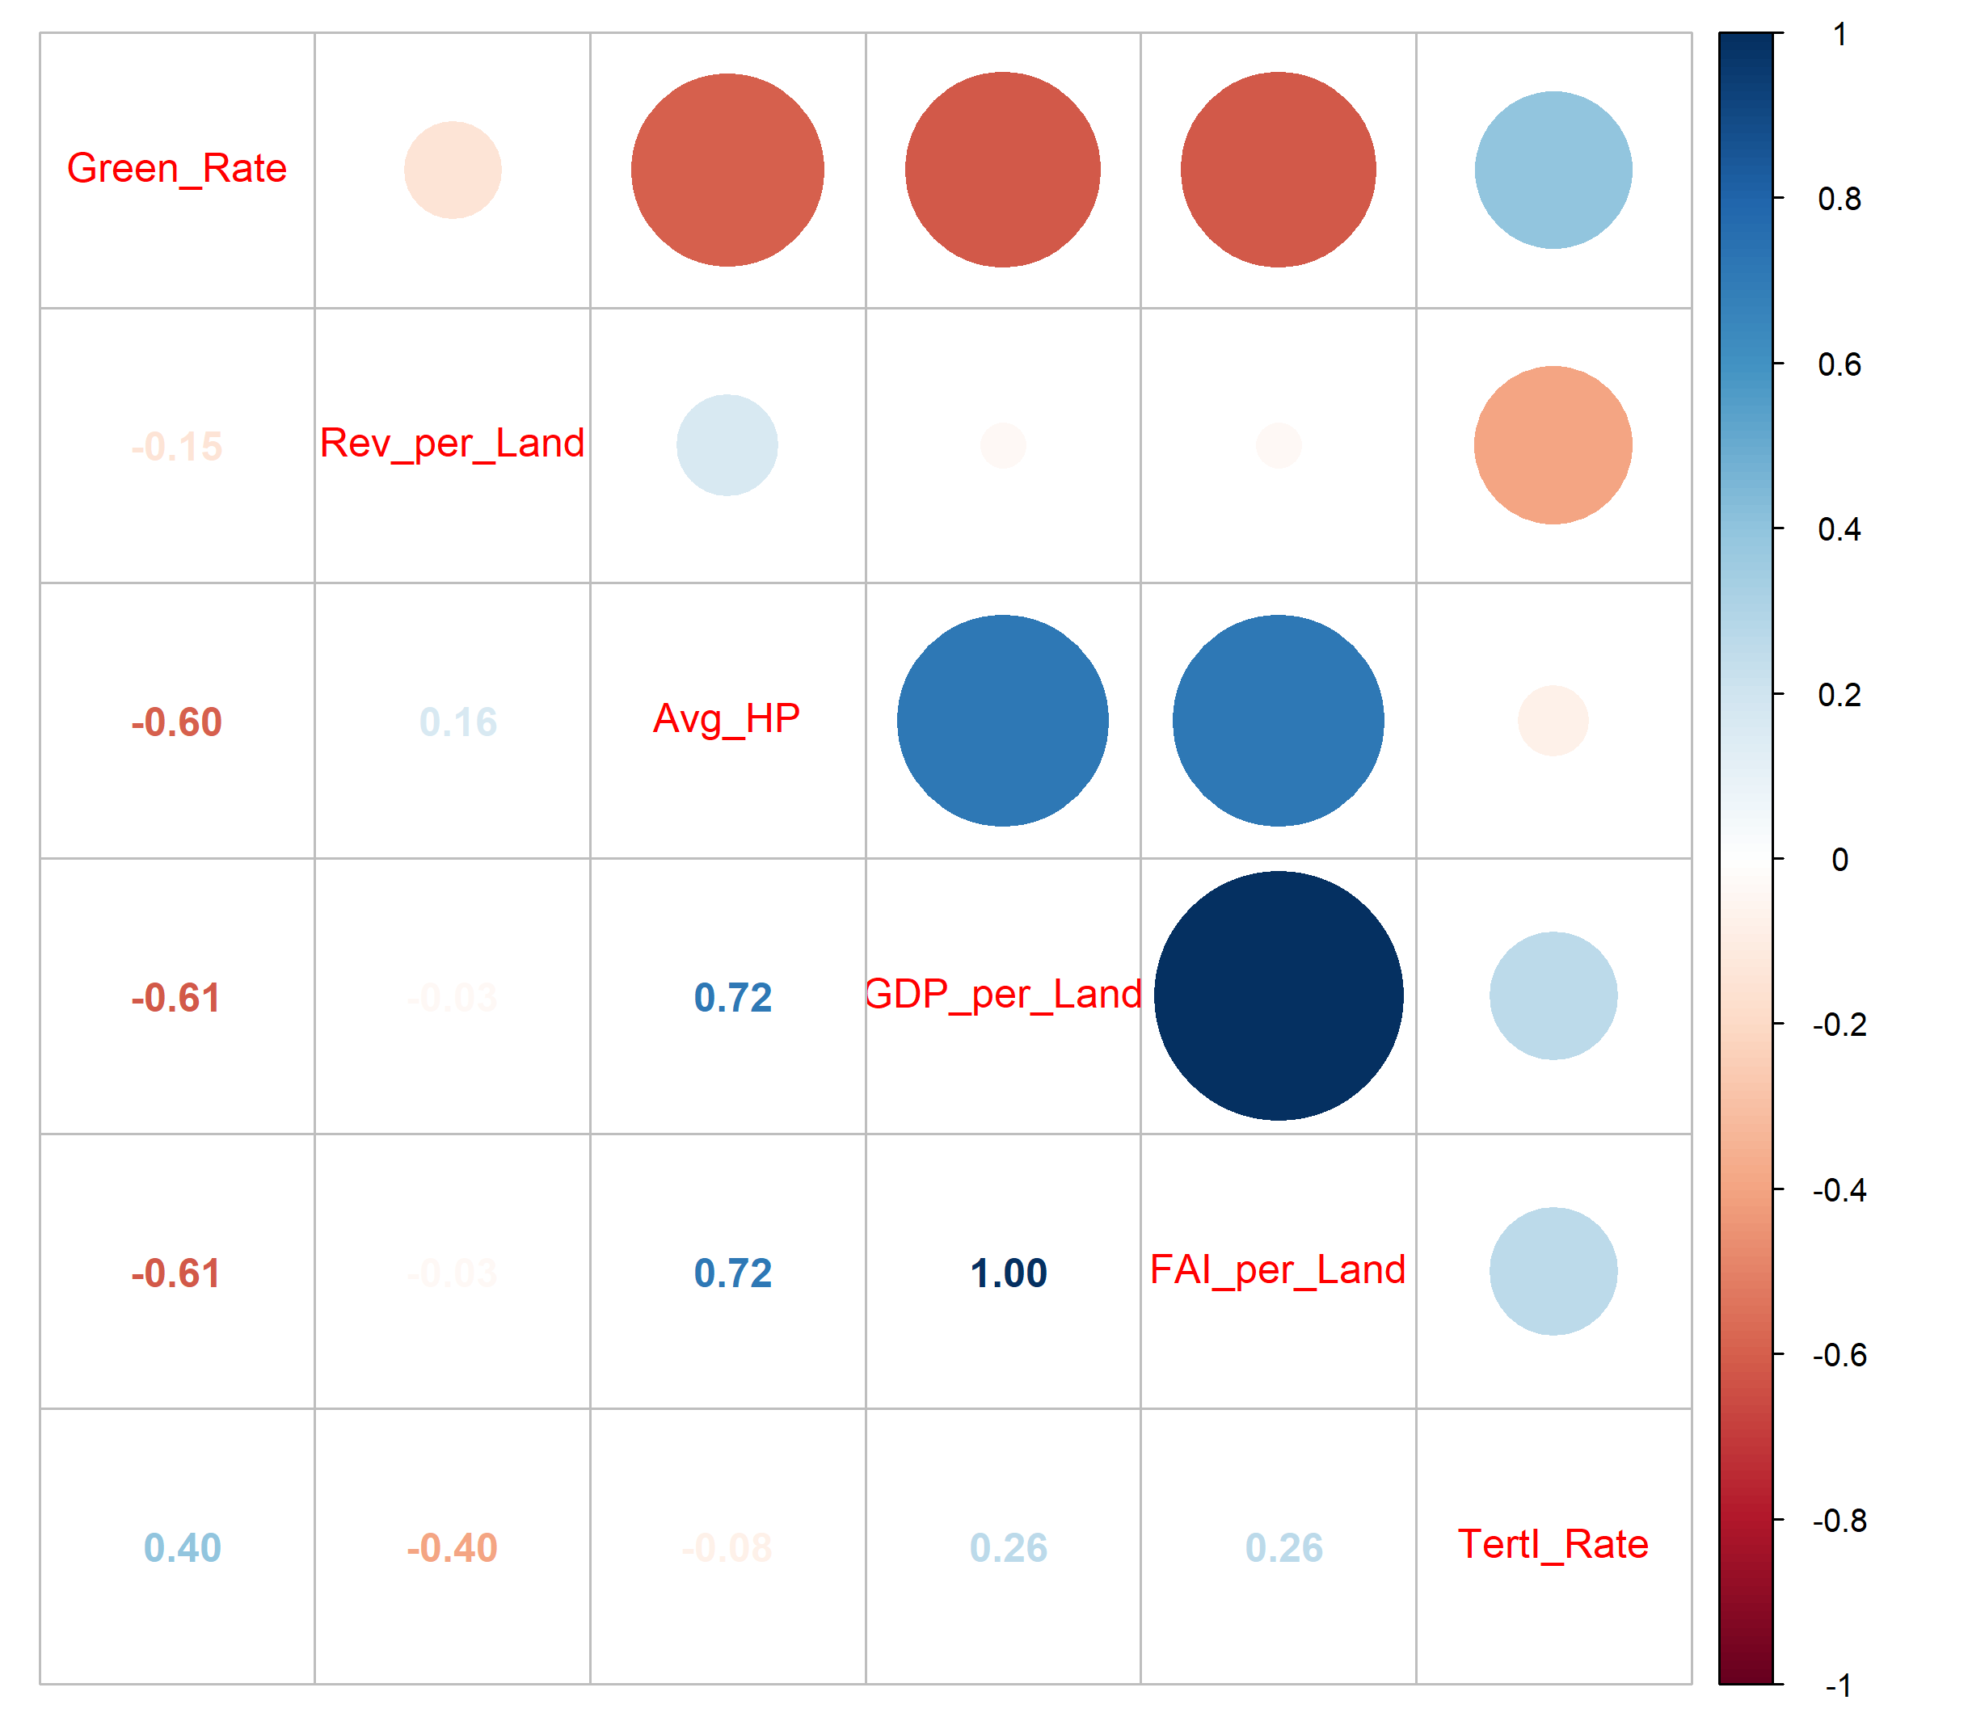
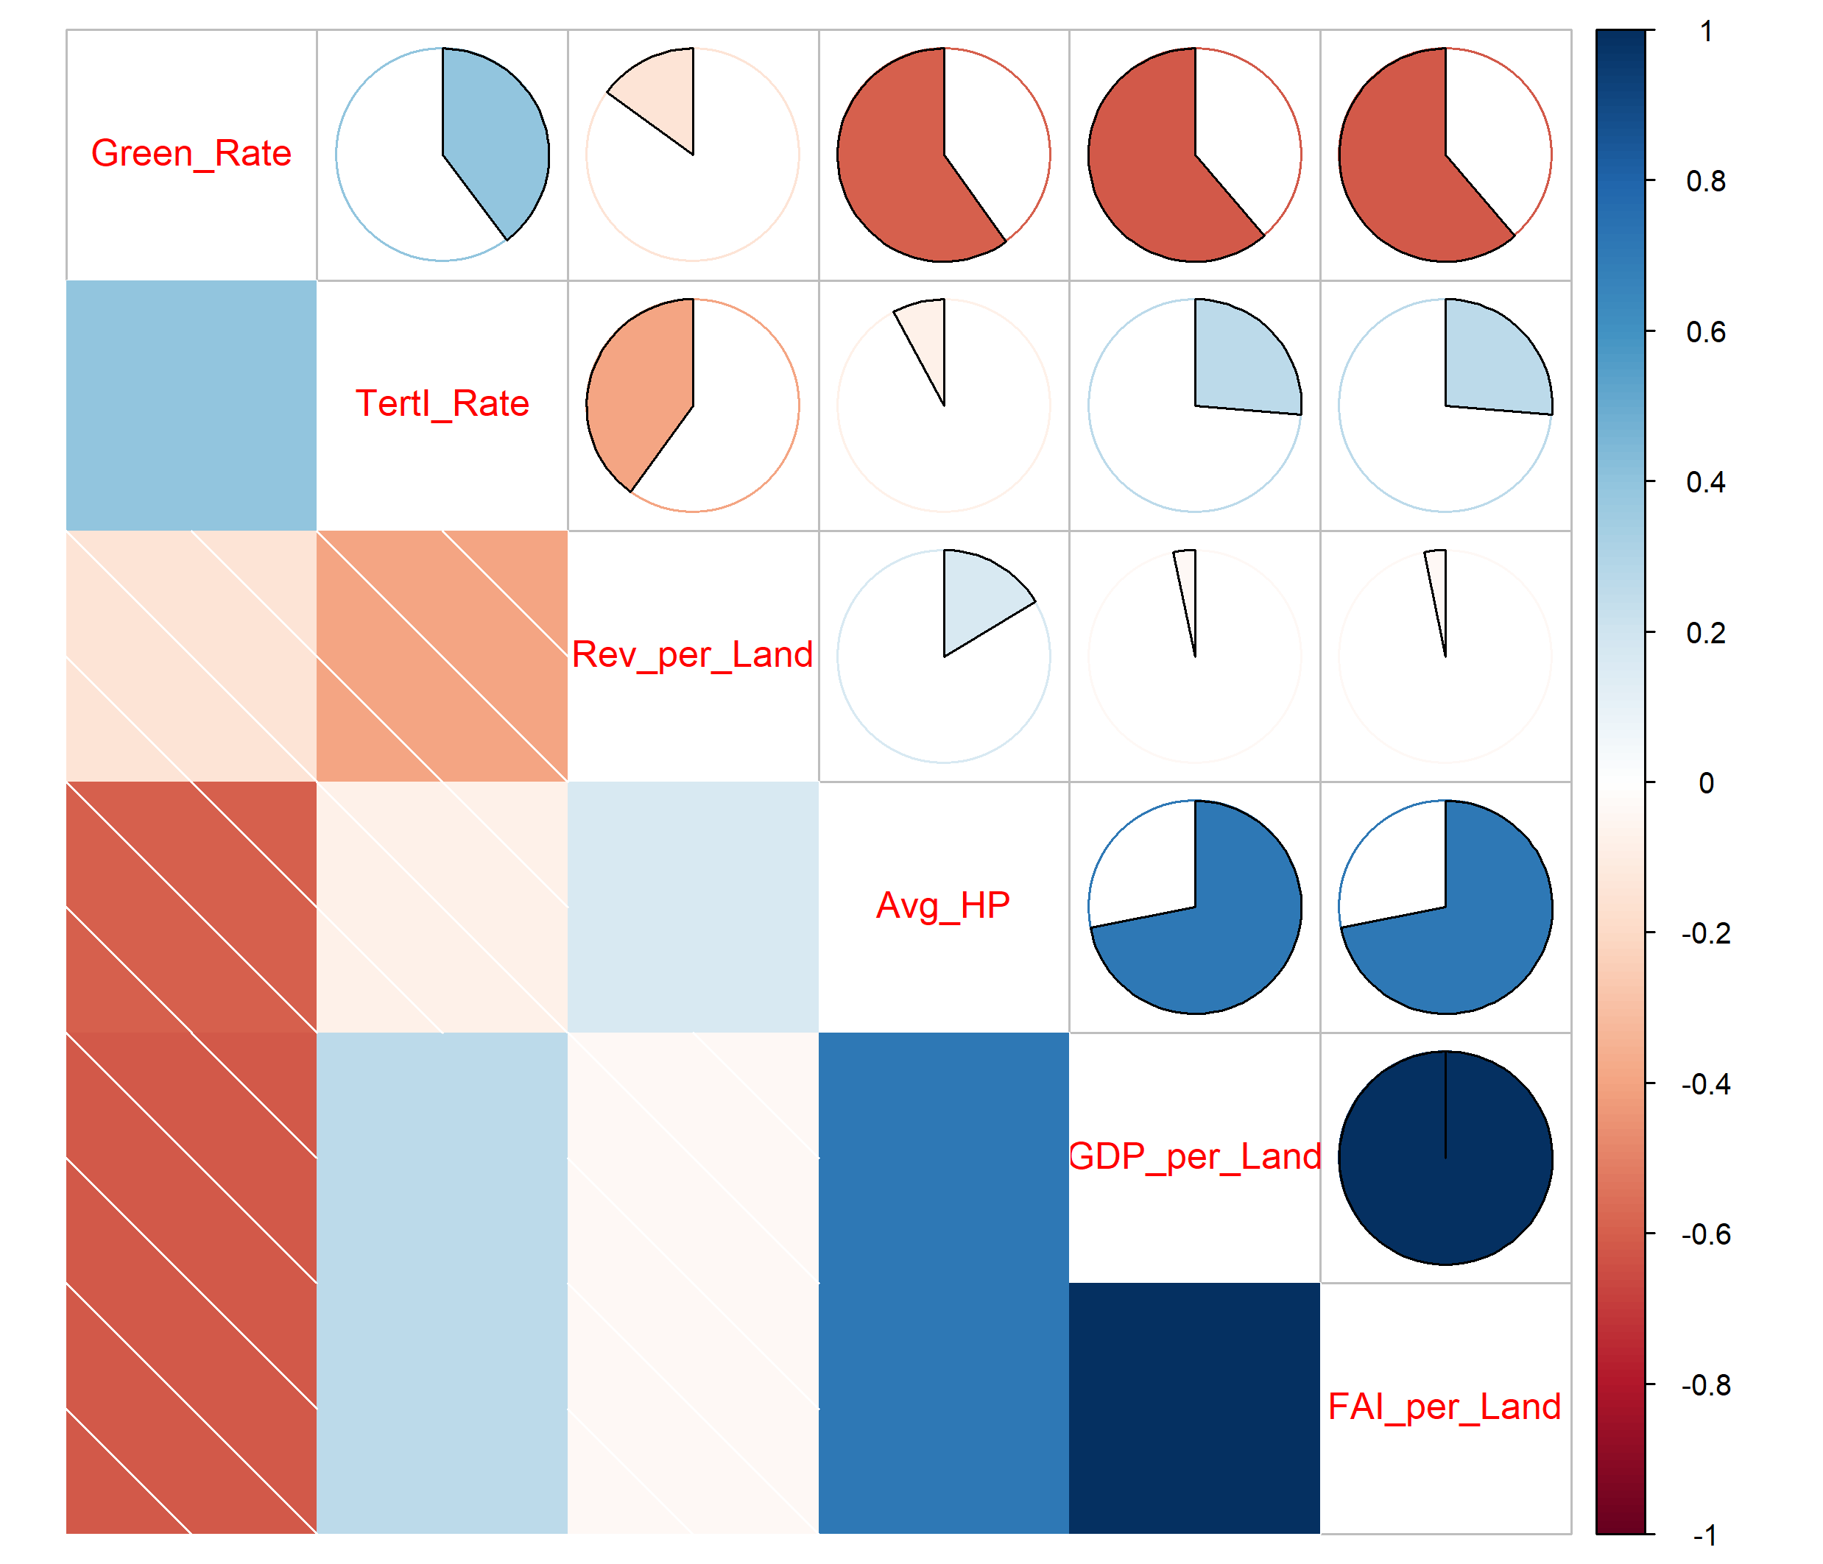
5.3.4 相关系数矩阵可视化
corrplot函数包提供了两种可视化方法混合制图的corrplot.mixed函数，在相关热力图中的上三角面板和下三角面板分别绘制不同的图形，以丰富信息表达。
corrplot.mixed(cor_data, order = 'AOE')
corrplot.mixed(cor_data, lower = 'shade', upper = 'pie', order = 'hclust')

Slide 60
5.3.4 相关系数矩阵可视化
当变量较多或相关性特征较为复杂时，需要面对更加复杂的相关性分析需求。在linkET函数包中提供了mantel_test函数，能够评估两个矩阵之间的相关性，并将评估结果叠加绘制到相关性热力图中。
mantel <- mantel_test(data_spec, data_env,
spec_select = list(POP = 1:2,
ENVIRONMENT = 3:5,
ECONOMY = 6:7)) %>%
mutate(rd = cut(r, breaks = c(-Inf, 0.2, 0.4, Inf),
labels = c("< 0.2", "0.2 - 0.4", ">= 0.4")),
pd = cut(p, breaks = c(-Inf, 0.01, 0.05, Inf),
labels = c("< 0.01", "0.01 - 0.05", ">= 0.05")))
qcorrplot(data_env,type = "lower", diag = FALSE,is_corr = FALSE) +
geom_square() +
geom_couple(data = mantel,
aes(colour = pd,
size = rd),
curvature = nice_curvature()) +
scale_fill_gradientn(colours =brewer.pal(11, "RdYlGn")) +
scale_size_manual(values = c(0.5, 1, 2)) +
scale_colour_manual(values =c('#7AA15E','#B7B663','#CFCECC')) +
guides(size = guide_legend(title = "Mantel's r",
override.aes = list(colour = "grey35"),
order = 2),
colour = guide_legend(title = "Mantel's p",
override.aes = list(size = 3),
order = 1),
fill = guide_colorbar(title = "Pearson's r", order = 3))
library(linkET)
library(RColorBrewer)
library(dplyr)
library(ggplot2)
WHHP_att<-st_drop_geometry(WHHP)
selected_columns1 <- c("GDP_per_Land", "Rev_per_Land", "Avg_HP")
WHHP_att<-WHHP_att[1:100,selected_columns1]
numeric_data <- as.data.frame(lapply(WHHP_att, as.numeric))
data_env <- as.matrix(numeric_data)
WHHP_att<-st_drop_geometry(WHHP)
selected_columns2 <- c("Pop", "Pop_Den",
"Annual_AQI","Green_Rate","Den_POI",
"FAI_per_Land","TertI_Rate")
WHHP_att<-WHHP_att[1:100,selected_columns2]
numeric_data <- as.data.frame(lapply(WHHP_att, as.numeric))
data_spec <- as.matrix(numeric_data)
data_env[data_env == 0] <- 0.0001
data_spec[data_spec == 0] <- 0.0001

Slide 61
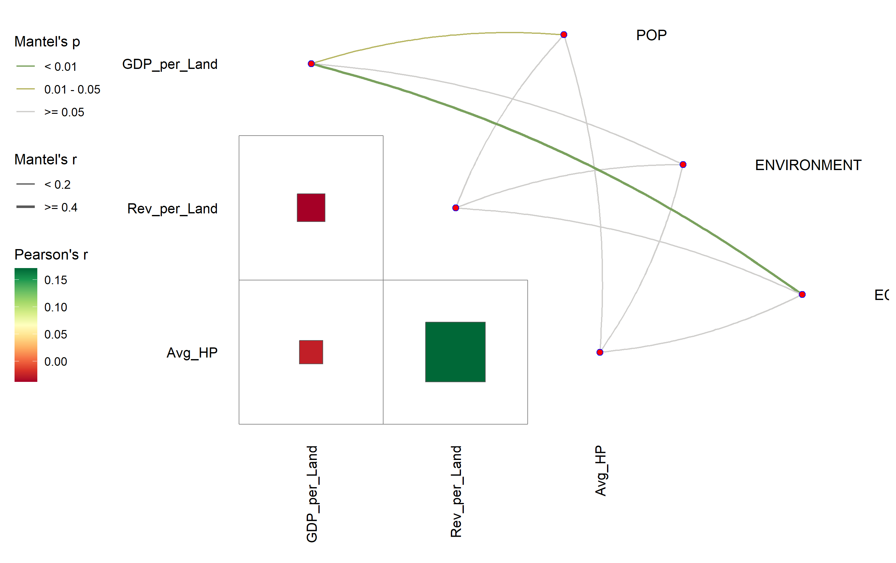
5.3.4 相关系数矩阵可视化
当变量较多或相关性特征较为复杂时，需要面对更加复杂的相关性分析需求。在linkET函数包中提供了mantel_test函数，能够评估两个矩阵之间的相关性，并将评估结果叠加绘制到相关性热力图中。

Slide 62
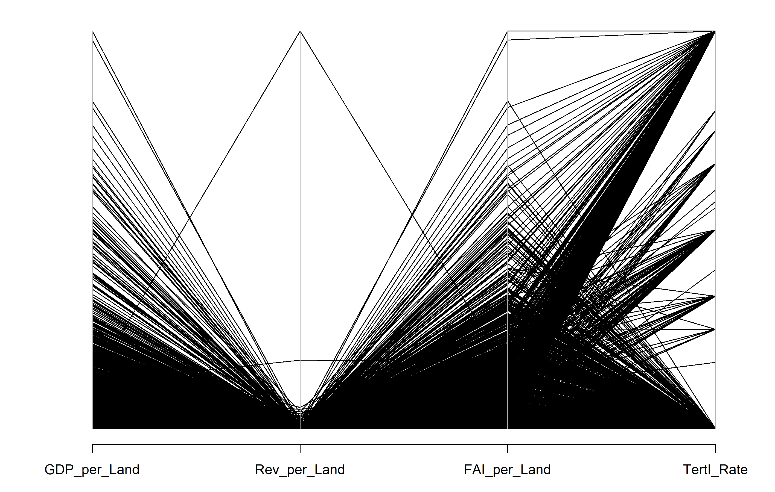
5.3.5 平行坐标图
平行坐标图（Parallel coordinate plot，PCP）也称多线图或轮廓图（Outline plot），在R语言中，可以使用MASS函数包中的parcoord函数绘制平行坐标图。
library(MASS)
data<-st_drop_geometry(WHHP)[,c("GDP_per_Land","Rev_per_Land", "FAI_per_Land", "TertI_Rate")]
parcoord(data)

Slide 63
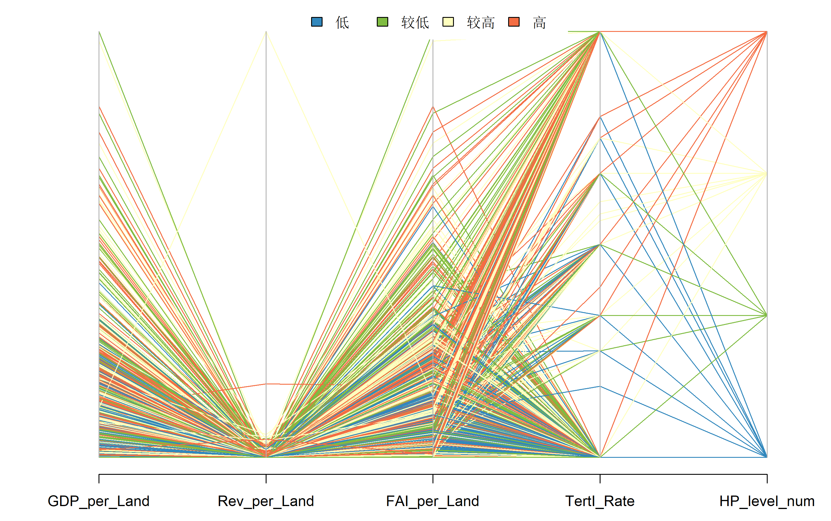
5.3.5 平行坐标图
按照不同平均房价的区间水平进行划分，进而修改平行坐标图的绘制颜色。
data <- st_drop_geometry(WHHP)[,c("GDP_per_Land", "Rev_per_Land", "FAI_per_Land", "TertI_Rate", "HP_level_num")]
cols<-c("#3288bd","#7fbc41","#ffffbf","#f46d43")
colors <- cols[data$HP_level_num]
parcoord(data, col = colors)
legend("top",title="房价水平",legend = c("低","较低","较高","高"), fill = cols,box.lwd=0,horiz=T,inset=c(0,-0.06),box.col="white")

Slide 64

5.3.5 平行坐标图
GGally函数包中ggparcoord函数也可以绘制不同风格且集成度较高的平行坐标图，与parcoord函数绘制效果有较大不同。
library(GGally)
ggparcoord(data, columns = 1:4, groupColumn = 5)

Slide 65

5.3.5 平行坐标图
ggparcoord函数默认的归一化方法为标准差归一化方法，而parcoord函数采用的归一化方法为最大-最小值归一化方法。
ggparcoord(data, columns = 1:4, groupColumn = 5,scale='uniminmax', showPoints =T)

Slide 66

5.4 趣味可视化案例
跟随书中的代码尝试绘制冰墩墩吧！

Slide 67


参考教材

